Slide 1
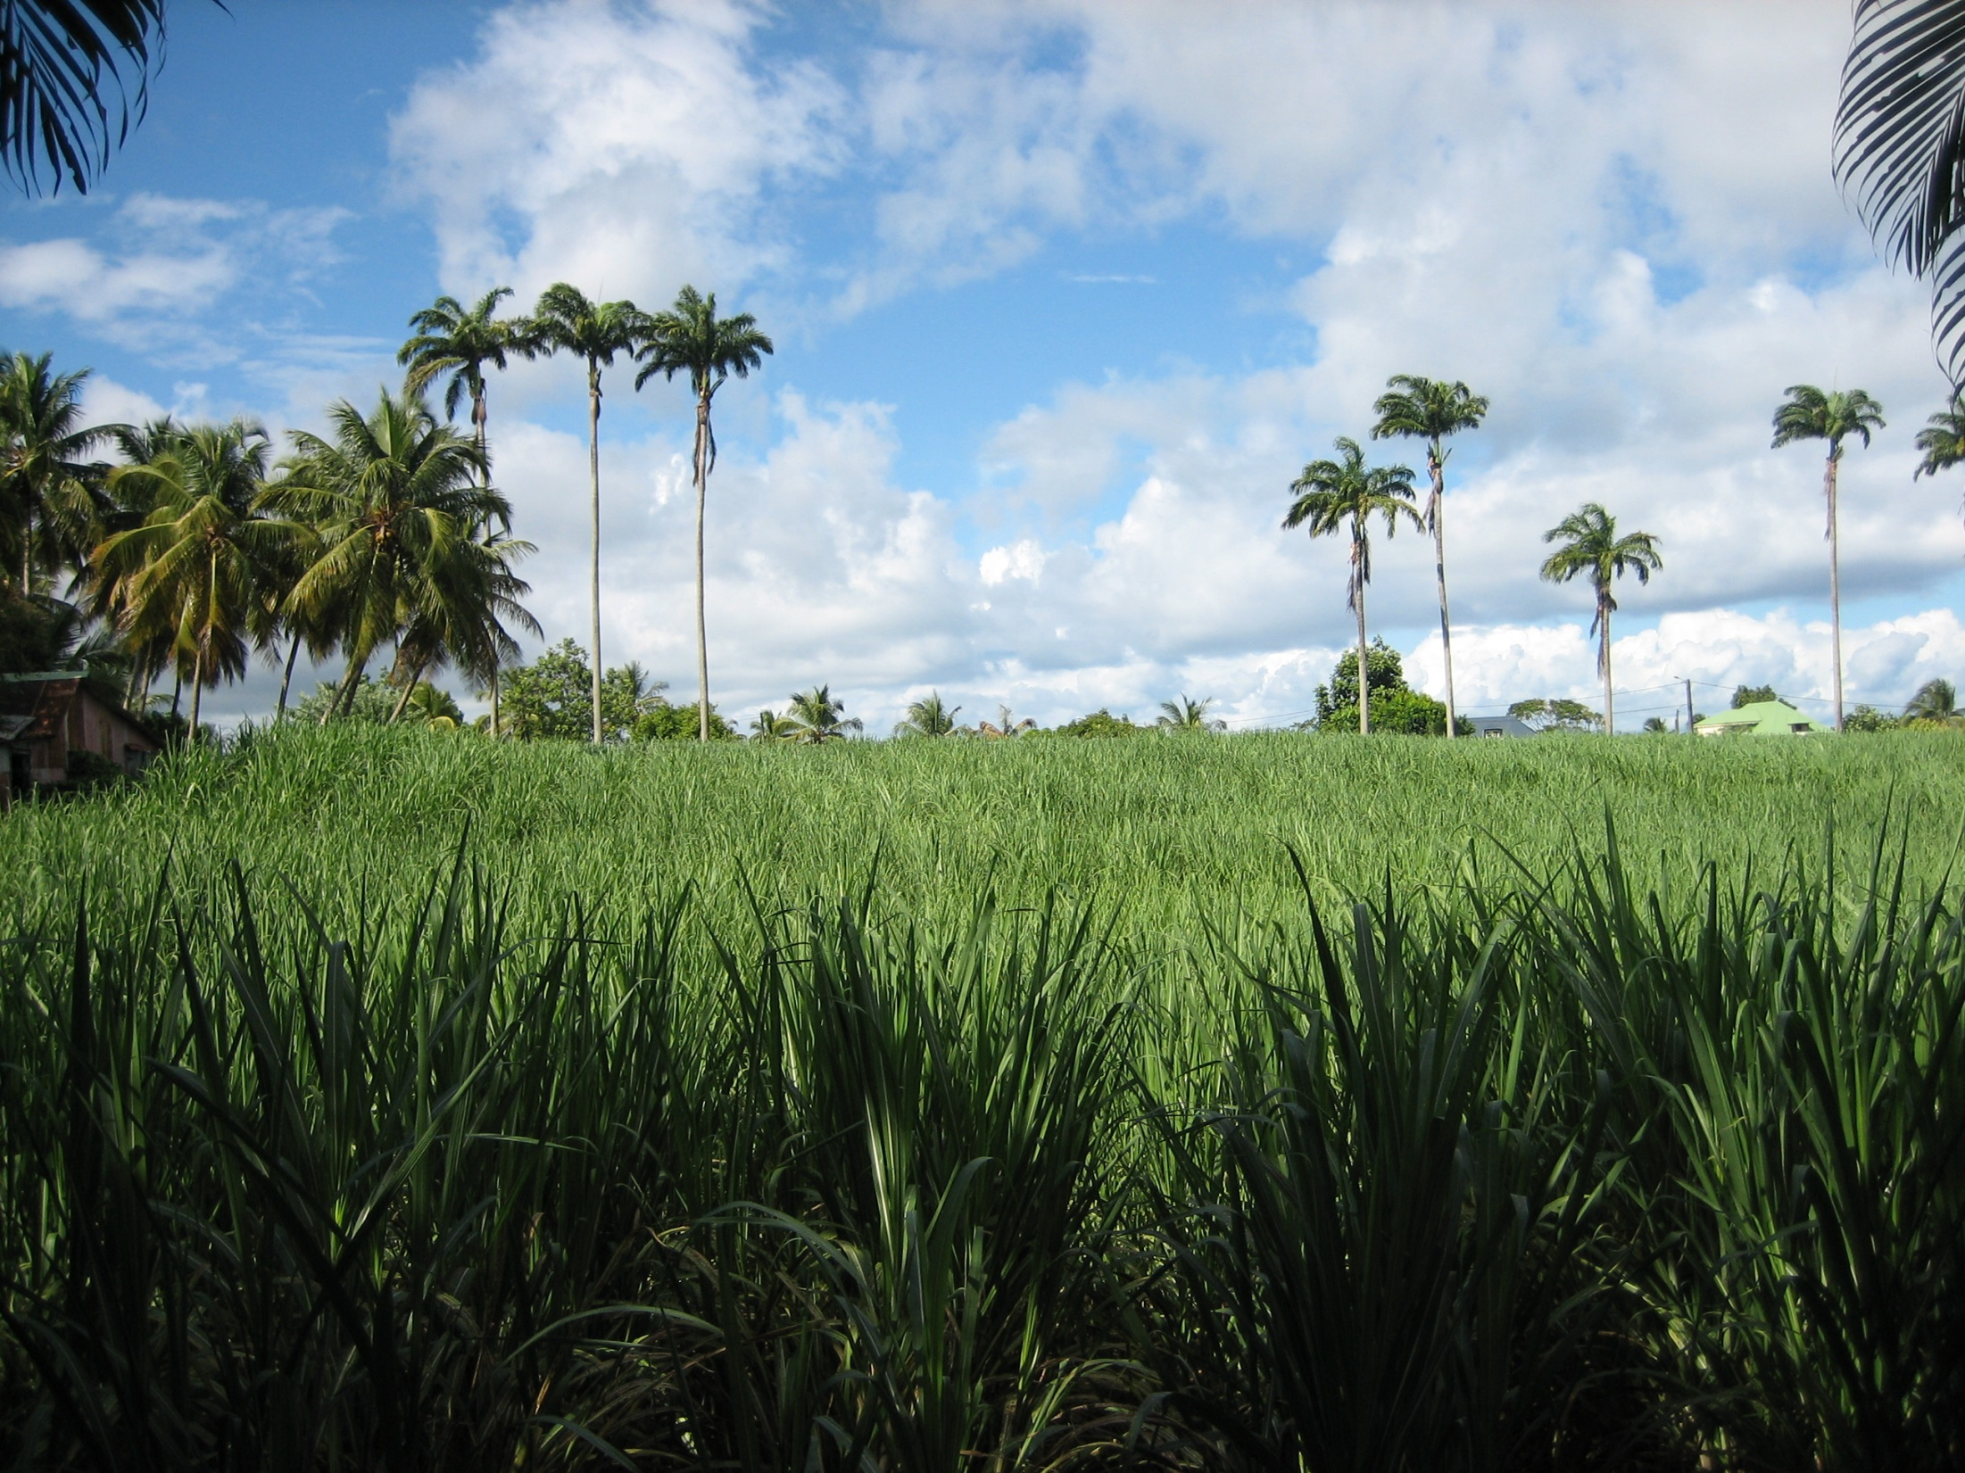

Formation
Plan de Gestion des Données (PGD)
Champ de cannes à sucre (© bobyfume, CC BY-SA 3.0)
Pauline Corbière (Dims, CIRAD), Laurence Dedieu (Dist CIRAD), Frédéric de Lamotte (INRAe Montpellier)
Ce support de formation Plan de Gestion des données (PGD) de Pauline Corbière, Laurence Dedieu, Frédéric de Lamotte est mis à disposition selon les termes de la licence Creative Commons Attribution - Pas d’Utilisation Commerciale 4.0 International.
19/20 octobre 2020
Notes:
Formation Plan de Gestion des données (PGD) de Pauline Corbière, Laurence Dedieu, Frédéric de Lamotte est mis à disposition selon les termes de la licence Creative Commons Attribution - Pas d’Utilisation Commerciale 4.0 International.

Slide 2




Programme de la formation
Jour 1
Accueil, présentation des participants
Présentation générale du PGD
  Définitions : données, jeux de données, metadonnées
  Structure du PGD
Exercice de rédaction d’un PGD simplifié
  Travail en petits groupes sur un projet fictif
  Restitution/discussion
Déjeuner
Enjeux du PGD
Cadre juridique et éthique
  Exercice en petits groupes et restitution
Formation « Plan de Gestion des Données » - 19/20 octobre 2020
2

Slide 3
Programme de la formation
Jour 2
Décrire et documenter ses données
  Exercice
Gestion, traçabilité, qualité et stockage des données
  Exercice
Déjeuner
Partage et valorisation des données
Licences de diffusion des données
Exercice en petits groupes
Mise en pratique ou retour sur divers points
Formation « Plan de Gestion des Données » - 19/20 octobre 2020
3

Slide 4
Sommaire cliquez sur un chapitre pour y être téléporté
PGD : de quoi parlons nous ?
Quelques définitions
PGD : structure et contenu
Exercice : rédigez votre premier PGD
PGD : ressources et outils
PGD : enjeux
Cadre juridique et éthique
Décrire et documenter ses données
Gestion, traçabilité et qualité des données
Partage et valorisation
Exercice : rédigez votre premier PGD bis
Licence de diffusion des données
Conclusion

Slide 5


Plan de gestion des données
PGD
de quoi parle t’on ?
© Colcanopa
5
5
Notes:
Illustration issue de: https://lejournal.cnrs.fr/articles/les-donnees-scientifiques-un-tresor-a-partager

Slide 6

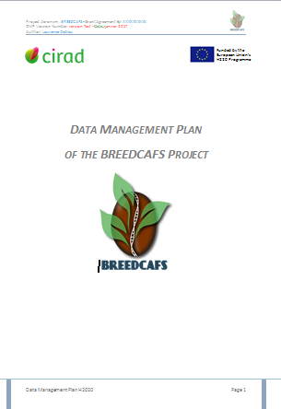
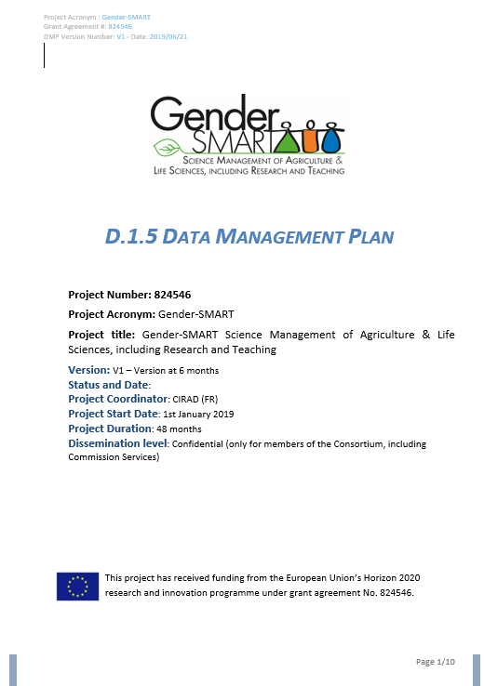
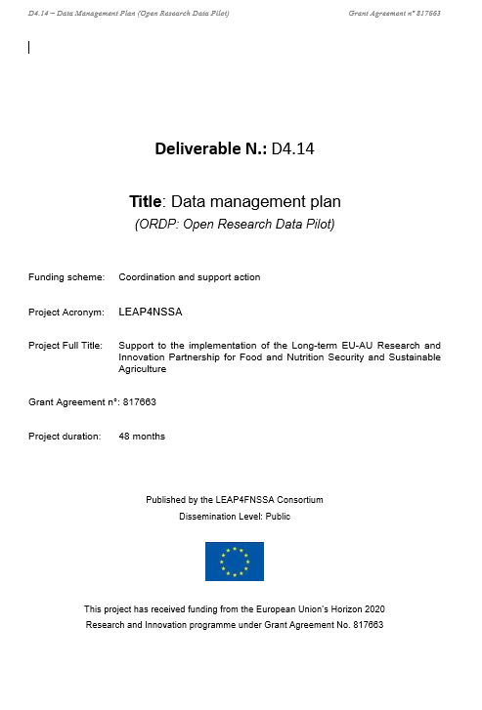

PGD: bien plus qu’un livrable de projet
Incitation à la valorisation des données
Formation « Plan de Gestion des Données » - 19/20 octobre 2020
6
Notes:
Il s’agit d’un document qui est un livrable de projet.
Il décrit le cycle de vie des données depuis leur collecte jusqu’à leur diffusion/publication.
C’est surtout une démarche de prise de conscience de la valeur des données
+ du coût pour les collecter ou les générer d’autre part
et donc de l’interêt qu’elles soient réutilisables par d’autres pour faire avancer la science et aider à répondre aux grands enjeux scientifiques et sociétaux.
L’objectif est d’instaurer un changement de pratique pour la gestion des données pour inciter à un meilleur traitement, une meilleure description, documentation, stockage, une réelle traçabilité des droits et de l’éthique….
C’est donc une incitation à valoriser les données produites dans un projet en comprenant que cette valorisation dépend de la façon dont les données seront collectées, traitées, documentées, stockées, conservées et dont les droits sur ces données seront tracés et pris en compte pour éviter tous verrous à un partage final des données.
Le coût engendré par la création, la collecte, le traitement des données peut être très élevé. Les mauvaises pratiques autour des données coûteraient en Europe 10 milliards d’euros par an (European Commission, 2018). https://www.ouvrirlascience.fr/wp-content/uploads/2020/09/Passeport-pour-la-science-ouverte-Guide-a-lusage-des-doctorants_04-09-2020_WEB.pdf (page 26)

Slide 7
PGD: incitation aux bonnes pratiques de recherche
Bonnes pratiques de recherche
collecte, documentation, stockage, …
→ reproductibilité, transparence, qualité
Clarifier cadre juridique et éthique
→ lever les freins au partage
Outil d’animation de projet
→ faciliter la collaboration entre partenaires
Stratégie de valorisation des données
→ clarifier les objectifs des partenaires
La bonne gestion des données
est un impératif commun à tous types de projets
pour des raisons scientifiques, éthiques ou réglementaires.
7
Notes:
Plus qu’un document, c’est une :
- incitation à mettre en place des BP; qui permet d’assurer la traçabilité des méthodes et donc la transparence des recherche, qualité des données et donc la garantie de l’intégrité scientifique (= ensemble des règles et valeurs qui régissent toute activité de recherche pour en garantir le caractère honnête et rigoureux).
prise en compte de l’environnement juridique & éthique qui peut constituer un frein/verrou au partage et à l’exploitation des données produites par un projet.
Le PGD assure la traçabilité des droits : données pré-existantes ? régles APA ? Partenariat privé ? …
- Outil d’animation permettant aux partenaires de se mettre d’accord dès le début du projet sur les protocoles, paramètres à mesurer, unités choisies, ….
de clarifier les objectifs en terme de partage et diffusion des données: jeux de données à partager ? entrepôt ? licences ? délai ?
→ définir la stratégie de valorisation ce qui facilite la rédaction de l’accord de consortium qui doit accompagné tout projet.
For example, if a dataset is annotated as being about "carbon dioxide flux" and another annotated with "CO2 flux" the information system should recognize that the datasets are about equivalent concepts (issu de: https://lternet.edu/wp-content/uploads/2019/06/DataBits_Summer2019.pdf )
Attention à la différence d’écriture des nombres entre anglais et français:
en anglais: la «,» indique les milliers et le «.» correspond à la «,» des nombres décimaux en français. (voir le guide de BP de l’observatoire Terre et Environnement de Lorraine: https://ordar.otelo.univ-lorraine.fr/record?id=10.24396/ORDAR-1 )
Attention aux erreurs entre le système métrique (mètre et millimètre) et le système anglais (pieds/pouces) !!

Slide 8

PGD: gestion des données au cours d’un projet
PROJET
Projet
climatiques
agronomiques
sécurité
alimentaire
hydrologiques
pastoralisme
Production de données
Types de données
Méthodes d’obtention
Documentation
Stockage / sécurisation
Responsabilités
Cadre juridique et éthique
Modalités de partage
Partenaire 1
Partenaire 2
1 seul PGD
Partenaire 3
Partenaire 4
Partenaire N
Bonnes pratiques → partage des données→ réutilisation
Citation → reconnaissance et valorisation
Formation « Plan de Gestion des Données » - 19/20 octobre 2020
8
Notes:
L’objectif du PGD est de décrire toutes les données produites pendant un projet.
Mettre vos données en ligne contribue à augmenter la visibilité de vos travaux et permet d’être davantage cité. Selon une étude publiée dans la revue PLOS ONE, la diffusion des données liées à une publication augmente de 25 % les citations de l’article (Colavizza, Hrynaszkiewicz, Staden et al., 2020). https://www.ouvrirlascience.fr/wp-content/uploads/2020/09/Passeport-pour-la-science-ouverte-Guide-a-lusage-des-doctorants_04-09-2020_WEB.pdf (page 26)

Slide 9
PGD selon les bailleurs
Timing différent mais mêmes objectifs
H2020
ANR
Démarrage du projet
Conception
Soumission
PGD V1
PGD V1
Suisse, Finlande, Pologne
NSF, NIH, USDA
Wellcome Trust
B&M Gates
Livrable
mois 6
Formation « Plan de Gestion des Données » - 19/20 octobre 2020
9
9
Notes:
H2020 guidelines on OA + OD (March 2017): https://ec.europa.eu/research/participants/data/ref/h2020/grants_manual/hi/oa_pilot/h2020-hi-oa-pilot-guide_en.pdf
H2020 guidelines on FAIR data management (July 2016): https://ec.europa.eu/research/participants/data/ref/h2020/grants_manual/hi/oa_pilot/h2020-hi-oa-data-mgt_en.pdf
ANR REGLEMENT FINANCIER relatif aux modalités d’attribution des aides de l’ANR (juillet 2019): https://anr.fr/fileadmin/aap/2019/ANR-RF-2019-1.pdf
ANR Plan d’action 2019 (juillet 2018): https://anr.fr/fileadmin/documents/2018/Plan-d-action-ANR-2019.pdf
Health Research Board, agence de financement dans le domaine de la santé,
NIH, Wellcome trust : PGD doit être fourni avec la soumission de projet (voir template du Wellcome sur DMP online: https://dmponline.dcc.ac.uk/plans/50778/overview ).
Outputs management plan : https://wellcome.ac.uk/funding/guidance/how-complete-outputs-management-plan
CDC policy requires extramural research applicants to describe their “Resource Sharing Plan” (includes data) and “Translational Plan” as part of their submitted application and proposal. The data management plan will be assessed during the application and proposal review, and the quality may affect assigned scores. https://www.cdc.gov/od/science/docs/Final-CDC-Public-Access-Plan-Jan-2015_508-Compliant.pdf
Le PGD : à fournir lors de la soumission : Finlande, Pologne, Suisse
Apres acceptation du projet : Autriche, Suède
Dans les 4 mois: Allemagne
Dans les 6 mois: France, Irlande

Slide 10
PGD : 3 livrables dans 1 projet H2020 ou ANR
Démarrage du projet
mois 6
mi-parcours
Fin projet
PGD V1
PGD V2
PGD V3
Ne pas s’engager sur une version annuelle !!
Formation « Plan de Gestion des Données » - 19/20 octobre 2020
10
10

Slide 11
Focus sur la soumission d’un projet H2020
Démarrage du projet
Conception
Soumission
5 points
Excellence
Impact
Implementation
5 points
5 points
H2020 (feb 2018) : https://ec.europa.eu/research/participants/data/ref/h2020/call_ptef/pt/2018-2020/h2020-call-pt-ria-ia-2018-20_en.pdf
Formation « Plan de Gestion des Données » - 19/20 octobre 2020
11
11
Notes:
Idem dans les projets ANR: https://anr.fr/fileadmin/aap/2020/aapg-2020-Guide.pdf
Critère 1: Qualité et ambition scientifique
Critère 2: Organisation et réalisation du projet
Critère 3: Impact et retombées du projet
Impact scientifique et impact potentiel dans les domaines économique, social ou culture
Equilibre et complémentarité des contributions scientifiques respectives des partenaires de chaque pays et valeur ajoutée ou bénéfice pour la France de la coopération européenne ou internationale
Action de transfert de technologie et d’innovation vis-à-vis du monde socio-économique
Stratégie de diffusion et de valorisation des résultats, y compris promotion de la culture scientifique, technique et industrielle

Slide 12
Focus sur la soumission d’un projet H2020
Démarrage du projet
Conception
Soumission
2. Impact (5 points)
  2.1. Expected impacts
  2.2. Measures to maximise impact
  Dissemination and exploitation of results
  Plan de dissémination / exploitation
  Business plan
  Gestion des données
  Gestion des connaissances / open access
Formation « Plan de Gestion des Données » - 19/20 octobre 2020
12
12
Notes:
ANR : Stratégie de diffusion et de valorisation des résultats, y compris promotion de la culture scientifique, technique et industrielle: comptée dans le Critère 3: « Impact et retombées du projet ». https://anr.fr/fileadmin/aap/2020/aapg-2020-Guide.pdf
Voir guide Biodiversa – Belmont: http://www.biodiversa.org/1677/download et https://bfe-inf.github.io/toolkit/ddomp.html

Slide 13
Focus sur la soumission d’un projet H2020
  2.2 Measures to maximise impact
  Gestion des données
  What types of data will the project generate
  What standards will be used
  How will this data be curated and preserved?
  How will this data be shared/made accessible for verification and re-use ? and/or exploited ?
  If data cannot be made available, explain why.
  How will the costs for data curation and preservation be covered?
Formation « Plan de Gestion des Données » - 19/20 octobre 2020
13
13
Notes:
Les données ont de la valeur : marchande ou non marchande (scientifique, environnementale, sociétale)
les mettre à disposition peut maximiser l’impact du projet en contribuant à des avancées scientifiques, environnementale et/ou sociales ou en offrant l’opportunité de créer de nouveaux services ou des innovations
Évaluer comment le partage de données peut augmenter l’impact du projet, en bénéficiant directement à des utilisateurs finaux, ou peut accroitre la valeur des données elles-mêmes par combinaison avec d’autres données déjà disponibles (publiées)
Exploitation: exploiter les données pour leur donner plus de valeur en les utilisant pour développer des services, appli ou produits.

Slide 14



Gestion des données pour maximiser l’impact du projet
Stratégie de dissémination
Jeux de données
Droits et
partage
Communautés scientifiques
ONGs, associations
Décideurs
Acteurs privés
Agriculteurs/éleveurs
Citoyens/villageois
…..
Données utiles pour
Bonnes pratiques documentation
sécurisation
Impact : scientifique,
environnemental, sociétal,
économique, sanitaire, …
Valorisation des données
As open as possible, as closed as necessary
Formation « Plan de Gestion des Données » - 19/20 octobre 2020
14
Notes:
Montrer que le projet et tous les partenaires mettront tout en œuvre pour:
Optimiser la valeur des données (et tous produits du projet (logiciels, nouveaux matériels, …) en maximisant adoption et utilisation par tous les acteurs intéressés.
Valorisation au sens environnemental, sociétal et pas forcément valeur marchande.
Impact : renforcement des capacités des acteurs pour leur permettre d’apprendre, de s’approprier, de s’adapter, de changer de pratiques et de comportements, de créer des actions innovantes.
A cette étape : évaluer l’impact ex-ante
Faciliter l’acces et la compréhension (données FAIR) des données pour les utilisateurs finaux
Utiliser des méthodes, des pratiques et des standards reconnus dans les disciplines du projet
Ouvrir les données dans le respect des règles éthiques et du cadre juridique : au moins certains jeux de données. Obligation au moins pour les données ayant permis la publication des articles de recherche.
Appui également pour l’évaluation des coûts et la formalisation des modalités dans les contrats, accords de consortium, …en accord avec les partenaires !!

Slide 15
A retenir
Le PGD est un livrable
    V1 6 mois; V2 mi-projet; V3 fin de projet
  Le PGD est une incitation à:
    mettre en œuvre des bonnes pratiques
    valoriser les données produites dans un projet
    la réflexion au sein du consortium pour optimiser l’impact du projet en partageant certains jeux de données utiles pour les communautés visées par le projet
    faciliter l’accès, la compréhension et la réutilisation par les acteurs intéressés.
Formation « Plan de Gestion des Données » - 19/20 octobre 2020
15

Slide 16
Quelques définitions
Données
Jeu de données
Métadonnées
16
Notes:
Selon leur contexte de création (capture ou production), leur exploitation, leur analyse et les traitements qu’elles subissent, les données de recherche peuvent être : (issu de Doranum: https://doranum.fr/enjeux-benefices/parcours-interactif-sur-la-gestion-des-donnees-de-la-recherche/ )
- de différente nature : brutes, dérivées, formatées, nettoyées, primaires, secondaires, traitées….
- contenues dans divers supports : carnets de laboratoire, documents électroniques, logiciels, papier, programmes informatiques…
- de tous types : archives, audio, vidéo, bases de données, codes sources, géospatiales, images, photographies, langages de programmation, matérielles et physiques, modèles, visualisations, 3D, numériques, textuelles, numérisations, scans, qualitatives, quantitatives, statistiques…

Slide 17
Définition: les données de recherche
Les données de recherche sont les preuves qui sous-tendent la réponse à la question de recherche et peuvent être utilisées pour valider les résultats, quelle que soit leur forme (i.e. imprimée, numérique ou physique).
Il peut s'agir de renseignements quantitatifs ou d'énoncés qualitatifs recueillis par les chercheurs dans le cadre de leurs travaux par expérimentation, observation, modélisation, entrevue ou autres méthodes, ou de renseignements tirés de preuves existantes.
Les données peuvent être brutes ou primaires (par exemple, directement issues de mesures ou de collectes) ou dérivées de données primaires par analyse ou interprétation (e.g. nettoyées ou extraites d'un ensemble de données plus vaste), ou encore dérivées de sources existantes dont les droits peuvent être détenus par d'autres.
17

Slide 18
Définition: les données de recherche
  Données brutes
  obtenues directement de l'instrument, de la simulation ou de l'enquête.
Données traitées
découlent d'une certaine manipulation des données brutes afin d'éliminer les erreurs ou les valeurs aberrantes, de préparer les données en vue de l'analyse, d'obtenir de nouvelles variables ou d'anonymiser les participants humains.
Données dérivées ou compilées issues du traitement ou de la combinaison de données brutes.
Données analysées
résultats d'une analyse qualitative, statistique ou mathématique des données traitées.
Données définitives
données traitées qui ont été converties, au besoin, dans un format pouvant être préservé.
18
Notes:
PGD portage : https://assistant.portagenetwork.ca/fr/projects/mon-plan-modele-portage--209/plans/5593/edit

Slide 19

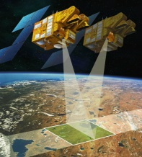
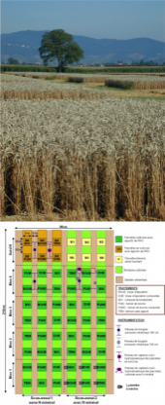
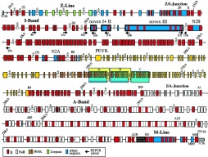
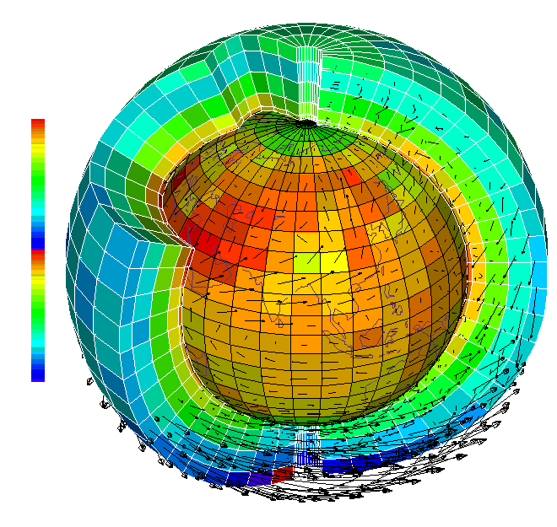

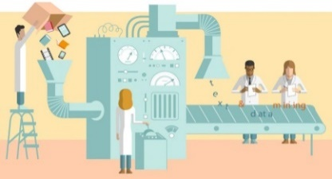
Définition: les données de recherche
  Données d'observation
  Capturées en temps réel, souvent uniques et impossibles à reproduire.
  Ont vocation à être conservées de façon pérenne.
  Données expérimentales (labo ou terrain)
  Obtenues à partir d’équipements en labo, selon une méthodologie bien définie.
  Potentiellement reproductibles, mais à des coûts parfois prohibitifs.
  Données de simulation issues de modèles.
  Généralement facilement reproductibles
  Données d’enquêtes
  En SHS, on parle souvent de « matériaux », « sources », ou « enquêtes »
  plutôt que de données. Souvent uniques.
  Données extraites de documents existants
  Text and data mining
  Les codes logiciels sont des données
télédétection
Résultats
agronomiques
Séquence de gènes
Modèle climatique
enquêtes
Data mining – text mining
19

Slide 20
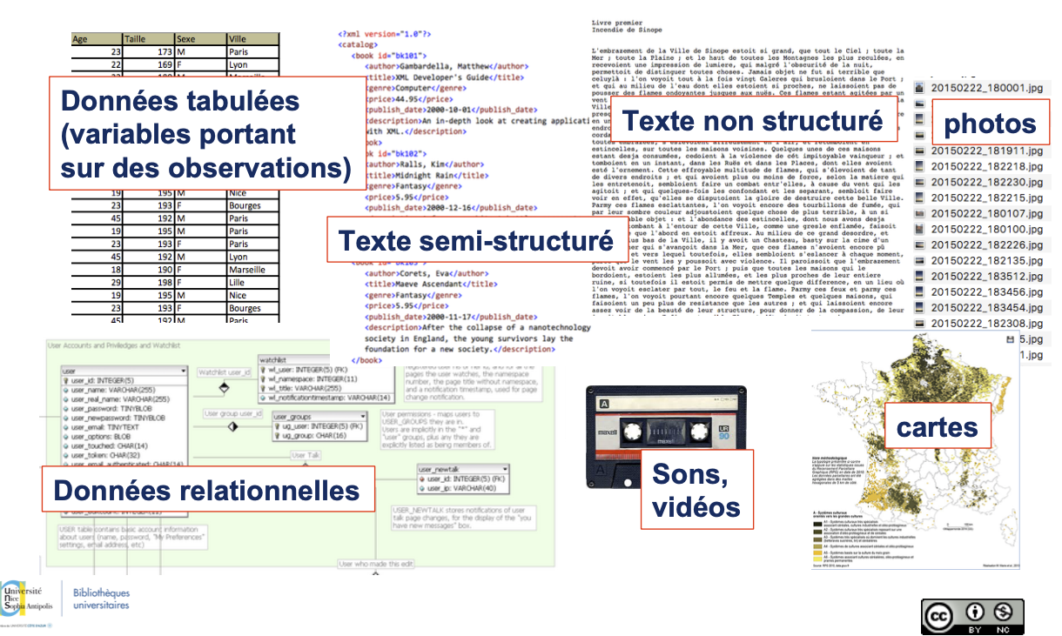
Définition: les données de recherche

Slide 21
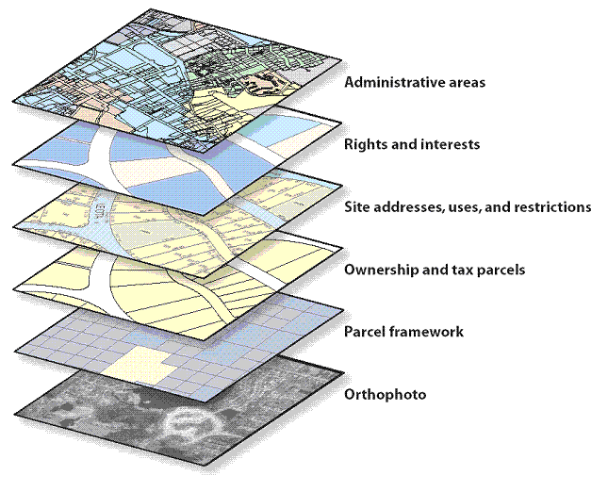
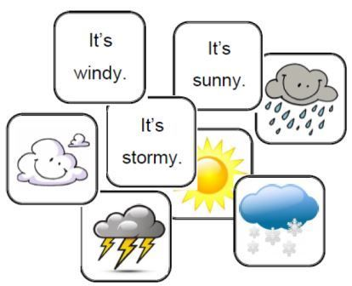
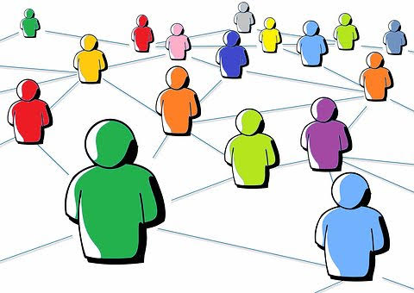
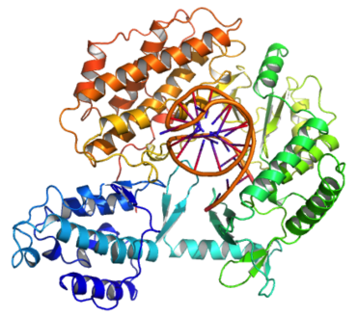
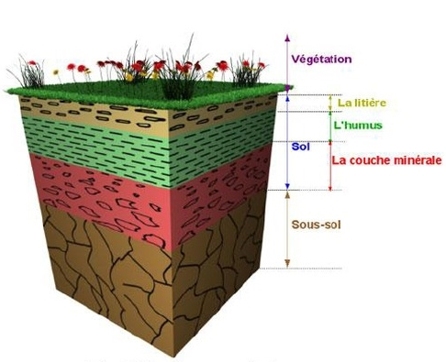
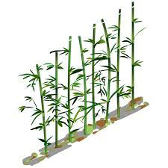

Définition: les jeux de données
  Un jeu de données (dataset) est défini par :
  un lot techniquement homogène
  un lot intellectuellement cohérent même si composé de lots techniquement hétérogènes.
Cartographie d'acteurs
climat
Couches SIG
Biologie cellulaire
Sol
Culture
Séries temporelles
21
Notes:
Un jeu de données est l’agrégation d’enregistrements de données organisés pour former un ensemble cohérent.
Les jeux de données numériques sont formatés de telle sorte qu’ils soient communicables, interprétables et adaptés à un traitement informatisé.
Lot techniquement homogène
ensemble d’entretiens, avec fichier audio et transcription
ensemble de séquences génétiques
ensemble de mesures biochimiques
de mesures de production agricole
Lot intellectuellement cohérent
ensemble d’infos sur une filière
ensemble de mesures pour une ACV

Slide 22
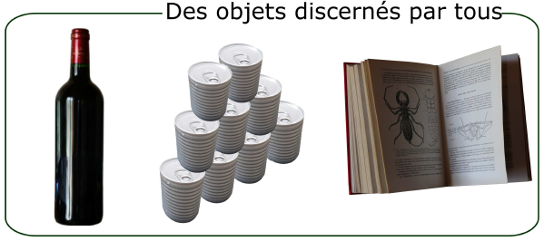
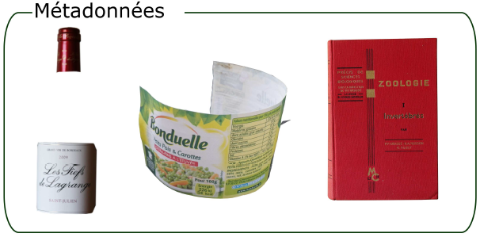

Définition: les métadonnées
Les métadonnées sont des « données qui décrivent des données » :
Information structurée associée à un "objet", un document ou un jeu de données
Documentation qui permet à l’utilisateur de comprendre, de comparer et d’échanger le contenu du jeu de données décrit
Il existe des standards de métadonnées :
Standards minimaux (ex : Dublin Core)
Standards métiers (ex : EML, DDI…)
Un objet sans étiquette n'est
connu que de son auteur
Il est conseillé de produire les métadonnées au moment de la collecte ou de la création des données plutôt qu‘à posteriori. Les métadonnées seront complétées tout au long du cycle de vie des données.
Notes:
Métadonnées = informations contextuelles permettant de découvrir un jeu de données et de le comprendre pour pouvoir le réutiliser.

Slide 23
Définition: les métadonnées
Les métadonnées sont les réponses aux questions …
Qui a créé la donnée ?
Quand
Comment
Dans quel but
Notes:
Métadonnées = informations contextuelles permettant de découvrir un jeu de données et de le comprendre pour pouvoir le réutiliser.

Slide 24

Définition: les métadonnées
Créer ou trouver un standard de métadonnées
Le regard métier
Un jeu de métadonnées ne sera pas formalisé de la même manière selon les standards employés. Un même objet peut ne pas entre décrit de la manière selon la perspective « métier » portée sur lui. Le regard « métier » structure la donnée. A titre d’exemple le traitement documentaire appliqué à une collection de cartes postales ne sera pas le même selon que celui-ci est opèré par un musée ou un service d’archives. Les archivistes s’attacheront à retrouver les toponymes là où les musées relèveront plutôt des détails ayant trait à l’histoire de l’art. (mais aussi les divergences entre les 2 communautés « climat » )
Ouverture et interopérabilité́
Le traitement documentaire doit s’inscrire dans des logiques d’ouverture et d’interopérabilité́. La qualité́ des données et métadonnées conditionne les réutilisations possibles, il en est de même pour le degré́ d’ouverture des ressources et de leurs métadonnées.
Le choix des métadonnées qui seront produites dans le cadre d’un projet de numérisation peut répondre à des usages clairement identifies en amont du projet. Le fait de s’appuyer sur des standards favorise l’interopérabilité et peut permettre des usages autres que ceux attendus.
Approches participatives
Une approche participative peut venir compléter le traitement documentaire. Cette approche participative peut prendre diverses formes : collecte, enrichissement de métadonnées, annotations, transcriptions collaboratives... Il est préférable d’envisager cette approche collaborative en amont ou en parallèle du projet.
Le porteur de projet doit entre conscient des risques induits pour la qualité́ et la fiabilité́ des données et la nécessité de gérer et animer les communautés d’utilisateurs selon le type d’approche choisi.

Slide 25
Plan de Gestion des Données
PGD
Structure
Contenu
25
25

Slide 26

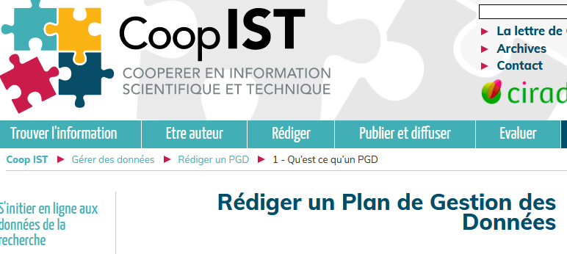
Structure du PGD
1. Décrire les données
2. Clarifier le cadre juridique et éthique
    3. Garantir compréhension et accès aux données
    4. Assurer leur stockage
    5. Définir les responsabilités
    6. Spécifier les modalités de partage
https://coop-ist.cirad.fr/gerer-des-donnees/rediger-un-pgd/1-qu-est-ce-qu-un-pgd
Formation « Plan de Gestion des Données » - 19/20 octobre 2020
26
Notes:
Il existe plusieurs modèles de PGD, selon les bailleurs ou les institutions, mais les questions posées sont toujours les mêmes.

Slide 27
Un PGD - plusieurs versions
Un seul PGD par projet
→ vue d’ensemble des jeux de données produits
Document évolutif: plusieurs versions au cours du projet
V1 à 6 mois pour les projets H2020 et ANR
V2 (mi-projet)
V3 (fin de projet)
incitation aux bonnes pratiques
et
au partage raisonné des données
Formation « Plan de Gestion des Données » - 19/20 octobre 2020
27
Notes:
H2020: « You should develop a single DMP for your project to cover its overall approach.
However, where there are specific issues for individual datasets (e.g. regarding openness), you should clearly spell this out.

Slide 28
Un PGD - plusieurs versions
V1 à 6 mois pour les projets H2020 et ANR
le PGD à 6 mois est un livrable
ⱻ modèle H2020, modèle ANR, …
pas d’obligation de répondre à toutes les questions
doit montrer que le collectif du projet met en œuvre:
  des bonnes pratiques de gestion des données
  une réflexion sur le partage et la réutilisation des données
V2 (mi-projet)
V3 (fin de projet)
Formation « Plan de Gestion des Données » - 19/20 octobre 2020
28
Notes:
Recommandations de l’ANR : https://www.ouvrirlascience.fr/wp-content/uploads/2019/07/Plan-de-gestion-de-donn%C3%A9es-Recommandations-%C3%A0-ANR_vdef.pdf
Guidelines on FAIR Data Management in H2020 (Version 3.0-July 2016: http://ec.europa.eu/research/participants/data/ref/h2020/grants_manual/hi/oa_pilot/h2020-hi-oa-data-mgt_en.pdf ).
The DMP should be updated as a minimum in time with the periodic evaluation/assessment of the project.
The DMP needs to be updated over the course of the project whenever significant changes arise, such as
- new data
changes in consortium policies (e.g. new innovation potential, decision to file for a patent)
changes in consortium composition and external factors (e.g. new consortium members joining or old members leaving).

Slide 29
Un PGD - plusieurs versions
V1 à 6 mois pour les projets H2020 et ANR
le PGD à 6 mois est un livrable
ⱻ modèle H2020, modèle ANR, …
pas d’obligation de répondre à toutes les questions
doit montrer que le collectif du projet met en œuvre:
  des bonnes pratiques de gestion des données
  une réflexion sur le partage et la réutilisation des données
V2 (mi-projet)
Actualisation apres 18 mois de projet
V3 (fin de projet)
la + complète et détaillée
doit décrire les actions concrètes pour ouvrir les données et faciliter leur accès et leur réutilisation après la fin du projet.
Formation « Plan de Gestion des Données » - 19/20 octobre 2020
29

Slide 30
Les objectifs du PGD
1. Décrire les données
2. Clarifier le cadre juridique et éthique
    3. Garantir la compréhension des données
    4. Assurer leur stockage
    5. Définir les responsabilités
    6. Spécifier les modalités de partage
Assurer la reproductibilité des expériences
Respect des droits et des personnes
Permettre la réutilisation des données
Eviter les pertes
Etablir le rôle de chacun
Clarifier les droits de réutilisation
Formation « Plan de Gestion des Données » - 19/20 octobre 2020
30
Notes:
Décrire les données et les méthodes permet d’assurer la reproductibilité et donc la transparence sur les méthodes de recherche.
Le PGD permet de poser les bonnes questions en début de projet:
Comment bien décrire des données (notamment bien préciser les unités car transmettre des données sans en préciser les unités constitue un risque important, notamment si un tiers désire les réutiliser): Ex de la sonde pour Mars (voir plus loin).
Comment les stocker
Clarifier les droits en début de projet permet de ne pas être confronté au moment de la publication et du partage des données à des droits ou réglementations non pris en compte au début de la collecte des données !!

Slide 31

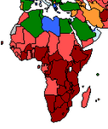
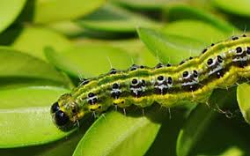
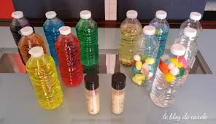
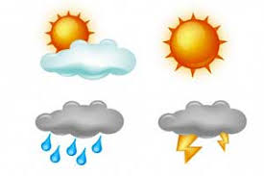
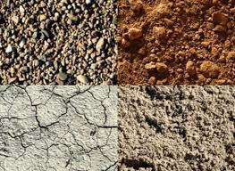
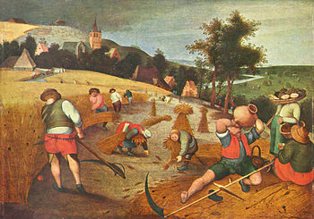

1. Décrire les données
Par discipline
Epidémio
OMICS
Biochimiques / sensorielles
Le PGD doit décrire tous les jeux de données produits dans un projet
ou par:
pays/sites
espèce/filière
traitement
work package
Climatiques
Sols / hydro
Agro / physio / phéno
Enquêtes
Formation « Plan de Gestion des Données » - 19/20 octobre 2020
31
Notes:
Le choix dépend du type de projet et des expériences prévues :
comparaison d’une étude entre sites ou pays;
comparaison entre espèces ou filières (ex: le projet produit des données de séquençage pour différentes espèces: riz, sorgho, blé, alors il serait logique que le jeu de données soit considéré par espèce (filière).
comparaison de conditions de culture ou différents traitements.
Le choix dépend aussi du potentiel de réutilisation des données.
Describe the form of each dataset (Guide de l’OSF: https://help.osf.io/hc/en-us/articles/360019931133-Creating-a-data-management-plan-DMP-document )
-Text (eg, field or laboratory notes, survey responses)
-Numeric (eg, tables, counts, measurements)
-Audiovisual (eg, images, sound recordings, video)
-Models, computer code
-Discipline-specific (eg, FITS in astronomy, CIF in chemistry)
-Instrument-specific (eg, equipment outputs)
The structure may be as simple as a table of rows and columns (observations and values for the same data element for each observation) or may have a complex hierarchical or multi-dimensional structure (https://www.loc.gov/preservation/digital/formats/content/dataset_quality.shtml ).
Will there be other types of material of long-term value produced?
If so, what are your plans for ensuring these are also available over the long-term?
e.g. samples of specimens collected on field; physical collections, software, curriculum materials, etc.
The DMP should consider, not only primary data, but also secondary data; not only peer-reviewed publications but also communications material, documents for stakeholders, etc. In addition, it should include physical objects such as specimens, etc
(Issu du Guide Biodiversa: http://www.biodiversa.org/1677/download).
Ex de projet dont le PGD est par WP et par type de données dans chaque WP : APOLLO (accessible sur le site de l’Europe: https://ec.europa.eu/research/participants/documents/downloadPublic?documentIds=080166e5b1fa5c6c&appId=PPGMS .

Slide 32
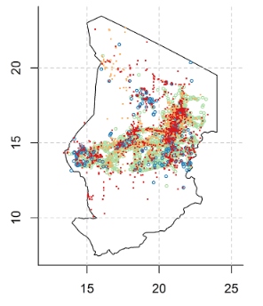
Cartographie des criquets
Données d’observation
des criquets
Données climatiques
Données télédétection
Données Végétation
1. Données produites pendant le projet (Préciser origine, échelle, période, objectifs)
Données d'observations de criquet pèlerin au Tchad entre 1986-2017
7000 observations de criquet pèlerin réalisées au Tchad entre 1986-2017 afin d’élaborer
des cartes saisonnières de répartition pour les périodes d’invasion et de rémission.
Comptage : adultes, larves, essaims, …
en accouplement, en ponte, stades larvaires, …
Données d’observation de la végétation
Caractérisation du type de couvert végétal, de l’état de la végétation, …
Formation « Plan de Gestion des Données » - 19/20 octobre 2020
32
32
Notes:
Inspiré de : Kayalto M, Idrissi Hassani M, Lecoq M, Gay P-E, Piou C. 2020. Cartographie des zones de reproduction et de grégarisation du criquet pèlerin au Tchad. Cah. Agric.29: 14. https://www.cahiersagricultures.fr/articles/cagri/pdf/2020/01/cagri200029.pdf

Slide 33
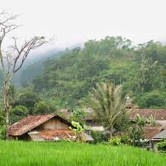
Comportement de ménages ruraux face aux risques
géographiques
Données sur
les ménages ruraux :
personnelles
socio-économiques
comportementales
climatiques
environnementales
communautaires
santé
1. Données produites pendant le projet (Préciser origine, échelle, période, objectifs)
Données quantitatives et qualitatives sur la caractérisation des ménages ruraux
et leurs comportements face à différents types de chocs (climatique, économique, humain).
Données recueillies auprès de 170 ménages ruraux de 2 villages d’Afrique du Sud,
lors d'ateliers participatifs et par enquêtes et interviews,
réalisés sur la, période XXXX-XXXX.
Formation « Plan de Gestion des Données » - 19/20 octobre 2020
33
33
Notes:
Inspiré de : Prepare for the unanticipated: Portfolios of coping strategies of rural households facing diverse shocks. Journal of Rural Studies. https://agritrop.cirad.fr/596457/1/Paumgarten%202020%20Prepare%20for%20the%20unanticipated%20-%20Portfolios%20of%20coping%20strategies.pdf

Slide 34
1. Décrire les données
Par discipline
Epidémio
OMICS
Biochimiques / sensorielles
Le PGD doit décrire tous les jeux de données produits dans un projet
ou par:
pays/sites
espèce/filière
traitement
work package
Climatiques
Sols / hydro
Agro / physio / phéno
Enquêtes
Formation « Plan de Gestion des Données » - 19/20 octobre 2020
34
Notes:
Le choix dépend du type de projet et des expériences prévues :
comparaison d’une étude entre sites ou pays;
comparaison entre espèces ou filières (ex: le projet produit des données de séquençage pour différentes espèces: riz, sorgho, blé, alors il serait logique que le jeu de données soit considéré par espèce (filière).
comparaison de conditions de culture ou différents traitements.
Le choix dépend aussi du potentiel de réutilisation des données.
Describe the form of each dataset (Guide de l’OSF: https://help.osf.io/hc/en-us/articles/360019931133-Creating-a-data-management-plan-DMP-document )
-Text (eg, field or laboratory notes, survey responses)
-Numeric (eg, tables, counts, measurements)
-Audiovisual (eg, images, sound recordings, video)
-Models, computer code
-Discipline-specific (eg, FITS in astronomy, CIF in chemistry)
-Instrument-specific (eg, equipment outputs)
The structure may be as simple as a table of rows and columns (observations and values for the same data element for each observation) or may have a complex hierarchical or multi-dimensional structure (https://www.loc.gov/preservation/digital/formats/content/dataset_quality.shtml ).
Will there be other types of material of long-term value produced?
If so, what are your plans for ensuring these are also available over the long-term?
e.g. samples of specimens collected on field; physical collections, software, curriculum materials, etc.
The DMP should consider, not only primary data, but also secondary data; not only peer-reviewed publications but also communications material, documents for stakeholders, etc. In addition, it should include physical objects such as specimens, etc
(Issu du Guide Biodiversa: http://www.biodiversa.org/1677/download).
Ex de projet dont le PGD est par WP et par type de données dans chaque WP : APOLLO (accessible sur le site de l’Europe: https://ec.europa.eu/research/participants/documents/downloadPublic?documentIds=080166e5b1fa5c6c&appId=PPGMS .

Slide 35
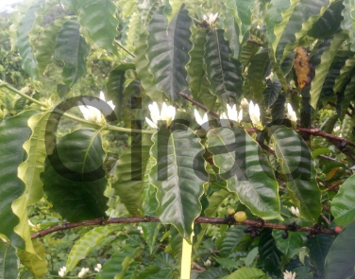
1. Décrire les données
En fonction du type (discipline) de jeux de données
Description et Documentation des données
Cadre éthique / juridique et Responsabilités
Modalités de partage
Procédures de stockage et sauvegarde
Formation « Plan de Gestion des Données » - 19/20 octobre 2020
35
Notes:
Le PGD se compose de 6 parties dont au moins 4 sont spécifiques du types de données.
Ex: séquences, photos de caféiers (Crédit Pierre Charmetant) et données d’enquêtes: méthodes, description, droits et modalités de partage seront différents.

Slide 36
1. Décrire les données
En fonction du type (discipline) de jeux de données
Description et Documentation des données
→ Spécifique du type de données
Ex: séquences / photos/ enquêtes
Cadre éthique / juridique et Responsabilités
Modalités de partage
→ Spécifique du type de données
Ex: séquences / photos/ enquêtes
Procédures de stockage et sauvegarde
→ commun à tous types de données
(+ convention de nommage fichiers, coûts,…
Formation « Plan de Gestion des Données » - 19/20 octobre 2020
36
Notes:
Certains aspects sont communs à tous types de données : le stockage, les règles de sauvegarde, de nommage des fichiers, le coût de gestion des données…
D’autres aspects sont spécifiques de types de données: les méthodes d’acquisition; la description qui dépend de standards disciplinaires: EML, ISO19115, ISO8601, DDI,… ; les entrepôts de données, éventuellement les licences de diffusion; et donc le mode de partage des données.
Séquences: protocole spécifique :
échantillons, extraction d’ADN, dosage, …
équipement de séquençage
logiciel d’annotation
métadonnées Mixs pour les données de séquençage
respect des obligations APA
Photos : marque et modèle de l’appareil photo
profil de couleur
longueur focale
temps d’exposition
Respect du droit d’auteur
Données d’enquêtes:
protocole particulier: pop enquêtée, type de questionnaire,…
norme DDI pour la documentation des données
présence de données personnelles
Respect du RGPD : formulaire de consentement, …

Slide 37
1. Décrire les données
1ère étape du PGD
Définir les jeux de données produits par le projet
Lister les jeux de données
Préciser l’objet d’étude + localisation géographique et période temporelle
Exemple:
Données d’enquêtes collectées auprès des femmes
en Tunisie centrale en 2017
pour explorer les liens entre agriculture et sécurité alimentaire
Formation « Plan de Gestion des Données » - 19/20 octobre 2020
37
Notes:
Certains aspects sont communs à tous types de données : le stockage, les règles de sauvegarde, de nommage des fichiers, le coût de gestion des données…
D’autres aspects sont spécifiques de types de données: les méthodes d’acquisition; la description qui dépend de standards disciplinaires: EML, ISO19115, ISO8601, DDI,… ; les entrepôts de données, éventuellement les licences de diffusion; et donc le mode de partage des données.
Séquences: protocole spécifique :
échantillons, extraction d’ADN, dosage, …
équipement de séquençage
logiciel d’annotation
métadonnées Mixs pour les données de séquençage
respect des obligations APA
Photos : marque et modèle de l’appareil photo
profil de couleur
longueur focale
temps d’exposition
Respect du droit d’auteur
Données d’enquêtes:
protocole particulier: pop enquêtée, type de questionnaire,…
norme DDI pour la documentation des données
présence de données personnelles
Respect du RGPD : formulaire de consentement, …

Slide 38
2. Clarifier le cadre éthique et juridique
Données préexistantes
ex: produites dans un autre projet, issues d’un entrepôt de données,…
→ Tenir compte des licences de réutilisation de ces données
Formation « Plan de Gestion des Données » - 19/20 octobre 2020
38
Notes:
Exemple de DMP décrivant, entre autres, toutes les types de données sources (donc produites par d’autres) et leur licence. https://enram.github.io/globam-dmp/globam-dmp.pdf

Slide 39
Cartographie des criquets
Données d’observation
des criquets
Données climatiques
Données télédétection
Données Végétation
2. Présence de données préexistantes (précédent projet, tiers, observatoires, entrepôts, …)
Toutes les données d’observation de criquets ou de végétation sont produites
pendant ce projet. Aucune ne provient de projets précédents.
OU
Les données obtenues seront combinées avec certaines données préexistantes issues du projet Y ou thèse de X, dans respect de l’accord de consortium et des producteurs de données.
Données climatiques proviennent de WorldClim et sont librement réutilisables.
Données de télédétection proviennent de données Sentinel (ESA). Leur utilisation est en accord avec les termes de l’ESA tels que définis dans TERMS AND CONDITIONS FOR THE USE AND DISTRIBUTION OF SENTINEL DATA.
Formation « Plan de Gestion des Données » - 19/20 octobre 2020
39
39
Notes:
Inspiré de : Kayalto M, Idrissi Hassani M, Lecoq M, Gay P-E, Piou C. 2020. Cartographie des zones de reproduction et de grégarisation du criquet pèlerin au Tchad. Cah. Agric.29: 14. https://www.cahiersagricultures.fr/articles/cagri/pdf/2020/01/cagri200029.pdf

Slide 40
Comportement de ménages ruraux face aux risques
géographiques
Données sur
les ménages ruraux :
personnelles
socio-économiques
comportementales
climatiques
environnementales
communautaires
santé
2. Présence de données préexistantes (précédent projet, tiers, observatoires, entrepôts, …)
Toutes les données sur la caractérisation des ménages sont produites dans ce projet. Aucune ne provient de projets précédents.
Données climatiques proviennent de l’entrepôt WorldClim et sont librement réutilisables.
Données de santé (HIV/Diabete) proviennent de l’OMS et sont librement réutilisables.
Formation « Plan de Gestion des Données » - 19/20 octobre 2020
40
40
Notes:
Inspiré de : Prepare for the unanticipated: Portfolios of coping strategies of rural households facing diverse shocks. Journal of Rural Studies. https://agritrop.cirad.fr/596457/1/Paumgarten%202020%20Prepare%20for%20the%20unanticipated%20-%20Portfolios%20of%20coping%20strategies.pdf

Slide 41

2. Clarifier le cadre éthique et juridique
Données préexistantes
ex: produites dans un autre projet, issues d’un entrepôt de données,…
Données personnelles
ex: enquête, santé, appartenance ethnique ou religieuse,…
→ Tenir compte des licences de réutilisation de ces données
→ Formulaire de consentement, confidentialité, sécurité, anonymisation
dpo@cirad.fr
→ Faire des liens avec les livrables éthiques, ne pas dupliquer les infos
Formation « Plan de Gestion des Données » - 19/20 octobre 2020
41
Notes:
Documents de la CNIL sur le RGPD (règlement général sur la protection des données):
https://www.cnil.fr/fr/rgpd-par-ou-commencer
https://www.cnil.fr/fr/principes-cles/rgpd-se-preparer-en-6-etapes
https://www.cnil.fr/fr/comment-gerer-vos-donnees
MOOC L’Atelier RGPD : https://atelier-rgpd.cnil.fr/

Slide 42
Cartographie des criquets
Données d’observation
des criquets
Données climatiques
Données télédétection
Données Végétation
2. Présence de données à caractère personnel
non
Formation « Plan de Gestion des Données » - 19/20 octobre 2020
42
42
Notes:
Inspiré de : Kayalto M, Idrissi Hassani M, Lecoq M, Gay P-E, Piou C. 2020. Cartographie des zones de reproduction et de grégarisation du criquet pèlerin au Tchad. Cah. Agric.29: 14. https://www.cahiersagricultures.fr/articles/cagri/pdf/2020/01/cagri200029.pdf

Slide 43
Comportement de ménages ruraux face aux risques
géographiques
Données sur
les ménages ruraux :
personnelles
socio-économiques
comportementales
climatiques
environnementales
communautaires
santé
2. Présence de données à caractère personnel
Oui, les données produites contiennent des données à caractère personnel. Le RGPD a été respecté:
l’étude ne prend en compte que les personnes volontaires.
Toutes ont donné leur consentement libre et éclairé; les formulaires signés sont conservés XXX.
Traitement confidentiel des données; données sécurisées par XXX;
Les données seront accessibles uniquement après anonymisation.
Formation « Plan de Gestion des Données » - 19/20 octobre 2020
43
43
Notes:
Inspiré de : Prepare for the unanticipated: Portfolios of coping strategies of rural households facing diverse shocks. Journal of Rural Studies. https://agritrop.cirad.fr/596457/1/Paumgarten%202020%20Prepare%20for%20the%20unanticipated%20-%20Portfolios%20of%20coping%20strategies.pdf

Slide 44
2. Clarifier le cadre éthique et juridique
Données préexistantes
ex: produites dans un autre projet, issues d’un entrepôt de données,…
Données personnelles
ex: enquête, santé, appartenance ethnique ou religieuse,…
Données qui posent des questions éthiques
ex: expérimentation animale ou impactant l’homme ou l’environnement,…
→ Tenir compte des licences de réutilisation de ces données
→ Formulaire de consentement, confidentialité, sécurité, anonymisation
→ Avoir l’aval d’un comité d’éthique
Formation « Plan de Gestion des Données » - 19/20 octobre 2020
44
Notes:
Section « Ethics » dans les modèles de PGD H2020 : https://hal.univ-lille.fr/hal-01958472/document (page 5):
Cette cinquième section du planH2020 FAIR DMPest facultative et sert avant tout àfaire le lien avec la procédure de l’évaluation éthique (ethics review) du programmeH20202, laquelle contient un protocole détaillé concernant des questions de droits del’homme et protection des êtres humains, de la protection des animaux, de la pro-tection des données et de la vie privée, de la protection de l’environnement, de l’uti-lisation malveillante des résultats de la recherche, et de la conformité avec les loisinternationales, européennes et nationales. Cetteethics reviewfait l’objet d’une ana-lyse par une commission indépendante ; dans le cadre du plan de gestion, il ne s’agitdonc pas de faire une autre analyse, redondante avec l’ethics review, mais d’explicitercomment la gestion des données tient compte des questions éthiques, par l’anonymi-sation des données personnelles, par les conditions et la durée de leur conservation,par le mode de diffusion, par le suivi par un comité d’éthique local, etc.

Slide 45
2. Clarifier le cadre éthique et juridique
Données préexistantes
ex: produites dans un autre projet, issues d’un entrepôt de données,…
Données personnelles
ex: enquête, santé, appartenance ethnique ou religieuse,…
Données qui posent des questions éthiques
ex: expérimentation animale ou impactant l’homme ou l’environnement,…
Données avec des droits de propriété intellectuelle
ex: données obtenues avec partenariat privé, photos, …
→ Tenir compte des licences de réutilisation de ces données
→ Formulaire de consentement, confidentialité, sécurité, anonymisation
→ Avoir l’aval d’un comité d’éthique
→ Respecter le contrat
Formation « Plan de Gestion des Données » - 19/20 octobre 2020
45

Slide 46
2. Clarifier le cadre éthique et juridique
Données préexistantes
ex: produites dans un autre projet, issues d’un entrepôt de données,…
Données personnelles
ex: enquête, santé, appartenance ethnique ou religieuse,…
Données qui posent des questions éthiques
ex: expérimentation animale ou impactant l’homme ou l’environnement,…
Données avec des droits de propriété intellectuelle
ex: données obtenues avec partenariat privé, photos, …
Données issues de ressources génétiques
ou de savoirs traditionnels associés
→ Tenir compte des licences de réutilisation de ces données
→ Formulaire de consentement, confidentialité, sécurité, anonymisation
→ Avoir l’aval d’un comité d’éthique
→ Respecter le contrat
En accord avec les obligation APA selon les règles du pays fournisseur
46
Notes:
Ressources génétiques, APA et DDD (Déclaration de « Due diligence » obligatoire depuis 2015)
L’ANR précise: « l'ANR doit obtenir les récépissés de Déclarations de « Due Diligence » (DDD) pour les projets de recherche qu'elle finance. Cette mesure est applicable pour les projets financés en 2018 et les soumissionnaires aux appels 2019 seront invités à déclarer une potentielle utilisation de ressources génétiques durant leurs projets. https://anr.fr/fileadmin/documents/2018/Plan-d-action-ANR-2019.pdf
Les utilisateurs doivent s’assurer que l’accès aux RG et CT s’est effectué conformément aux dispositions législatives/réglementaires applicables en matière de d’acces et de partage équitable des avantages…
se conformer aux obligations APA « je déclare que le me suis bien conformé aux obligations APA = déclaration de diligence nécessaire
Dans le cas d’un projet : la DDD doit être faite après la 1ere tranche de financement et au + tard lors du rapport final ou à la fin du projet (formulaire en ligne sur le site du MESRI).
Voir la présentation faite au CODEP BIOS en décembre 2019 par Thibault SUREAU.
Convention sur la Diversité Biologique (CBD)
Afin de prouver l’origine d’une ressource génétique, si le pays est signataire du Protocole de Nagoya et doté d’une législation APA, alors il est nécessaire d’obtenir un certificat de conformité internationalement reconnu (permis ou document équivalent). Il s’agit d’un document officiel. (Issu du doc : Guide APA 2017). Voir : https://absch.cbd.int/fr/ pour connaitre la législation du pays.
“Genetic resources : Nagoya Protocol on Access and Benefit Sharing. Available at http://www.cbd.int/abs
H2020 : Self-Ethic assessment : https://ec.europa.eu/research/participants/portal/doc/call/h2020/h2020-msca-itn-2015/1620147-h2020_-_guidance_ethics_self_assess_en.pdf
Regulation (EU) No 511/2014 of the European Parliament and of the Council of 16 April 2014 on compliance measures for users from the Nagoya Protocol on Access to Genetic Resources and the fair and equitable sharing of benefits arising from their utilization in the Union.
Selon les avantages définis par l’APA: Certains pourraient s’avérer incompatibles avec une politique d’ouverture des données (ex : transfert au fournisseur de ressources génétiques des connaissances et technologies à des conditions équitables). Pour éviter d’être confronté à cette difficulté, il faudrait s’assurer, avant toute utilisation d’une ressource génétique ou d’une connaissance traditionnelle associée, que leurs modalités d’utilisation ne prévoient pas de restriction dans la diffusion des données. Et si c’est le cas, vérifier que ces restrictions soient compatibles avec le régime d’ouverture des données du projet. https://ist.blogs.inrae.fr/questionreponses/2019/08/07/protocole-de-nagoya-et-open-data/
MUSE (info reçue par mail le 22 juin 2020) :
Application du Protocole de Nagoya : les membres de l'I-Site Muse s’organisent pour accompagner les chercheurs (19/06/2020). Les membres du consortium de l’I-Site MUSE, parmi lesquels l’IRD, ont constitué un comité inter-établissement pour accompagner les laboratoires dans le mise en œuvre des règlementations internationales, européennes et nationales, qui découlent du Protocole de Nagoya.
Le Protocole de Nagoya, entré en vigueur en octobre 2014, pose les principes de l’APA, l'accès contrôlé aux ressources génétiques et aux connaissances traditionnelles associées et du partage juste et équitable entre le fournisseur et l'utilisateur des avantages issus de son utilisation.
Le comité inter-établissement a pour mission de :
Partager les informations
Mettre en œuvre des formations et actions de sensibilisation communes à destination des UR.
Se concerter en vue d'arbitrer au mieux les dossiers complexes
Expliciter les différences de procédures entre établissements auprès des chercheurs
Partager les retours d'expérience et d'activité APA de chaque établissement en vue d'amélioration.
Parallèlement, chaque établissement établi ou finalise ses procédures internes. Pour tout projet financé sur fonds externes, publics ou privés, la procédure APA applicable sera celle de la tutelle gestionnaire du financement.
Pour tout projet sans financement externe dédié, vous pouvez vous rapprocher du contact IRD, nagoya@ird.fr, qui vous communiquera les démarches à suivre.

Slide 47

3. Garantir la compréhension des données
Décrire:
Méthodes d’obtention des données
Documentation qui accompagne les données
Utilisation de standards disciplinaires (métadonnées, normes, vocabulaires)
  Organisation des fichiers: règles de nommage, format, contrôle des versions
+ documentation complète et + métadonnées enrichies
+ vos données seront comprises et réutilisables
Reproductibilité, transparence, qualité
Formation « Plan de Gestion des Données » - 19/20 octobre 2020
47
Notes:
L’interopérabilité et la réutilisabilité des données exigent qu’elles soient accompagnées d’un ensemble d’informations et de documentation permettant de les comprendre, de les interpréter et de les réutiliser.
Documentation should be seen as serving multiple purposes, supporting reproducibility, linkage, quality checking, understandability and transparency of the collection and storage process, thereby helping to build trust. (issu du RDA-WG-COVID-19 – social science subgroup: https://docs.google.com/document/d/1TmMdq-93cAquy0DbV90XO0GfLu5JfI6mpgkt6KewjK8/edit#heading=h.6n0xh9iurstq )
Issu des recommendations du RDA-WG-COVID-19 (page 14): https://www.rd-alliance.org/system/files/RDA%20COVID-19%3B%20recommendations%20and%20guidelines%2C%201st%20release%2024%20April%202020.pdf
The key elements that block sharing and reuse of epidemiology data are common across many domains. These include non-machine-readable data (e.g., PDF), heterogeneous measurement standards, divergent metadata formats, lack of version control, fragmented datasets, delays in releasing data, non-standard definitions and reporting parameters, lack of metadata, unavailable or undocumented computer code, frequently changing web addresses, copyright and usage conditions, translation requirements, consents, approvals, and legal restrictions.
File naming best practices http://tiny.cc/op8lcz
https://libguides.princeton.edu/c.php?g=102546&p=930626

Slide 48
3. Garantir la compréhension des données
Décrire toutes les étapes méthodologiques
  en bref dans la V1 ; plus détaillées dans V2 et V3
  si méthode connue → 1 référence suffit, pas besoin de détailler
Formation « Plan de Gestion des Données » - 19/20 octobre 2020
48

Slide 49


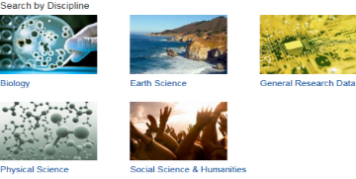
3. Garantir la compréhension des données
Décrire toutes les étapes méthodologiques
  en bref dans la V1 ; plus détaillées dans V2 et V3
  si méthode connue → 1 référence suffit, pas besoin de détailler
  Expliquer tous les éléments descriptifs de vos données
  écologie: géolocalisation, date, taxonomie, habitat, T°/humidité, enquêtes: méthode échantillonnage, fréquence collecte, type…
  photos: modèle de l’appareil, temps d’exposition, longueur focale
  les éléments présents dans vos fichiers/tables
  variables, abréviations, unités de mesure,…
Utilisez les méthodes, unités et standards de
description reconnus dans vos disciplines
Formation « Plan de Gestion des Données » - 19/20 octobre 2020
49
Notes:
Metadata provide documentation of the content of the data.
Metadata should be detailed enough that the secondary data user(s) can clearly understand the nature or character of the data.
Une mesure seule ne dit rien en elle-même si l’on ignore les conditions dans lesquelles elle a été obtenue (dire uniquement qu’il fait 10 °C rend cette donnée isolée inexploitable. En revanche, dire que ce matin 12 novembre 2019 il fait 10 °C selon un type de thermomètre bien précis et que la mesure a été réalisée en plein Paris, donne tout son sens à cette mesure qui peut alors être intégrée à d’autres relevés de températures).
Des standards existent pour chaque type de communauté avec lesquelles vous désirez partager vos ressources.
4 liens pour accéder a des guides de standards de métadonnées sont donnés dans la fiche : https://coop-ist.cirad.fr/gerer-des-donnees/rediger-un-pgd/1-qu-est-ce-qu-un-pgd
Une fois le standard choisi, les champs à renseigner doivent se faire dans un « vocabulaire contrôlé », c’est à dire un ensemble restreint de termes utilisés logiquement et définis avec soin.
Voir illustration dans https://doranum.fr/wp-content/uploads/Standards-m%C3%A9tadonn%C3%A9es.pdf (diapo 20)
Chaque discipline / domaine a un vocabulaire « contrôlé », une technicité et des méthodes spécifiques
et souvent recommande un minimum d’informations requises pour décrire des données
Ex : MIAPPE (phénotypage de plantes); MIAME (micro-arrays); Mixs (séquençage); Darwin Core (biodiversité), ….

Slide 50
Cartographie des criquets
Données d’observation
des criquets
Données climatiques
Données télédétection
Données Végétation
3. Documentation des données
Tous les protocoles décrivant la collecte des différents types de données:
  Criquets
  Végétation
Dictionnaire des variables, ….
Processus qualité, analyse statistique
Articles scientifiques déjà publiés
La caractérisation des types de végétation suit la classification recommandée par XXX
Les observations de criquets sont décrites selon les normes XXX
Formation « Plan de Gestion des Données » - 19/20 octobre 2020
50
50
Notes:
Inspiré de : Kayalto M, Idrissi Hassani M, Lecoq M, Gay P-E, Piou C. 2020. Cartographie des zones de reproduction et de grégarisation du criquet pèlerin au Tchad. Cah. Agric.29: 14. https://www.cahiersagricultures.fr/articles/cagri/pdf/2020/01/cagri200029.pdf

Slide 51
Comportement de ménages ruraux face aux risques
géographiques
Données sur
les ménages ruraux :
personnelles
socio-économiques
comportementales
climatiques
environnementales
communautaires
santé
3. Documentation des données
Objectif, contexte, terrain, …
Protocoles, population enquêtée, méthode d’échantillonnage, …
Questionnaires d’enquêtes, guide des enquêteurs, ….
documents de codage de l’information (dictionnaires de codes, variables,…)
Articles scientifiques publiés
Les données seront documentées selon le standard international DDI (Data Documentation Initiative) adapté aux données en sciences sociales.
Formation « Plan de Gestion des Données » - 19/20 octobre 2020
51
51
Notes:
Inspiré de : Prepare for the unanticipated: Portfolios of coping strategies of rural households facing diverse shocks. Journal of Rural Studies. https://agritrop.cirad.fr/596457/1/Paumgarten%202020%20Prepare%20for%20the%20unanticipated%20-%20Portfolios%20of%20coping%20strategies.pdf
Voir les conseils de l’entrepôt national en données d’enquêtes: Quetelet: http://quetelet.progedo.fr/documenter-pour-la-reutilisation/
documenté selon le standard international DDI (Data Documentation Initiative).
Les enquêtes qualitatives font l’objet d’une contextualisation spécifique appelée ”Enquête sur l’enquête”.
Les données quantitatives (bases de données ou données d’enquêtes par questionnaire) requièrent :
les outils de recueil des données (questionnaires, formulaires administratifs) ;
les informations sur l’objectif de l’enquête, la méthodologie mise en œuvre, le champ de l’enquête, etc ;
les documents de codage de l’information (dictionnaires de codes ou de variables, nomenclatures) ;
Sans ces documents élaborés par les producteurs d’enquêtes, il n’est pas possible d’effectuer une analyse secondaire.
pour les données qualitatives:
le contexte de l’enquête ; sur le terrain étudié, la méthodologie qualitative employée, la population enquêtée ; sur le type, le volume et l’état des matériaux conservés ; sur le caractère sensible des données.

Slide 52

3. Garantir compréhension et accès aux données
  Préciser le format des données
  Le format peut être le principal frein au partage de vos données,
  si ce format ne peut pas être ouvert par la personne qui souhaite accéder à vos données.
Privilégiez les formats reconnus dans vos disciplines
et les formats ouverts (lisibles par tous)
Formation « Plan de Gestion des Données » - 19/20 octobre 2020
52
Notes:
Lors du dépôt dans un entrepôt, transformez votre fichier dans un format ouvert. Ex: fichier Excel transformé en .csv.
Exemples de formats recommandés: https://dans.knaw.nl/en/about/services/easy/information-about-depositing-data/before-depositing/file-formats/file-formats
File formats selon le guide de l’OSF: https://help.osf.io/hc/en-us/articles/360019931133-Creating-a-data-management-plan-DMP-document
File formats that are likely to be accessible are those that are:
Non-proprietary
For spreadsheets: Comma Separated Values (.csv)
For text: plain text (.txt), or if formatting is needed, PDF/A (.pdf)
For presentations: PDF/A (.pdf)
For images: TIFF (.tif, .tiff), or PNG (.png)
For videos: MPEG-4 (.mp4)
Open, with documented standards
In common usage by the research community
Using standard character encodings (i.e., ASCII, UTF-8)
Uncompressed (space permitting)
Exemples de formats:
For images: PNG, JPEG, TIFF
GIS data can be exported to ESRI shapefiles
Data created in Matlab can be exported to NetCDF
Documents sur le site Library of Congress : https://www.loc.gov/preservation/digital/formats/content/dataset.shtml
Format Descriptions for Dataset Formats: https://www.loc.gov/preservation/digital/formats/fdd/dataset_fdd.shtml
Quality and Functionality Factors: Factors appropriate for the evaluation of digital formats for datasets.
https://www.loc.gov/preservation/digital/formats/content/dataset_quality.shtml
In some domains, for example, astronomy and genetics, compatibility with community best practices or domain-specific software may be paramount, so that the data can be integrated into the cumulative knowledgebase of the discipline (e.g., the Virtual Observatory or GenBank).
For some classes of dataset, the most significant characteristic for future users is the ability to integrate individual datasets into current and future information systems. This is particularly true in fields where longitudinal historical data is of continuing intermittent use, such as data related to macroeconomics, climate, land use, or biodiversity.
For social science surveys, the semantics of variables in a dataset are typically documented in a codebook; in recent years, the Data Documentation Initiative (DDI) has introduced an XML-based standard for codebooks, so that services for preservation and access can be built using DDI instances. Future users of such social science data will often be looking for individual variables, not just for complete datasets.
having an appropriate format for a dataset is only one element of a preservation strategy for datasets.
Meanwhile, many large scientific datasets must be structured for efficient computation using general-purpose or domain-specific software. Genetics databases must be susceptible to sequence similarity analysis. Astronomers must be able to extract data from many sky surveys for the portion of the sky they are studying and understand the chronological relationship for the extracted subsets.
Source de l’illustration : https://knb.ecoinformatics.org/about

Slide 53
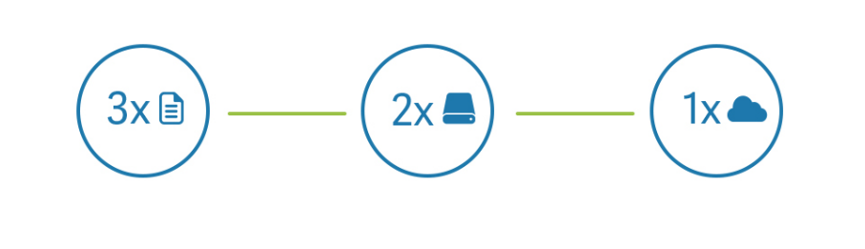
4. Assurer le stockage et la sauvegarde des données
Décrire vos procédures
de stockage (supports et localisation)
Ordinateurs, disque dur externe, clés USB, serveur, entrepôts de données, etc
de sauvegarde
Procédure, fréquence, supports
de sécurisation (surtout si données perso ou sensibles)
Ordinateur protégé par mot de passe, bureau fermé à clé, pare-feu, cryptage
Formation « Plan de Gestion des Données » - 19/20 octobre 2020
53

Slide 54
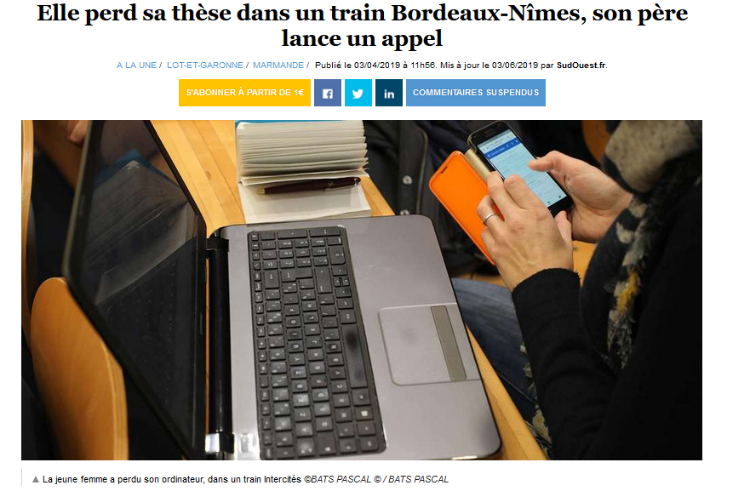
4. Pour éviter ceci !!
Sa fille ne possédait aucune copie !!
54
Notes:
Voir aussi : 11 ways to avert a data-storage disaster (avril 2019): https://www.nature.com/articles/d41586-019-01040-w

Slide 55
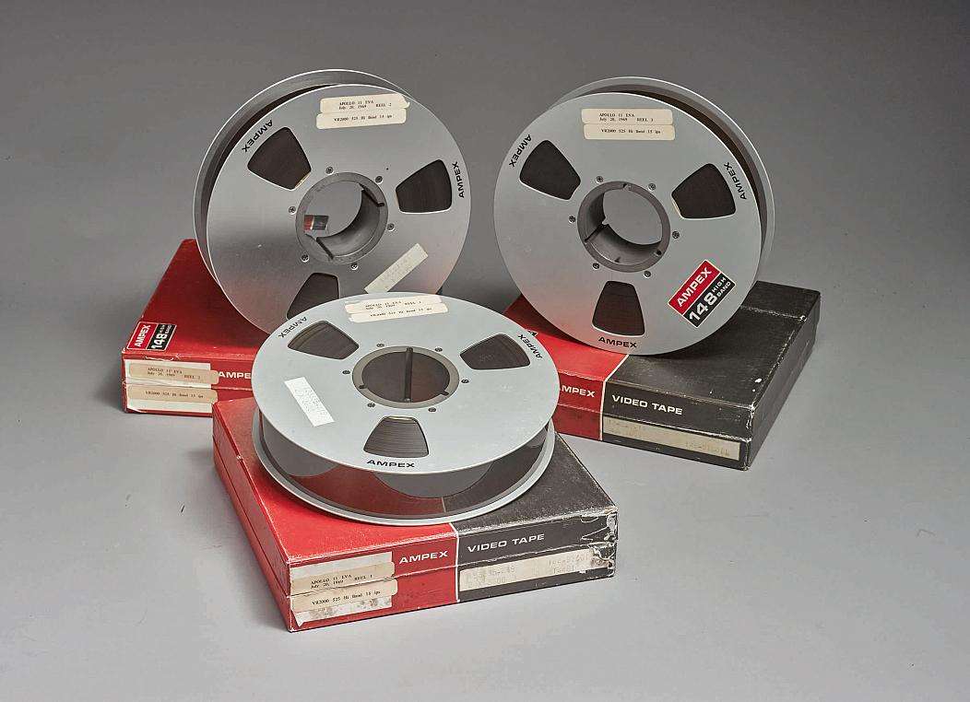
4. Pour éviter ceci !!
En 2006, la Nasa lançait une enquête pour retrouver
les cassettes originales d'Apollo 11 et de 10 autres missions.
Apollo 11 EVA, July 20, 1969 REEL 1.
En l’absence de règles de nommage, de traçabilité et d’archivage …….
la NASA, dans les années 1970 et 1980, a réutilisé ou vendu
200.000 bandes magnétiques pour des raisons financières.
55
Notes:
https://fr.euronews.com/2019/07/17/l-incroyable-destin-de-la-video-originale-des-premiers-pas-de-l-homme-sur-la-lune
https://www.futura-sciences.com/sciences/actualites/astronautique-apollo-11-video-originale-alunissage-bientot-vendue-encheres-19933/
https://www.futura-sciences.com/sciences/actualites/astronautique-apollo-11-nasa-egare-lune-9486/
Ces données brutes avaient étaient stockées sur 2.614 boîtes de 15 minutes chacune. Après avoir rejoint le centre Goddard en 1969, puis les Archives nationales au début des années 70, elles avaient été rappelées au centre entre 1975 et 1979. Hélas, aujourd'hui, l'agence spatiale américaine n'arrive plus à remettre la main sur ces bandes.
Outre les données vidéo, elles rassemblaient des informations médicales, dont les battements cardiaques des astronautes, ainsi que l'enregistrement des voix de Neil Armstrong, de Buzz Aldrin et de Michael Collins.
Voir aussi : 11 ways to avert a data-storage disaster (avril 2019): https://www.nature.com/articles/d41586-019-01040-w

Slide 56
4. Assurer le stockage et la sauvegarde des données
Décrire vos procédures
de stockage
de sauvegarde
de sécurisation
Estimer le volume des données
pour évaluer les besoins en stockage
Préciser les données à conserver / à détruire
Evaluer les coûts (technique, personnel, stockage, …)
peuvent être pris en charge par le projet.
Outils d’aide: https://rdmtoolkit.jisc.ac.uk/plan-and-design/costing/ ; https://www.openaire.eu/how-to-comply-to-h2020-mandates-rdm-costs
https://www.ukdataservice.ac.uk/media/622368/costingtool.pdf
Formation « Plan de Gestion des Données » - 19/20 octobre 2020
56
Notes:
Voir : Decide what data to preserve : Best Practice. Lesson de DataOne : https://old.dataone.org/best-practices/decide-what-data-preserve
Couts:
Des estimations plus globales tendent à affecter, en moyenne, 5 % du budget total du projet pour couvrir les frais relatifs à la gestion des données. (issu de : https://www.datacc.org/bonnes-pratiques/adopter-un-plan-de-gestion-des-donnees/gestion-des-donnees-une-nouvelle-exigence-de-nouvelles-competences/ )
Exemples:
- Cloud hosting costs at www.example.com will be of 15,000€/year, and the budget is included in the project (issu du Guide Biodiversa: http://www.biodiversa.org/1677/download )
- Staff time has been allocated in the proposed budget to cover the costs of preparing data and documentation for archiving. The [repository] has estimated their additional cost to archive the data at [insert dollar amount]. This fee appears in the budget for this application as well.
-The cost model is twice the current cost of storage. At $1,850/usable TB, costs are estimated at $3,700/usable TB for the storage hardware for indefinite data retention. (issu de https://www.lib.ncsu.edu/do/data-management/elements-of-a-dmp#Costs ).
Article sur le « stockage objet cloud pour des données non structurées. » https://www.journaldunet.com/web-tech/cloud/1493383-donnees-non-structurees-et-stockage-objet-cloud-une-alliance-ideale/
Au début du millénaire, une base de données conséquente pouvait accueillir 100 gigaoctets de stockage, et l’idée de devoir gérer un téraoctet de données relevait de la science-fiction. Aujourd’hui, un seul scan complet du corps humain représente un fichier de 40 Go de données. Multipliez ce chiffre par quelques milliers de patients, puis par quelques années, et vous voilà en route vers des zettaoctets de données. Les baies de stockage bloc, et même les systèmes de fichiers, n’ont tout simplement pas été conçus pour un tel volume…….
Au final, on en revient toujours à l’accès aux données : les placer là où leur utilisation sera optimisée, leur accès simplifié pour les utilisateurs autorisés, et leur protection garantie.
Les priorités de l’économie des données aujourd’hui sont axées autour de la sécurité, de la mutualisation et de l’agilité des données, ainsi que de la prise en charge des applications cloud native et historiques. Tous ces aspects revêtent une importance égale alors que les entreprises déploient des infrastructures associant des centres de données traditionnels et Edge, des Clouds locaux privés comme AWS Outpost, Azure Stack, et Google GKE, ainsi que le Cloud public. Dans la quête d’une solution de stockage objet cloud, recherchez un fournisseur qui partage vos priorités et pourra collaborer avec vous au fil de l’évolution de l’entreprise.
Rappelons que l’empreinte carbone d’un e-mail accompagné d’une pièce jointe de 1 Mo est estimée à environ 20 grammes, contre 10 grammes pour un e-mail simple. Pour comprendre d’où vient cette pollution, il faut savoir que chaque donnée échangée sur le web est stockée dans des data centers, des espaces qui ont besoin d’une énergie très importante pour fonctionner. C’est justement leur consommation qui est à l’origine d’une forte empreinte carbone. Trier et supprimer vos e-mails, c’est donc un bon moyen de lutter contre la pollution numérique.

Slide 57
5. Définir les responsabilités
Nommer les personnes qui auront 1 responsabilité
Gestion des données
Animation et rédaction du PGD
Collecte
Traitement
Stockage
Anonymisation
……
nom(s), équipe, institution et e-mail(s)
Expliquer comment s’effectue la coordination des responsabilités de gestion des données entre partenaires
Formation « Plan de Gestion des Données » - 19/20 octobre 2020
57
Notes:
Exemple issu du Guide Biodiversa (page 23): http://www.biodiversa.org/1677/download
Who will be responsible for managing the data?
Who will ensure that the data management plan is carried out?
e.g. a Data Manager will take care of the DMP and coordinate the work of the data collectors/providers/users from each WP.
Will a specialized and experienced data expert be part of the project team?
It is recommended to have one (or several) appointed Data Manager(s) to produce the DMP and overview the data management practices before, during, and after the project. This should ideally not be the Project Coordinator itself, and it is a great advantage to have people experienced in data management in the team.

Slide 58
6. Spécifier les modalités de partage des données
Pendant le projet
Apres le projet
Formation « Plan de Gestion des Données » - 19/20 octobre 2020
58

Slide 59
6. Spécifier les modalités de partage des données
Pendant le projet
Y aura-t-il échanges de données entre partenaires ?
Si oui, décrire la procédure
→ Dans la V1: montrez la mise en place de bonnes pratiques
Apres le projet
Formation « Plan de Gestion des Données » - 19/20 octobre 2020
59

Slide 60









6. Spécifier les modalités de partage des données
Pendant le projet
Y aura-t-il échanges de données entre partenaires ?
Si oui, décrire la procédure
→ Dans la V1: montrez la mise en place de bonnes pratiques
Apres le projet
Quelles données seront partagées ?
Où ?; quand ? comment ?
Qui aura accès aux données ?
Réponses non connues au début du projet
Aspects plutôt détaillés dans les V2 et V3
→ Dans la V1: montrez que le consortium du projet se place sur une trajectoire de partage des données
Formation « Plan de Gestion des Données » - 19/20 octobre 2020
60
Notes:
Will the research be published in a journal that requires the underlying data to accompany articles?
What are your intended Open Access publications practices (Green, Golden, Hybrid)?
Data should be made available as soon as the results of the research have been published.
(issu du Guide Biodiversa: http://www.biodiversa.org/1677/download ).

Slide 61
Cartographie des criquets
Données d’observation
des criquets
Données climatiques
Données télédétection
Données Végétation
6. Modalités de partages des données
Toutes les données sur les criquets seront partagées avec les instances de lutte contre le criquet pèlerin dès qu’elles seront finalisées.
Le consortium du projet a pour objectif de mettre à disposition de tous, les données de ce projet. Ce partage de données est prévu après publication, ou au max 2 ans après la fin du projet.
L’entrepôt de données n’est pas encore déterminé: le Dataverse du Cirad ou l’entrepôt international de biodiversité GBIF serait adapté pour déposer les données sous licence ouverte de type CC-BY.
Formation « Plan de Gestion des Données » - 19/20 octobre 2020
61
61
Notes:
Inspiré de : Kayalto M, Idrissi Hassani M, Lecoq M, Gay P-E, Piou C. 2020. Cartographie des zones de reproduction et de grégarisation du criquet pèlerin au Tchad. Cah. Agric.29: 14. https://www.cahiersagricultures.fr/articles/cagri/pdf/2020/01/cagri200029.pdf

Slide 62
Comportement de ménages ruraux face aux risques
géographiques
Données sur
les ménages ruraux :
personnelles
socio-économiques
comportementales
climatiques
environnementales
communautaires
santé
6. Modalités de partages des données
Toutes les données quantitatives ont vocation à être publiées après anonymisation.
Pour les données qualitatives, seules les transcriptions pourront être partagées; les données brutes (enregistrements) seront détruites après transcription.
Les données seront déposées sur le Dataverse du Cirad, particulièrement adapté aux données en sciences sociales.
Elles seront accessibles à tous, gratuitement, dès que les articles de résultats seront publiés.
Formation « Plan de Gestion des Données » - 19/20 octobre 2020
62
62
Notes:
Inspiré de : Prepare for the unanticipated: Portfolios of coping strategies of rural households facing diverse shocks. Journal of Rural Studies. https://agritrop.cirad.fr/596457/1/Paumgarten%202020%20Prepare%20for%20the%20unanticipated%20-%20Portfolios%20of%20coping%20strategies.pdf

Slide 63
Structure du PGD
1. Décrire les données
2. Clarifier le cadre juridique et éthique
    3. Garantir compréhension et accès aux données
    4. Assurer leur stockage
    5. Définir les responsabilités
    6. Spécifier les modalités de partage
https://coop-ist.cirad.fr/gerer-des-donnees/rediger-un-pgd/1-qu-est-ce-qu-un-pgd
Formation « Plan de Gestion des Données » - 19/20 octobre 2020
63
Notes:
Il existe plusieurs modèles de PGD, selon les bailleurs ou les institutions, mais les questions posées sont toujours les mêmes.

Slide 64
Exemples de PGD
Projet Atlas - Etude des effets de l’introduction de l’auto-dépistage du VIH en Afrique de l’Ouest à travers l’exemple du programme ATLAS en Côte d’Ivoire, au Mali et au Sénégal.
https://dmp.opidor.fr/plans/3354/export.pdf
Types de données
Données d’enquêtes qualitatives
Données d’enquêtes quantitatives téléphoniques
Données de l’enquête des temps et mouvements
Données financières
Formation « Plan de Gestion des Données » - 19/20 octobre 2020
64

Slide 65
Exemples de PGD
Projet Imprint - IMpacts des PRocessus mIcroclimatiques sur la redistributioN de la biodiversiTé forestière en contexte de réchauffement du macroclimat.
Projet ANR. 2020.
https://dmp.opidor.fr/plans/5082/export.pdf
Types de données
Données microclimatiques
Données d'observations du milieu
Données issues de prélèvements réalisées in - situ et analysés en laboratoire
Données issues de télédetection
Formation « Plan de Gestion des Données » - 19/20 octobre 2020
65
Notes:
Projet Imprint http://microclimat.cnrs.fr/collecte-de-donnees/

Slide 66
Exemples de PGD
Projet STRADIV - System approach for the TRAnsition to bio-DIVersified agroecosystems.
Projet Agropolis. Cirad - AIDA.
https://agritrop.cirad.fr/595724/1/CIRAD-PGD-STRADIV-V1.5_20020603.pdf
PGD organisation par pays et par types de données
M1, M2 Madagascar - Agronomical Experimental datasets produced
M3 Madagascar - Monitoring of reference farms MO 2015-2018
M4 Madagascar - Investigation diagnosis of farms MO 2014-2015
M5 Madagascar - Stradiv 4 Prototyping cropping systems 2017-2019 produced
Formation « Plan de Gestion des Données » - 19/20 octobre 2020
66

Slide 67
Un seul PGD - plusieurs approches
Projet APOLLO - Advisory platform for small farms based on earth observation. H2020.
Projet H2020 – modèle
https://apollo-h2020.eu/wp-content/uploads/D1.6-1st-Data-Management-Plan.pdf
PGD organisé par Work package et par type de jeux de données
WP3 Earth Observation data products :
Satellite data
Soil moisture data
Local meteorological data
Crop condition data
Biomass data
Formation « Plan de Gestion des Données » - 19/20 octobre 2020
67
Notes:
Autre exemple de PGD par WP
ZERO BRINE - Re-designing the value and supply chain of water and minerals: A circular economy approach for the recovery of resources from brine generated by process industries. H2020. V2: https://zenodo.org/record/1324061#.X2NavkBuJ_x

Slide 68
A retenir
1 seul PGD qui décrit tous les jeux de données produits dans 1 projet et leur gestion pendant et après le projet
C’est vous qui déterminez vos jeux de données et le plan du PGD
Travail collectif : concerne l’ensemble des partenaires du projet
  Outil d’animation dans un collectif
À préparer le plus tôt possible; Document évolutif : 3 versions
Produire des données de qualité, compréhensibles et réutilisables (FAIR data)
  Incite à mettre en œuvre des bonnes pratiques
et utiliser des méthodes et standards reconnus dans la discipline
Gain de temps
  pour la réussite du projet
  pour publier
Formation « Plan de Gestion des Données » - 19/20 octobre 2020
68

Slide 69

Mise en application
sur vos données
ou
sur des projets fictifs
69

Slide 70
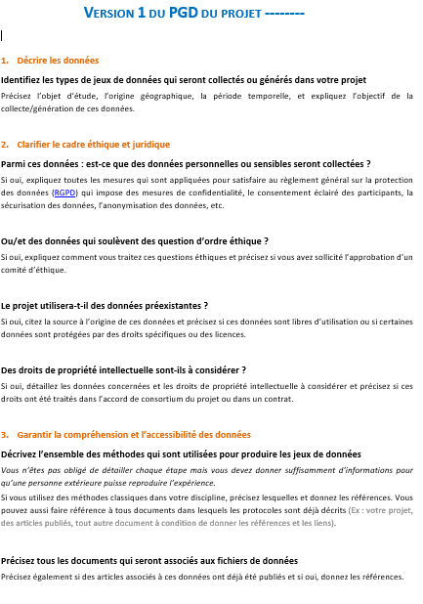

Exercice: Rédiger un PGD
A partir de vos données ou de projets fictifs
Projet 1 – OMICs
Caractérisation génétique de 4 variétés de riz pluvial cultivées à Madagascar.
Projet 2 – Biodiversité
Distribution des Belles-Dames
(Vanessa cardui)
dans la réserve naturelle de la Somone au Sénégal.
40 min en petits groupes
20 min restitution / discussion
Projet 3 – SHS
Evaluer l’intérêt des jeunes générations pour la filière cacao au Sénégal.
Projet 4 – Sols
Caractérisation des sols de Mayotte pour une relance de la filière Ylang-Ylang.
70
Notes:
Rappeler qu’il existe plusieurs modèles de PGD mais tous contiennent a peu près les mêmes questions, parfois reparties différemment.
Explorer DMP OPIDoR pour voir les différents modèles de PGD : https://dmp.opidor.fr/public_templates
H2020, ANR, Institut Pasteur, INRA, Science Po, …
Celui de l’EPFL contient des exemples de réponses pour chaque question), …
+ modèles de PGD pour logiciels.

Slide 71
Exercice: Rédiger un PGD
1. Décrire les données
2. Clarifier le cadre juridique et éthique
    3. Garantir la compréhension des données
    4. Assurer leur stockage
    5. Définir les responsabilités
    6. Spécifier les modalités de partage
71

Slide 72
Exercice: Rédiger un PGD
1. Décrire les données
    3. Garantir la compréhension des données
    4. Assurer leur stockage
Identifier et lister les jeux de données produits dans le projet
Décrire les méthodes d’obtention
Lister la documentation associée à chaque jeu de données
Expliquer comment vous décrivez vos données,
si possible avec des normes, standards et unités classiques dans vos disciplines
Définir les règles de stockage et de sauvegarde
Modalités d’échanges entre partenaires
72

Slide 73
Exercice: restitution et discussion
Décrire les données
Identifier et lister les jeux de données produits
Problèmes rencontrés ?
Difficulté à identifier ses jeux de données ?
Définir leur périmètre ?
Jeu de données = entité valorisable, potentiel de réutilisation
    3. Garantir la compréhension des données
Lister la documentation associée à chaque jeu de données
Difficultés ?
Expliquer comment vous décrivez vos données,
avec normes, standards et unités classiques dans vos disciplines
Problèmes d’identification de standards adaptés ?
Aucun n’est adapté à vos données ?
73

Slide 74
Exercice: restitution et discussion
    4. Assurer leur stockage
Définir les règles de stockage et de sauvegarde
Modalités d’échanges entre partenaires
Problèmes rencontrés ?
Difficultés si données personnelles ou sensibles ?
Difficultés de mise en œuvre avec l’ensemble des partenaires ?
74

Slide 75
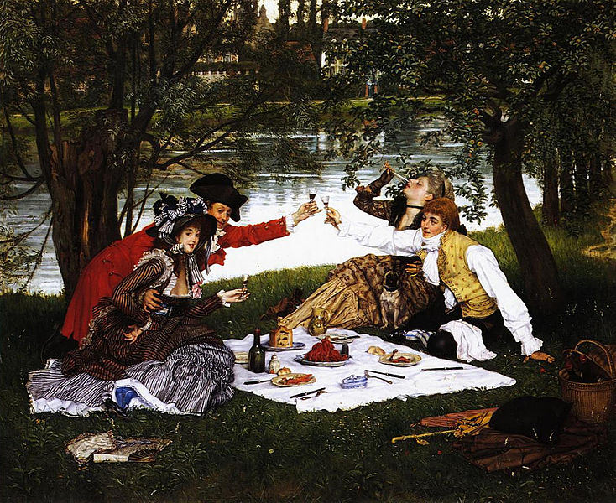
Pause déjeuner
LES ENJEUX DU PGD
75
Cette photo par Auteur inconnu est soumis à la licence CC BY-NC-ND

Slide 76

PGD
Ressources et outils
76

Slide 77
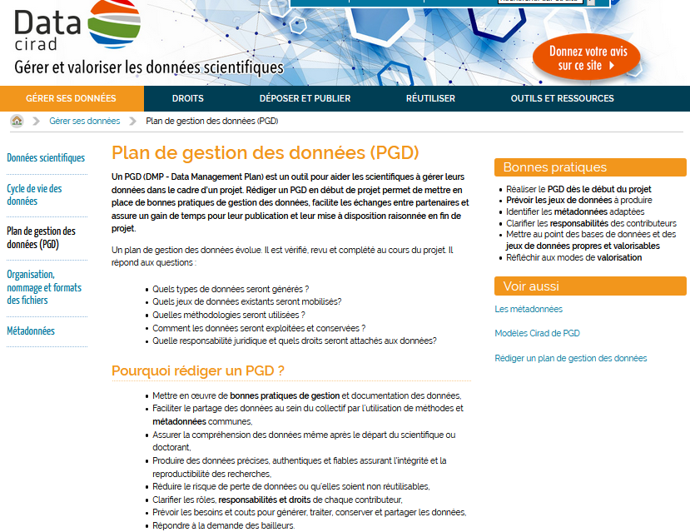
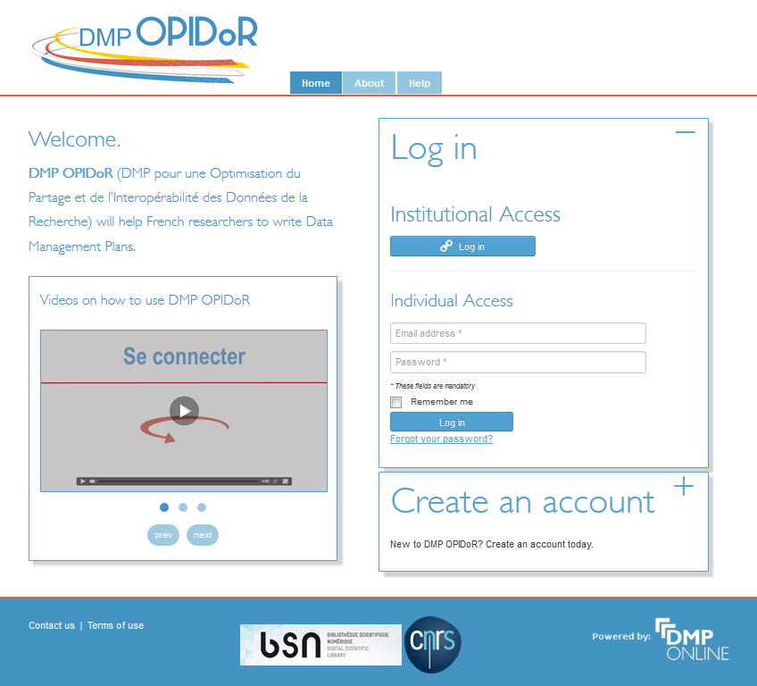
Outils pour rédiger le PGD
Outil d’aide à la rédaction du PGD
https://dmp.opidor.fr/
https://intranet-data.cirad.fr/
> 15 modèles de PGD
~ 15 DMP publics
Les modèles PGD classique et FAIR sont disponibles
sur Data Cirad et sur DMP OPIDoR
Formation « Plan de Gestion des Données » - 19/20 octobre 2020
77
Notes:
DMP OPIDoR contient différents modèles de PGD : https://dmp.opidor.fr/public_templates
H2020, ANR, Institut Pasteur, INRA, Science Po, … EPFL (contient des exemples de réponses pour chaque question), …
+ modèles de PGD pour logiciels.
Modele ANR: https://anr.fr/fileadmin/documents/2019/ANR-modele-PGD.pdf

Slide 78
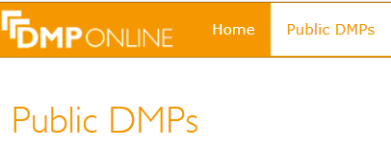
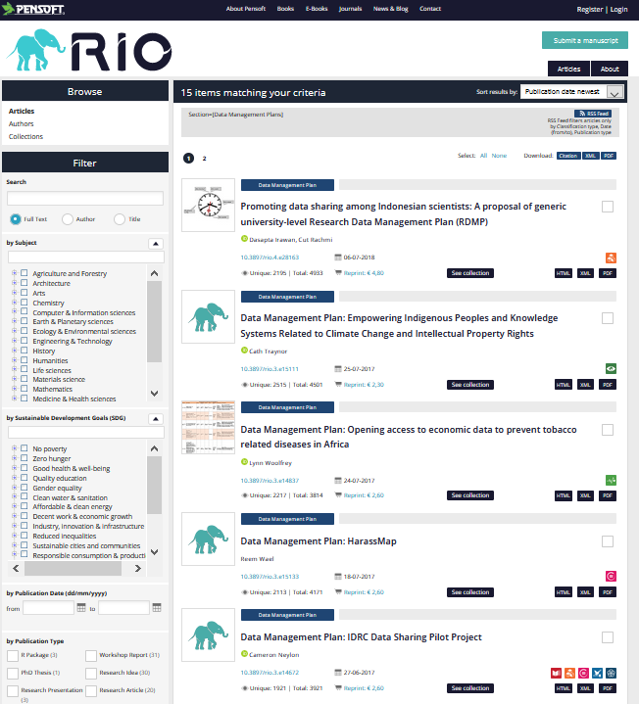
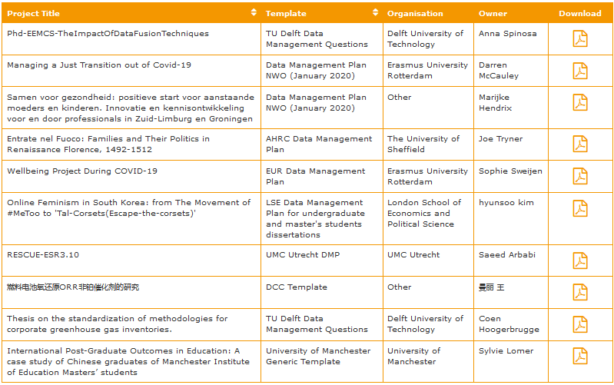
PGD: sources d’exemples
> 100 DMP publics
https://dmponline.dcc.ac.uk/public_plans
https://riojournal.com/browse_journal_articles.php?form_name=filter_articles&sortby=0&journal_id=17&search_in_=0&section_type%5B%5D=231
Formation « Plan de Gestion des Données » - 19/20 octobre 2020
78
Notes:
Sur DMPonline: voir les exemples : https://dmponline.dcc.ac.uk/public_plans
certains sont plutôt complets et contiennent les éléments essentiels (ex: FARSYD - FArming SYstems as tool to support policies for effective conservation and management of high nature value farmlanDs : https://dmponline.dcc.ac.uk/plans/47150/export.pdf)
d’autres sont vraiment minimalistes (ex: https://dmponline.dcc.ac.uk/plans/37549/export.pdf).
ATLAS: analyse les effets de l’introduction de l’autodépistage du VIH en Afrique de l’Ouest….
Données d’enquêtes ; Standard: DDI
Aspects éthiques et juridiques : Aval du Comité d’éthique ; formulaires de consentement
Droits acquis aux producteurs de données. Mais, les membres du consortium se sont engagés à partager les données entre eux.
Partage : dépôt des données sur Zenodo : accès sur demande pendant le projet puis, après fin du projet et publications: accès libre aux données sous licence CC-BY-SA
FARSYD: étudie les relations entre les systemes agricoles, la conservation de la biodiversité et les SES…
G2WAS - OMICs
Confidentialité sur les datasets d’un partenaire privé
Partage sur entrepôt de l’INRA
Standard: PHIS information system – basé sur des ontologies connues (Agroportal et crop ontology portal)
Autre exemple de PGD publié dans la revue RIO : Empowering Indigenous Peoples and Knowledge Systems Related to Climate
Change and Intellectual Property Rights. https://riojournal.com/article/15111/

Slide 79
PGD: quelques exemples
  Document PGD: Guides, Exemples par disciplines et liens utiles
  Plusieurs exemples de PGD par type de données:
  OMICS
  SHS
  Santé
  Biodiversité – Ecologie
  Sol
  Agronomie
  Sciences de la terre, ressources naturelles, climat
  ….
Formation « Plan de Gestion des Données » - 19/20 octobre 2020
79

Slide 80
Les principes FAIR
Findable, Accessible, Interoperable and Re-usable
Faciles à trouver, Accessibles, Interopérables et Réutilisables
    Appliqué uniquement dans le modèle de PGD H2020
    Guide H2020 - FAIR data management
    Guide en français: Réaliser un PGD “ FAIR ”
    The FAIR-Aware tool:
    https://fairaware.dans.knaw.nl/
    Structurer les infos pour favoriser
    la découverte, l’accès et la réutilisation
    des données par l’homme et la machine
Data summary
FAIR Data
Making data Findable
Making data openly Accessible
Making data Interoperable
Increase data Re-use
Allocation of resources
Data security
Ethical aspects
Formation « Plan de Gestion des Données » - 19/20 octobre 2020
80
Notes:
Pour guider au mieux les chercheurs, la volonté d’ouverture s’accompagne de recommandations résumées dans un nouveau concept, à l’allure d’un slogan : FAIR, pour « Facile à trouver, Accessible, Interopérable et Réutilisable ».
Objectif de favoriser la découverte, l’accès, et la réutilisation des données par l’homme et la machine, pour pouvoir gérer le big data mais aussi la complexité des sciences multidisciplinaire, à une échelle et avec des vitesses de traitement que l’homme ne peut réaliser. https://www.ncbi.nlm.nih.gov/pmc/articles/PMC4792175/
F: avoir un identifiant numérique unique + enrichir les informations/mots clés, pour être trouvable par les moteurs de recherche
A: déposer les données dans entrepôt de données, le faire savoir et publiant des articles et Data papers
I: utiliser des standards de métadonnées, un vocabulaire contrôlé, un format ouvert de fichier
R: clarifier les modalités d‘accès aux données, donner une documentation complète, avec des métadonnées enrichies.
Réaliser un plan de gestion de données “ FAIR ” : modèle. Reymonet N, Moysan M, Cartier A, Délémontez R. 2018. Universités Paris Diderot, Sorbonne, Paris Descartes, 34 p.
Outil pour évaluer la FAIRification des données : https://fairaware.dans.knaw.nl/.
Outil développé par FAIRsFAIR et basé sur une vingtaine de question.
Si à l’ère d’Internet et des moteurs de recherche, les 2 premiers critères – facile à trouver, accessible – posent peu de difficultés techniques, les 2 derniers manquent encore de solutions universelles : « La diversité des données scientifiques et les différences de pratique exigent d’aborder le problème discipline par discipline », souligne Françoise Genova (https://lejournal.cnrs.fr/articles/les-donnees-scientifiques-un-tresor-a-partager ).
Voir le rapport du COSO (Comité national pour la science ouverte) de décembre 2019: https://www.ouvrirlascience.fr/wp-content/uploads/2019/12/Politique-des-donn%C3%A9es-de-la-recherche-guide-strat%C3%A9gique-%C3%A0-l%E2%80%99usage-des-%C3%A9tablissements_v5.3.pdf
Une bonne gestion des données s’appuie sur l’adoption d’un PGD et décline autant que faire se peut les principes FAIR :
Findable : a minima : préconiser l’utilisation d’identifiants pérennes, de type DOI,
et plus : préconiser l’utilisation de métadonnées standards ;
Accessible : a minima : définir le régime par défaut d’ouverture et de réutilisation des données,
et plus : recommander une licence ; recommander l’usage d’entrepôts certifiés ;
Interoperable : a minima : recommander l’adoption de formats interopérables ;
Reusable : a minima : préciser la durée éventuelle d’un embargo,
et plus : recommander une licence.
Les principes FAIR incite à se questionner sous la forme :
comment faire pour que mes données soient : trouvables, accessibles,…
comment structurer mes données pour être sur qu’elles soient comprises par différents acteurs et systèmes (interoperabilité)
Quelles modalités appliquer pour que mes données soient ré-utilisables
si la description des données se fait avec l’objectif d’une réutilisation, elles seront plus facilement réutilisables dans le future !
F / A : indépendant du domaine
DOI, mots-clés, modalités d’accès (licences, embargo)
I et R: spécifique de discipline (diversité des pratiques et données)
standards, formats, vocabulaires, entrepôts
The new H2020 guidelines introduce the FAIR data management principles. FAIR stands for: Findable, Accessible, Interoperable and Re-usable.
FAIR principles were generated to improve the practices for data management and data-curation, and FAIR intends to describe the principles in a way that is domain-independent. The principles aim to help foresee possible hindrances at the start of the project and insure sustainable data preservation after the end of the project.
A set of questions is provided in the EC guidelines on FAIR data management to guide projects towards FAIR data management.
Meanwhile, many large scientific datasets must be structured for efficient computation using general-purpose or domain-specific software. Genetics databases must be susceptible to sequence similarity analysis. https://www.loc.gov/preservation/digital/formats/content/dataset_quality.shtml
FAIRER (Findable, Accessible, Interoperable, Reusable, Ethical and Reproducible).
Terme vu dans le rapport : Sharing COVID-19 Epidemiology Data. Rapport du groupe de travail Epidemiology de la RDA. May 2020. Rapport très complet. https://www.rd-alliance.org/system/files/RDA-COVID19-Epidemiology%20SUPPORTING%20OUTPUT%20%28v0.06c%202020-09-21%29_1.pdf
“Standardized metadata in turn makes full spectrum epidemiology FAIRER (Findable, Accessible, Interoperable, Reusable, Ethical and Reproducible)”.

Slide 81
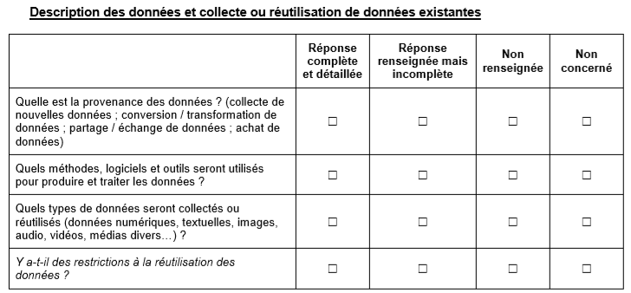
Evaluation des PGD
    Grille de relecture des PGD de projet ANR (V3 - juillet 2020)
    https://doranum.fr/wp-content/uploads/Grille-relecture-PGD-Modele-ANR-V3.pdf
    Attentes différentes selon la version du PGD
Formation « Plan de Gestion des Données » - 19/20 octobre 2020
81
Notes:
Pour l’ANR : voir aussi: https://www.ouvrirlascience.fr/wp-content/uploads/2019/07/Plan-de-gestion-de-donn%C3%A9es-Recommandations-%C3%A0-ANR_vdef.pdf

Slide 82
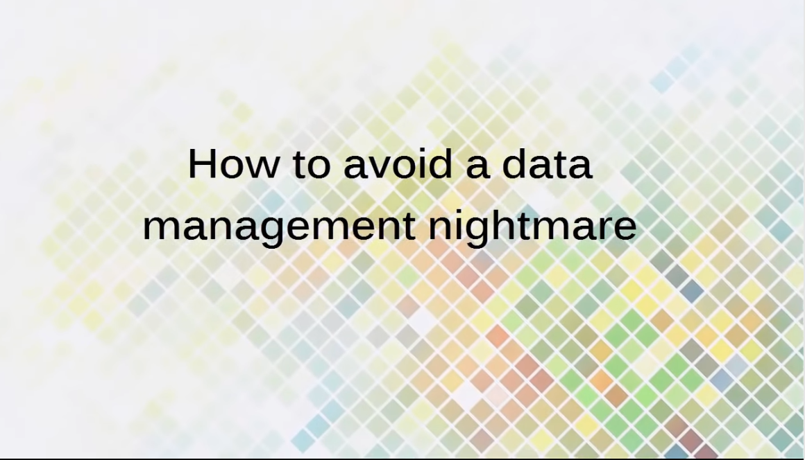
PGD: How to avoid a data management nightmare
https://www.youtube.com/watch?v=nNBiCcBlwRA ( 4 min 46)
(Issu du cours du projet FOSTER : https://www.fosteropenscience.eu/learning/managing-and-sharing-research-data/#/id/5b2ccc7d7ce0b17553f69063
Formation « Plan de Gestion des Données » - 19/20 octobre 2020
82

Slide 83

PGD : ENJEUX
Pourquoi c’est important
Pourquoi c’est mondial
83
83

Slide 84

Les enjeux du PGD
Constats à l’échelle mondiale
Gaspillage financier
Trop de pertes et de gaspillage
Trop peu de données accessibles
Trop peu de données réutilisables
Besoin de transparence, intégrité, traçabilité, fiabilité
Trop de fraudes, de manipulation de données
D’études publiées sans vérification possible
Bonnes pratiques de gestion des données
Formation « Plan de Gestion des Données » - 19/20 octobre 2020
84
Notes:
An inherent principle of publication is that others should be able to replicate and build upon the authors' published claims. (https://www.nature.com/srep/journal-policies/editorial-policies#availability ).
Voir aussi : La crise de la reproductibilité sur le blog d’HMN : https://www.redactionmedicale.fr/2019/04/la-crise-de-la-reproductibilit%C3%A9-3-exemples-didactiques-de-novo-nordisk-ayant-cherch%C3%A9-%C3%A0-refaire-des-e.html

Slide 85
Lutter contre le gaspillage
Constat alarmant
90% des données sont non réutilisables
70% des chercheurs ont essayé de reproduire des expériences sans succès
50% de la littérature biomédicale fausse
85% des financements en recherche biomédicale: non productifs
89% des études animales citées pour les essais chez l'homme non publiées
Formation « Plan de Gestion des Données » - 19/20 octobre 2020
85
Notes:
Quelques chiffres illustrent l’enjeu : https://www.datacc.org/bonnes-pratiques/adopter-un-plan-de-gestion-des-donnees/gestion-des-donnees-une-nouvelle-exigence-de-nouvelles-competences/
Seuls 8% des articles en physique et 5% des articles en chimie mettent à disposition les données associées aux publications, selon une étude publiée en 2015. (1)
50 % des expériences sont considérées comme non-reproductibles. (2)
80 % des données produites ces 20 dernières années seraient perdues. (3)

Slide 86
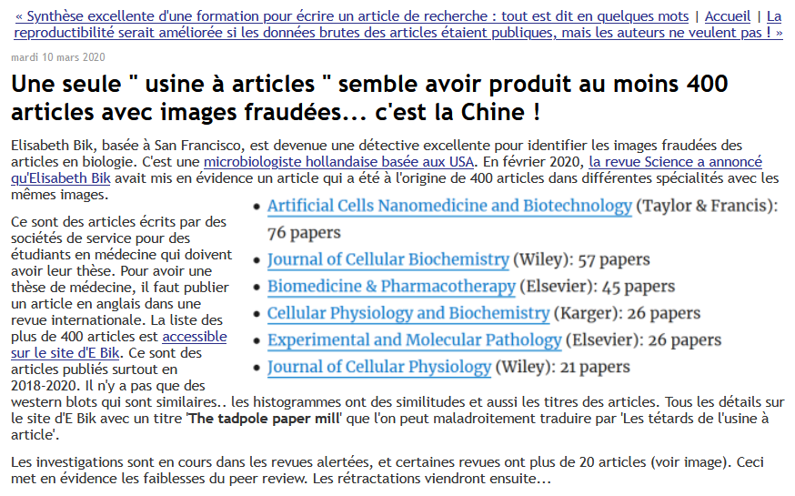
Lutter contre la falsification
Constat alarmant
25 % des auteurs de J. of Cell Biology ont publié des images manipulées
20 % des articles publiés chez EMBO avaient des images manipulées
50% des articles en anesthésie rétractés pour fraude
1 article à l'origine de 400 autres dans ≠ spécialités avec mêmes images
Formation « Plan de Gestion des Données » - 19/20 octobre 2020
86
Notes:
Fraudes : fabrication/manipulation de données, absence de consentement éthique, plagiat, duplication d’articles
Tribune de Libération: Halte à la fraude scientifique. 2 septembre 2020. https://www.liberation.fr/debats/2020/09/02/halte-a-la-fraude-scientifique_1798277
Halte à la fraude scientifique ...... sauvons la méthode scientifique. https://www.redactionmedicale.fr/2020/09/halte-à-la-fraude-scientifique.html
Je voudrais féliciter les signataires d'une tribune publiée dans Libération le 2 septembre 2020, en remerciant ceux qui ont œuvré pour la publier. La discussion parlementaire sur la loi de programmation pluriannuelle de la recherche n'a pas prévu d'inclure l'intégrité scientifique. …..
The fact that preanalytical errors account for nearly 70% of all problems in laboratory diagnostics²¹ and that there is an increasing concern about the reliability of medical research, with recent articles suggesting that up to 85% of research is wasted.22 (https://www.ncbi.nlm.nih.gov/pmc/articles/PMC5121206/ ) ,23
Cette phrase est issue du paragraphe « Reproducibility and Reliability of the Biological Sample and Data” de l’article: https://www.liebertpub.com/doi/10.1089/bio.2018.0027 )
Les duplications d'images dans un même article sont fréquentes (issu d’un billet de HMN: https://www.redactionmedicale.fr/2018/05/un-peu-de-sport-au-cnrs-avec-laffaire-jessus-les-r%C3%A9f%C3%A9rents-int%C3%A9grit%C3%A9-ne-font-pas-leur-boulot.html ).
25 % des auteurs de 'Journal of Cell Biology' ont manipulé au moins une image de leurs manuscripts. https://www.h2mw.eu/redactionmedicale/2013/09/25-des-auteurs-de-journal-of-cell-biology-ont-au-moins-une-image-manipul%C3%A9e.html
Travail énorme sur 2 ans car 20 261 articles de 40 revues prestigieuses (entre 1995 et 2014) ont été inspectés visuellement ! Il y avait 40 % d'articles provenant de PLOS ONE. Il s'agissait d'images en biologie : électrophorèses, western blots, cytométries, microscopies... https://www.h2mw.eu/redactionmedicale/2016/05/cest-un-article-par-3-auteurs-prestigieux-d%C3%A9pos%C3%A9-comme-preprint-dans-biorxiv-avec-comme-titre-the-prevalence-of-inappropri.html
Une chasseuse d'images embellies dans les articles : photoshopage de 20 % des illustrations des articles acceptés ? https://www.h2mw.eu/redactionmedicale/2015/07/une-chasseuse-dimages-bidouill%C3%A9es-dans-les-articles.html
Voir aussi: Une seule " usine à articles " semble avoir produit au moins 400 articles avec images fraudées... c'est la Chine ! https://www.redactionmedicale.fr/2020/03/une-seule-usine-%C3%A0-papier-semble-avoir-produit-400-papiers-cest-la-chine.html ou https://scienceintegritydigest.com/2020/02/21/the-tadpole-paper-mill/
Un candidat pour rentrer dans le club fermé des 100 rétractations ! Il n'en a que 17 pour l'instant.
https://www.redactionmedicale.fr/2020/02/un-candidat-pour-rentrer-dans-le-club-ferm%C3%A9-des-100-r%C3%A9tractations-.html
A survey of US scientists showed that a third of respondents admitted to have engaged in unethical research behaviour within the previous 3 years.9 15·5% admitted changing the design, methodology, or results in response to pressure from a funding source, and 10% admitted inappropriately assigning authorship credit. https://www.sciencedirect.com/science/article/pii/S0140673606688211?via%3Dihub
La vie après avoir été puni pour fraude scientifique : la moitié des coupables poursuivent des recherches. https://www.redactionmedicale.fr/2017/04/la-vie-apr%C3%A8s-avoir-%C3%A9t%C3%A9-puni-pour-fraude-scientifique-la-moiti%C3%A9-des-coupables-poursuivent-des-recherc.html
Les 21 revues du groupe Lancet vont être rigoureuses sur les données sources... et les auteurs signeront ils par complaisance
C'est une conséquence de la rétractation de l'article de Mehra et al sur COVID-19/HCQ/AZI dans The Lancet en juin 2020. https://www.redactionmedicale.fr/2020/09/cest-une-conséquence-de-la-rétractation-de-larticle-de-mehra-et-al-sur-covid-19hcqazi-dans-the-lancet-en-juin-2020-tous.html

Slide 87
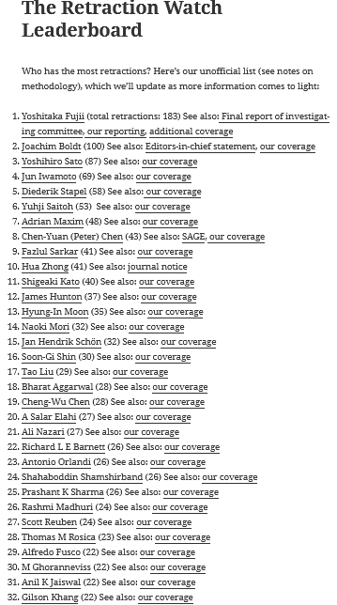
Lutter contre le gaspillage et la falsification
Guides pour améliorer la qualité des recherches :
CONSORT, STARD, PRISMA, ARRIVE, ….
Sites sur critiques et rétractations d’articles:
Retraction Watch et PubPeer
Réseaux et conférences sur Intégrité scientifique
Exigence des PGD dans les projets
Formation « Plan de Gestion des Données » - 19/20 octobre 2020
87
Notes:
Retraction Watch : Retracted coronavirus (COVID-19) papers : https://retractionwatch.com/retracted-coronavirus-covid-19-papers/
Plus de 30 articles retractés en sept 2020 !
Nombreuses initiatives pour lutter contre le gaspillage de la recherche:
des prix (awards) sont attribués, surtout dans domaine de la santé;
des conférences organisées (ex: http://www.ease.org.uk/ease-events/13th-ease-conference-strasbourg-france/ )
Guides : Reporting guidelines such as CONSORT, STARD, PRISMA, and ARRIVE aim at improving the quality of research reports, but are poorly adhered to (http://www.ease.org.uk/wp-content/uploads/session_2b.pdf ).

Slide 88
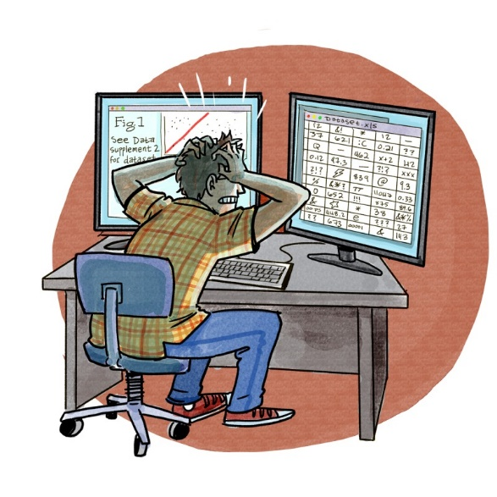
Les enjeux du PGD
Minimiser les risques de perte de données
Éviter les duplications d’expériences
Faciliter la réutilisation de vos données
Optimiser le financement de la recherche
→ meilleur usage de l’argent public
Garantir la reproductibilité de la recherche
Assurer transparence, intégrité, traçabilité, fiabilité
→ meilleure garantie contre la fraude scientifique
→ renforce la confiance des citoyens
Formation « Plan de Gestion des Données » - 19/20 octobre 2020
88
Notes:
Enjeux : réutilisation des données: par vous, vos collègues, ou par d’autres scientifiques ou d’autres types d’acteurs.
→ enjeux de compréhension des données, d’interopérabilité, de préservation.
Putting data 'on the web' is not enough.
An inherent principle of publication is that others should be able to replicate and build upon the authors' published claims. (https://www.nature.com/srep/journal-policies/editorial-policies#availability ).
Voir aussi : La crise de la reproductibilité sur le blog d’HMN : https://www.redactionmedicale.fr/2019/04/la-crise-de-la-reproductibilit%C3%A9-3-exemples-didactiques-de-novo-nordisk-ayant-cherch%C3%A9-%C3%A0-refaire-des-e.html
Voir les exemples tels que « elle perd sa thèse dans le train, son père lance un appel » : https://osf.io/va89s/
Depuis + de 25 ans, l’accès aux données de recherche a considérablement amélioré le partage de connaissances et vient renforcer les conditions d’une recherche intègre (conservation des données facilitant la reproductibilité des expériences, garantissant la transparence des sources, etc.). Cette ouverture, soutenant l’adoption de «bonnes pratiques», n’en constitue pas moins un défi, nécessitant une réflexion attentive sur ses modalités de mise en œuvre en prenant conscience de certains risques (non-intégrité des données, pillage, etc.). (issu du programme du colloque « Intégrité scientifique et science ouverte » - avril 2019: https://www.hceres.fr/sites/default/files/media/downloads/190325_Programme_colloque_IS-OS_0.pdf ).
Ouvrir les données rend la recherche + transparente, renforce la confiance des citoyens et leur permet de s’impliquer (dans le cadre des sciences participatives par exemple).

Slide 89
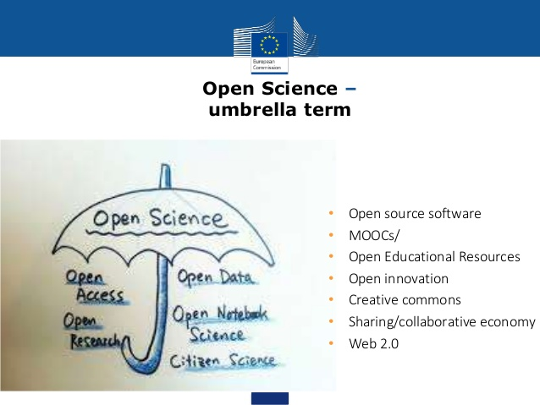






Enjeu mondial
Mouvement mondial « Science ouverte »
« consistant à diffuser les matériaux et les résultats de recherche,
sans obstacles technique, juridique, géographique ou commercial,
et idéalement sans aucun délai. »
89
Notes:
Le mouvement de la science ouverte s’inscrit dans une dynamique internationale, européenne et nationale. Son objectif est le partage des donnée, des publications, des connaissances, mais également des logiciels, des méthodes, …
La SO est un mouvement consistant à diffuser les matériaux et les résultats de la recherche, sans obstacle technique, juridique, géographique ou commercial, et idéalement sans aucun délai. (définition issu de « Pour une action publique transparente et collaborative: Plan d’action National pour la France 2018-2020: https://www.etalab.gouv.fr/wp-content/uploads/2018/04/PlanOGP-FR-2018-2020-VF-FR.pdf#page=57 )
Open science is the movement to make scientific research (including publications, data, physical samples, and software) and its dissemination accessible to all levels of an inquiring community, amateur or professional : https://projectescape.eu/news/enabling-open-science-astroparticle-physics-%E2%80%93-escape-open-source-scientific-software-and-0
EOSC: initiative de la CE qui vise à relier les infrastructures de données scientifiques européennes existantes, à y joindre des solutions cloud à haute capacité et/ou performance pour les exploiter et à élargir la portée de ces services aux utilisateurs du secteur public et de l’industrie. https://www.eosc-portal.eu/

Slide 90
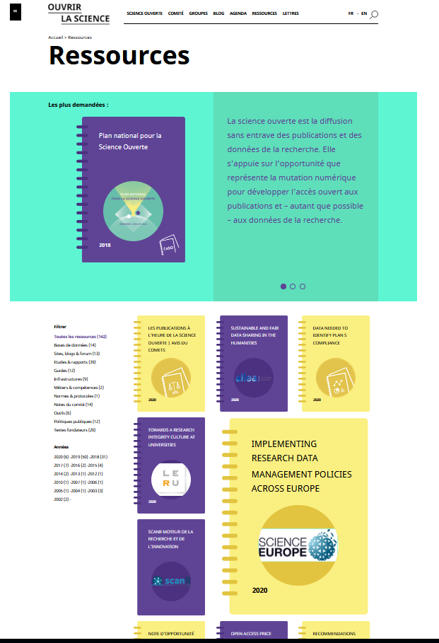



Enjeu national
Engagement du MESRI:
Construire un écosystème de la « science ouverte »
Renforcer la visibilité/attractivité de la recherche française
Plan d’action national, PNSO, COSO, ANR
Formation « Plan de Gestion des Données » - 19/20 octobre 2020
90
Notes:
Plan OGP : Open Government Partnership, 2015: 21 engagements du Ministère Enseignement Supérieur, Recherche et Innovation
PNSO (juillet 2018)
COSO (avril 2019). Assure la mise en œuvre d’1 politique de soutien à l’ouverture des publications et des données. Recommandations COSO : https://www.ouvrirlascience.fr/pour-une-politique-des-donnees-de-la-recherche-guide-strategique-a-lusage-des-etablissements/ ;
La science ouverte est un mouvement consistant à diffuser les matériaux et les résultats de la recherche, sans obstacle technique, juridique, géographique ou commercial, et idéalement sans aucun délai.
La recherche scientifique est un bien commun que nous devons partager avec tous
ANR : « la diffusion et le partage des publications et données liées aux projets financés par l’ANR contribuent à renforcer la visibilité et l'attractivité de la recherche française, à promouvoir la culture scientifique et à faire de la science un bien commun » (http://www.agence-nationale-recherche.fr/fileadmin/documents/2018/Plan-d-action-ANR-2019.pdf ).
CIRAD : Le Plan national pour la science ouverte : les avancées du Cirad: https://intranet-dist.cirad.fr/actualites/2018/le-plan-national-pour-la-science-ouverte-les-avancees-du-cirad

Slide 91
Les enjeux du PGD
  Enjeux scientifique, déontologique, éthique et sociétal
  Transparence et intégrité scientifique des recherches
  Ouverture des données + publications + logiciels + méthodes
  Faciliter leur réutilisation des données (documentation associée)
  Faire avancer la science et accélérer l’innovation
  Rendre réutilisables ses données pour d’autres, pour le futur…..
  Permettre de nouvelles découvertes
  Créer des services / applications
  Paramétrer/nourrir des modèles
  Contribuer à des méta-analyses et études globales
  et la société
  Rendre accessibles et réutilisables des données: à des citoyens, ONGs, organisations paysannes, … peut les aider à résoudre des problèmes.
Formation « Plan de Gestion des Données » - 19/20 octobre 2020
91
Notes:
Les données scientifiques, un trésor à partager: https://lejournal.cnrs.fr/articles/les-donnees-scientifiques-un-tresor-a-partager
Who benefits from sharing data? The scientists of future do, as data sharing today enables new science tomorrow. (Nature Com, 2018: https://www.nature.com/articles/s41467-018-05227-z ).
Données utiles pour l’enseignement (learning & teaching) : http://www.dcc.ac.uk/sites/default/files/documents/publications/Five%20Steps%20to%20decide%20what%20data%20to%20keep.pdf
Rassembler de grands jeux de données issus de différents horizons pourrait permettre d’extraire de nouvelles connaissances grâce aux logiciels de fouille de données. https://lejournal.cnrs.fr/articles/les-donnees-scientifiques-un-tresor-a-partager?
Publier plus largement ses données permet : http://scienceouverte.univ-lorraine.fr/donnees-de-recherche/
une ré-utilisation des jeux à caractère unique de part les coûts liés à leur production,
une reproductibilité des recherches présentées dans les publications associées,
une ré-exploitation par les étudiants comme matériel didactique,
une émergence de nouvelles pistes de recherche pour booster l’innovation,
et un enrichissement du patrimoine scientifique mondial.

Slide 92
Les enjeux du PGD
Le partage des données est nécessaire pour répondre aux grands défis de société qui sont complexes et interdisciplinaires
Mettre à disposition ses données pour enrichir celles produites par d’autres
Rassembler de vastes ensembles de données issus de sources ≠ et hétérogènes
Dans un entrepôt de données, sous forme standardisée, pour permettre de combiner ces nombreux jeux de données même si produits par ≠ disciplines
Contribuer aux travaux globaux sur
environnement
changement climatique
biodiversité
santé publique
agriculture et alimentation,
…
Formation « Plan de Gestion des Données » - 19/20 octobre 2020
92
Notes:
Big data, littéralement «grosses données», parfois appelées données massives, est une expression anglophone utilisée pour désigner des ensembles de données qui deviennent tellement volumineux que leur exploitation avec des outils classiques de gestion de base de données ou de gestion de l'information peut s’avérer ardue. http://www.audipog.org/pdf/seminaires/seminaire_2015/pres03.pdf
La possibilité de rassembler de vastes ensembles de données issus de différents horizons pourrait permettre d’extraire de nouvelles connaissances grâce aux logiciels de fouille de données. https://lejournal.cnrs.fr/articles/les-donnees-scientifiques-un-tresor-a-partager?
Who benefits from sharing data? The scientists of future do, as data sharing today enables new science tomorrow. (Nature Com, 2018: https://www.nature.com/articles/s41467-018-05227-z).
Données utiles pour l’enseignement (learning & teaching) : http://www.dcc.ac.uk/sites/default/files/documents/publications/Five%20Steps%20to%20decide%20what%20data%20to%20keep.pdf

Slide 93
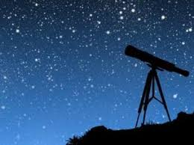

Partage des données en astronomie
International Virtual Observatory Alliance
Accès global et intégré aux données des ≠ observatoires astronomiques
Format d’échange de données numériques (interopérabilité)
Protocoles standards
Métadonnées qui décrivent les objets observés
  Lieu ; conditions d’observation; type d’instruments, …
  vocabulaire contrôlé
Combinaison d’observations possibles malgré: big data, données hétérogènes, sources multiples, long terme
Données FAIR
trouvables, accessibles,
interopérables, réutilisables
Formation « Plan de Gestion des Données » - 19/20 octobre 2020
93
Notes:
Le partage des données a été dès l’origine conçu pour lever les barrières entre les instruments d’observation…. https://publications-prairial.fr/arabesques/index.php?id=999
Pour comprendre les phénomènes physiques à l’œuvre, il faut le + souvent faire appel à la combinaison d’observations de ≠ instruments. Les phénomènes observés sont aussi très souvent variables, d’où des comparaisons entre observations faites à ≠ époques. De plus, la discipline utilise de grands instruments au sol et dans l’espace et la réutilisation des données permet d’optimiser le retour scientifique sur ces investissements.
L’utilisation de protocoles, standards d’interopérabilité pour assurer la communication et de vocabulaires standardisés permet de trouver les données disponibles et d’y accéder avec des outils communs, sans devoir passer par les interfaces propres à chaque service.
Big data, littéralement «grosses données», parfois appelées données massives, est une expression anglophone utilisée pour désigner des ensembles de données qui deviennent tellement volumineux que leur exploitation avec des outils classiques de gestion de base de données ou de gestion de l'information peut s’avérer ardue. http://www.audipog.org/pdf/seminaires/seminaire_2015/pres03.pdf
Les données des observatoires sont «ouvertes», en général après une période «propriétaire» réservé aux personnes qui ont obtenu du temps d’observation sur appel d’offre – les intérêts légitimes des personnes qui ont eu l’idée de l’observation sont préservés, et l’ouverture des données est accepté par la communauté, qui en profite pour ses propres recherches

Slide 94
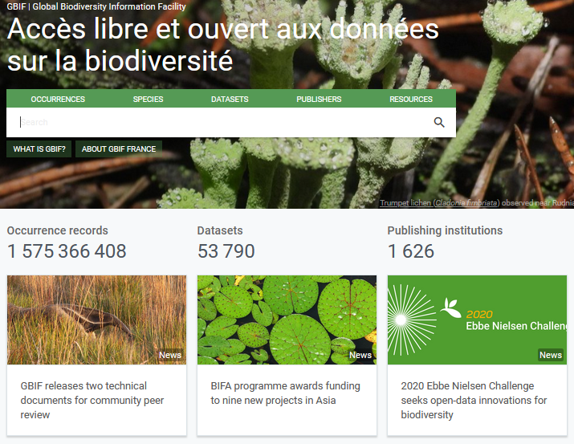
Partage de données sur la biodiversité
Global Biodiversity Information Facility
https://www.gbif.org/
94
Notes:
Le GBIF publie un rapport annuel : https://www.gbif.org/science-review
Voir aussi la présentation (avril 2019): https://fr.slideshare.net/IST_IRD/gbif-jeudist-ird20190418

Slide 95
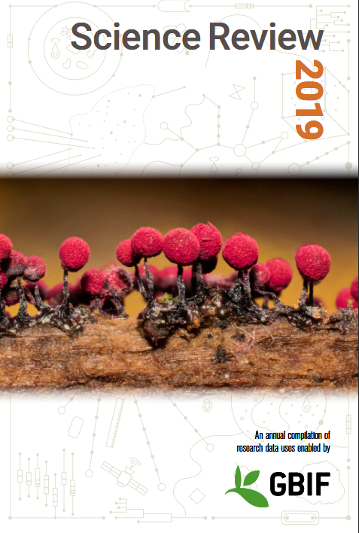
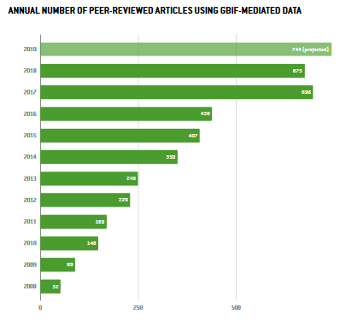

Partage de données sur la biodiversité
Nombre annuel d’articles utilisant des données du GBIF
Global Biodiversity Information Facility
https://doi.org/10.15468/QXXG-7K93
Formation « Plan de Gestion des Données » - 19/20 octobre 2020
95
Notes:
Le GBIF publie un rapport annuel : https://www.gbif.org/science-review
Voir aussi la présentation (avril 2019): https://fr.slideshare.net/IST_IRD/gbif-jeudist-ird20190418
Voir des exemples de Use cases sur le portail européen de données :
https://www.europeandataportal.eu/fr/about/european-data-portal
Comme mentionné dans le guide (page 13 + 16 (pour les rapports)): https://www.europeandataportal.eu/sites/default/files/edp_s1_man_portal-version_4.3-user-manual_v1.0.pdf

Slide 96

Systèmes agroforestier & conservation biodiversité
https://www.gbif.org/resource/search?contentType=literature
Formation « Plan de Gestion des Données » - 19/20 octobre 2020
96
Notes:
Exemples de jeux de données, mentionnant le Cirad:
Notamment basé sur l’herbier du Cirad:
https://www.gbif.org/occurrence/download/0005828-180730143533302
https://www.gbif.org/occurrence/download/0033896-180508205500799
https://www.gbif.org/dataset/18ae6f32-c82b-4065-a0aa-4167be45c78e
Ex de la base de données Flotrop : 5 citations mentionnés sur le GBIF : https://www.gbif.org/resource/search?contentType=literature&gbifDatasetKey=eb605c7a-a91c-4ab8-a588-85d0ccb2be9e

Slide 97


Contribuer aux enjeux mondiaux
Données en biodiversité
385 millions de données
105 501 espèces
5 400 jeux de données
https://www.ipcc.ch/site/assets/uploads/sites/2/2019/09/IPCC-Special-Report-1.5-SPM_fr.pdf
Formation « Plan de Gestion des Données » - 19/20 octobre 2020
97
Notes:
IPCC (Intergovernmental Panel on Climate Change) = GIEC (Groupe d'experts intergouvernemental sur l'évolution du climat.
a multi-author team that published an early, high-profile use of GBIF-mediated data in Nature Climate Change (Warren et al. 2013: https://doi.org/10.1038/nclimate1887 ). The paper drew on records from nearly 50,000 plant and animal species, seeking to understand how increases in global temperature will affect more common species.
Writing this time in the journal Science, the authors analysed more than 385 million occurrence records (see the download record: https: //doi.org/10.15468/dl.kecdhx ) for 105,501 species to find that limiting warming to 1.5ºC as compared to 2ºC would cut geographical range losses resulting from climate change in half.
this increase in data availability enabled the introduction of an entire class of animals excluded from the previous analysis—insects, 19,848 species of them.
(issu du rapport du GBIF: https://downloads.ctfassets.net/uo17ejk9rkwj/1AjR0XFvyE0WCI6QypWgdu/29e0582c27345e8547d78bdc464e48ec/SR19-online_v2.pdf )
Voir aussi l’article : https://science.sciencemag.org/content/354/6309/aaf8957
effect of tree species richness on tree volume productivity at the global scale using repeated forest inventories from 777,126 permanent sample plots in 44 countries containing more than 30 million trees from 8737 species spanning most of the global terrestrial biomes.

Slide 98
Les enjeux du PGD
Demandés par tous les bailleurs
Projets recherche, développement, MC, thèses
Incitation aux bonnes pratiques
de description et documentation
de gestion des fichiers et des données
de conservation des données
de traçabilité des droits
Pour permettre la réutilisation de vos données
Formation « Plan de Gestion des Données » - 19/20 octobre 2020
98
98
Notes:
Bien plus qu’une contrainte administrative, le PGD se positionne comme partie intégrante du projet de recherche (COSO décembre 2019: https://www.ouvrirlascience.fr/pour-une-politique-des-donnees-de-la-recherche-guide-strategique-a-lusage-des-etablissements/ ) .
La bonne gestion des données est un impératif commun à tous types de projets, individuels comme collectifs,
pour des raisons scientifiques, éthiques ou réglementaires.

Slide 99
PGD → questions posées dès le début du projet
    Comment décrire au mieux les données pour assurer leur compréhension ?
    Quelles données conserver ? Comment ?
    Quelles données partager ? Avec qui ?
    Avons-nous les droits ?
    Aspects éthiques à prendre en compte ?
    Combien ça va couter ?
pour l’ensemble des partenaires
Formation « Plan de Gestion des Données » - 19/20 octobre 2020
99
Notes:
Assure les échanges de données entre partenaires de manière cohérente: qualité et gain de temps
Ex: système métrique (mètre et millimètre) / système anglais (pieds/pouces) !!
différence d’écriture des nombres entre anglais et français:
en anglais: la «,» → milliers et le «.» = la «,» des nombres décimaux en français.
(voir le guide de BP de l’observatoire Terre et Environnement de Lorraine: https://ordar.otelo.univ-lorraine.fr/record?id=10.24396/ORDAR-1 )
Permet de clarifier les objectifs de tous les partenaires en terme de partage et diffusion des données:
quels jeux de données partager ? quel entrepôt ? Quelles licences ? Sous quel délai ?
Assure la tracabilité des droits pendant tout le projet
Y a-t-il utilisation de données pré-existantes ? Si oui, sont-elles en libre accès ou sous licence ?
Régles APA / partenaires du Sud

Slide 100



Exercice: Etre coordonnateur d’un projet
CIRAD
Exp 5
UK
Exp 4
Mali
Exp 1
Analyse comparée
des 5 exp
pendant 4 ans
Madagascar
Vietnam
Base de données
Exp 3
Exp 2
Comment coordonnez-vous la gestion des données
Comment vous organisez-vous pour le PGD ?
Comment impliquez-vous vos partenaires ?
100
Notes:
Mise en œuvre de bonnes pratiques:
mise en commun des protocoles / questionnaires d’enquêtes identiques, …
équipements identiques (pour des séquençages, analyses biochimiques, mesure de rendement/production, …)
Définition partagée des variables à mesurer
Règle commune de nommage des fichiers
unités de mesures (mètres et millimètres / pouces et pieds; Kg/ha / Livres/ha; …)
Important si disciplines différentes ou comparaison entre sites, contextes, traitements
→ définir un socle Minimum d’info partagé entre les partenaires/ Metadata standards (Ex: MIAPPE, MiXs,…)
For example, if a dataset is annotated as being about "carbon dioxide flux" and another annotated with "CO2 flux" the information system should recognize that the datasets are about equivalent concepts (issu de: https://lternet.edu/wp-content/uploads/2019/06/DataBits_Summer2019.pdf )
Attention à la différence d’écriture des nombres entre anglais et français:
en anglais: la «,» indique les milliers et le «.» correspond à la «,» des nombres décimaux en français. (voir le guide de BP de l’observatoire Terre et Environnement de Lorraine: https://ordar.otelo.univ-lorraine.fr/record?id=10.24396/ORDAR-1 )
Attention aux erreurs entre le système métrique (mètre et millimètre) et le système anglais (pieds/pouces) !!

Slide 101

En l’absence de concertation et de PGD
Données de navigation
de la NASA
système métrique
mètres; millimètres ; Kg
Données d’accélération de Lockheed Martin
système anglo-saxon
feet; inches; pounds
125 Mn $
https://www.simscale.com/blog/2017/12/nasa-mars-climate-orbiter-metric/
101
Notes:
In September of 1999, after almost 10 months of travel to Mars, the Mars Climate Orbiter burned and broke into pieces. On a day when NASA engineers were expecting to celebrate, the ground reality turned out to be completely different, all because someone failed to use the right units, i.e., the metric units!
Ecrasement de la sonde Mars Climate Orbiter: désintégrée à la surface de Mars en raison d’une mauvaise communication entre un système de mesure anglo-saxon (émission) et un système métrique (réception) (Jet Propulsion Laboratory - California Institute of Technology 2019).
Vidéo: https://www.simscale.com/blog/2017/12/nasa-mars-climate-orbiter-metric/
Voir la ref signalée dans l’ouvrage: https://www.jpl.nasa.gov/missions/mars-climate-orbiter/
Newspaper cartoon depicting the incongruence in the units used by NASA and Lockheed Martin scientists that led to the Mars Climate Orbiter disaster. (Source: Slideplayer.com)
Jet Propulsion Laboratory est un centre de recherche spatiale de la NASA géré par le California Institute of Technology. Il a fourni les données en système métrique.
Lockheed Martin Space Systems Company est une des 4 divisions de la société américaine Lockheed Martin. Il s'agit d'un des principaux industriels intervenant dans le domaine spatial civil et militaire. Il a fourni les données en système anglo-saxon !!!
Today, there are 7 base units: Meter (Distance), Kilogram (Weight), Seconds (Time), Ampere (Electric current), Kelvin (Temperature) and Candela (Luminosity) : https://www.simscale.com/blog/2017/12/nasa-mars-climate-orbiter-metric/
The US remains one of only seven countries where SI units are not adopted.
One foot is the same as 12 inches, and a yard is 36 inches—and the confusion continues.

Slide 102
Le PGD : outil d’animation de projet
  Pour rédiger le PGD → Discutez avec vos partenaires pour :
  Coordonner les expériences:
    Protocoles communs / équipement
    Mode de collecte et description (métadonnées) : échantillons, données, …
    Unités de mesure, normes (date; géolocalisation), …
    Règles de nommage des fichiers
    Règles de stockage/sécurisation/échanges
  Clarifier les droits et la stratégie de gestion des données et en tenir compte dans l’accord de consortium
  Définir les responsabilités
    par partenaire ou type de données ou ….
    pour la rédaction du PGD, sa réalisation, son suivi, ….
Le PGD permet de formaliser les différentes étapes
Décrire les données
Méthodes de collecte
/équipement
Clarifier les droits
réglementations
Documenter
Métadonnées
Unités
Stockage
Nommage
Format
Responsabilités
Modalités de partage
Formation « Plan de Gestion des Données » - 19/20 octobre 2020
102

Slide 103






























Le PGD → Gain de temps pour publier
Standard de
métadonnées
Dépôt
données
article
MIxS
MINSEQE
MIARE
MIMARKS
MIAME
Format
VCF, FASTA, FASTQ, MIQAS, CRAM, TABIX,…
CSV
Standard de
métadonnées
article
Dépôt
données
MIAPA
EML
Darwin Core
ISO-8601
INSPIRE
Format:
CSV, ASCII, NEXUS
Formation « Plan de Gestion des Données » - 19/20 octobre 2020
103
Notes:
In the Earth, space, and environmental sciences, the Coalition for Publishing Data in the Earth and Space Sciences (COPDESS) and the major journal publishers in these domains were signatories of a statement of commitment regarding data.
COPDESS effort to establish common policies across all publishers that require data be as open as possible and preserved in a repository that follows the FAIR data guidelines. (https://www.csescienceeditor.org/article/data-sharing-and-citations-new-author-guidelines-promoting-open-and-fair-data-in-the-earth-space-and-environmental-sciences/ )
The project objectives include:
Scholarly publishers: to adopt common policy that data are no longer archived in the supplementary information of a manuscript, that all data are to be deposited, documented, and preserved in a FAIR-aligned repository, and cited in the manuscript with an appropriate data availability statement.
Scientific repositories: to support authors and researchers by providing services to ensure data and software that support published research are well documented, identified with global persistent identifiers (PIDs), and have landing pages that support both machine and human readable data citation information.
Il existe aussi des demandes des éditeurs pour soumettre les protocoles à Protocols.io (https://www.protocols.io/ ) et les échantillons a « BioSamples » (https://www.ebi.ac.uk/biosamples/ ).
chez EVA: VCF files (cram, tabix, wig, bed, gff, ped and fasta)+ min info (sample genotypes, allele frequencies, reference sequence, consent statement
MIAPA: Min Info about a Phylogenetic analysis
Ecol and Evol + Mol Evol: obligatoire (https://onlinelibrary.wiley.com/page/journal/20457758/homepage/ForAuthors.html )
Exemple de la revue Environmental Science & Technology : https://publish.acs.org/publish/author_guidelines?coden=esthag
When requested, the authors should make a reasonable effort to provide samples of unusual materials unavailable elsewhere, including, but not limited to, clones, microorganism strains, antibodies, computer codes, etc., to other researchers, with appropriate material transfer agreements to restrict the field of use of the materials so as to protect the legitimate interests of the authors.
Les 21 revues du groupe Lancet vont être rigoureuses sur les données sources... et les auteurs signeront-ils par complaisance
C'est une conséquence de la rétractation de l'article de Mehra et al sur COVID-19/HCQ/AZI dans The Lancet en juin 2020. https://www.redactionmedicale.fr/2020/09/cest-une-conséquence-de-la-rétractation-de-larticle-de-mehra-et-al-sur-covid-19hcqazi-dans-the-lancet-en-juin-2020-tous.html

Slide 104
Le PGD → Gain de temps pour publier
Standard de
métadonnées
Dépôt
données
article
MIxS
MINSEQE
MIARE
MIMARKS
MIAME
Format
VCF, FASTA, FASTQ, MIQAS, CRAM, TABIX,…
CSV
Description données et méthodes
Juridique
Ethique
Documentation
métadonnées
Stockage
Conservation
Responsabilités
Partage
Le PGD permet d’anticiper tous ces aspects
Formation « Plan de Gestion des Données » - 19/20 octobre 2020
104
Notes:
Description: servira pour la rédaction de l’article : Materials and Methods
Droits: permet de clarifier de façon anticipée, les droits de publier et de rendre dispo ces données .
Ethique : permet de clarifier les mesures à prendre si les données concernent des humains (anonymisation, sécurisation de données cliniques), des espèces en danger, des habitats sensibles, une réglementation APA,…
Metadonnées: permet d’anticiper les éléments demandés par l’entrepot (standards et format)
Stockage: fichiers bien nommés et bien sécurisés
Responsabilité: personne contact (important s’il y a des restrictions on data use, for instance a requirement that potential users contact the data collector before reusing data).
Explain how the responsibilities regarding the management of your data will be delegated. This should include time allocations, project management of technical aspects, training requirements, and contributions of non-project staff - individuals should be named where possible. Remember that those responsible for long-term decisions about your data will likely be the custodians of the repository you choose to store your data.
While the costs associated must be specified in the Budget, you may want to reiterate who will be responsible for funding the management of your data. [from DMPTool, NSF-ENG template]
Partage : anticipation des jeux de données à partager, de l’accord des partenaires, du choix de l’entrepôt ? licences ? délai ? conditions? obligations du financeur (ex: Bill Gates !) ou de l’institution (ex: CGIAR)

Slide 105
Le PGD → Gain de temps pour publier
Data Availability Statement
Datasets are available in the [NAME] repository, [WEB LINK TO DATASETS].
Datasets are available from the corresponding author on reasonable request.
All data are included in this published article (and supplementary files).
Datasets are not publicly available due to [REASON(S) WHY DATA ARE NOT PUBLIC] but are available from the corresponding author on reasonable request.
Data sharing not applicable to this article as no datasets were generated or analysed during the current study.
Data are available from [THIRD PARTY NAME] but restrictions apply to the availability of these data, which were used under license for the current study, and so are not publicly available. Data are however available from the authors upon reasonable request and with permission of [THIRD PARTY NAME].
Formation « Plan de Gestion des Données » - 19/20 octobre 2020
105
Notes:
Exemple chez Springer : https://www.springernature.com/gp/authors/research-data-policy/data-availability-statements/12330880
Chez Nature: https://www.nature.com/srep/journal-policies/editorial-policies#availability
Will the research be published in a journal that requires the underlying data to accompany articles?
What are your intended Open Access publications practices (Green, Golden, Hybrid)?
Data should be made available as soon as the results of the research have been published.
(issu du Guide Biodiversa: http://www.biodiversa.org/1677/download ).

Slide 106

Les enjeux du PGD
https://www.youtube.com/watch?v=N2zK3sAtr-4&feature=youtu.be
4 min 40 sec
Formation « Plan de Gestion des Données » - 19/20 octobre 2020
106

Slide 107
A retenir
S’inscrit dans un mouvement mondial de science ouverte
Répond aux demande des bailleurs
et aux exigence des éditeurs de revues
PGD = Outil d’animation de projet
→ gain de temps et d’efficacité pour le projet
→ gain de temps pour publier
Les enjeux majeurs :
    Faciliter la réutilisation des données
    Garantir la reproductibilité de la recherche
    Faire avancer la science et la société
Formation « Plan de Gestion des Données » - 19/20 octobre 2020
107

Slide 108
CADRE
JURIDIQUE
ET ETHIQUE
Formation « Plan de Gestion des Données » - 27/28 janvier 2020
108

Slide 109
Cadre juridique de la donnée
Sommaire
Etude du cadre juridique de la donnée :
  A) Statut juridique de la donnée
  B) Les règlementations spécifiques applicables aux données
    Les droits de propriété intellectuelle
      Focus sur le cadre juridique de la base de données
    Le règlement général sur la protection des données personnelles
    La règlementation relative aux ressources génétiques
  C) Le contrat : outil définissant le statut de la donnée

Slide 110
La diffusion des données dans l’open science
Positionnement
Institutionnel
Cadre Règlementaire
Cadre contractuel
Données

Slide 111
Partie 1- Cadre juridique de la donnée
Définitions juridiques de la donnée
Il n’existe pas de définition légale de la donnée
Arrêté du 22 décembre 1981 sur l’enrichissement de la langue française : représentation d’une information conventionnelle destinée à faciliter son traitement
Définition de l’OCDE des données de la recherche :
Les données de recherche sont définies comme des enregistrements factuels (chiffres, textes, images et sons) qui sont utilisés comme sources principales pour la recherche scientifique et sont généralement reconnus par la communauté scientifique comme nécessaires pour valider des résultats de recherche. Un ensemble de données de recherche constitue une représentation systématique et partielle du sujet faisant l’objet de la recherche.
D’un point de vue juridique il n’y a pas de différence entre données brutes, élaborées ou métadonnées.

Slide 112
Cadre juridique de la donnée
La donnée et le droit
La donnée et le droit
Le principe
Les données ne sont pas appropriables par un droit de propriété matérielle ou immatérielle
La donnée est de libre parcours
La donnée en elle-même ne fait pas l’objet de protection, la collecte de données n’emporte pas la consécration de droit de propriété,
Les Règlementations spécifiques
La donnée peut faire l’objet d’une protection par un droit de propriété intellectuelle
Ex : protection par le droit d’auteur (dessin, photographie…), droit des marques, droit du producteur de base de données.
b) La donnée peut faire l’objet d’une règlementation spécifique
Loi République Numérique dite Axelle Lemaire
RGPD
Règlementation relative aux Ressources Génétiques
…..

Slide 113
Focus sur la Base de données
Définition légale de la BDD : recueil d’œuvres, de données ou d’autres éléments indépendants, disposés de manière systématique ou méthodique, et individuellement accessibles par des moyens électroniques ou par tout autre moyen .
3 éléments doivent être réunis :
Il doit y avoir un rassemblement ou une compilation d’éléments informationnels indépendants ;
Disposés de manière systématique ou méthodique ;
Permettre un accès individuel à ces éléments par des moyens électroniques ou non.
Exemple de bases de données :
Format papier : annuaire pages jaunes ; catalogue ; revue papier ; guide de voyage ;
Format électronique : site internet ; fichier excel ;

Slide 114
Structure, données, ensemble
La base de données doit être appréhendée sous 3 angles :
les données contenues dans la base de données ;
la structure de la base de données ;
la base de données dans son ensemble.

Slide 115
La donnée contenue dans la base de données
Statut et protection des données contenues dans la bases de données :
Par principe les données ne sont pas appropriables ;
La directive du 11 mars 1996 distingue très explicitement le contenu et le contenant de la base de données et écarte de la protection le contenu de la base de données ;
« La protection des bases de données par le droit d’auteur prévue par la présente directive ne couvre pas leur contenu et elle est sans préjudice des droits subsistant sur ledit contenant » ;
La donnée en elle-même ne fait pas l’objet de protection ;
Exceptions : la donnée peut être protégée par un droit de propriété intellectuelle : droit d’auteur (dessin, photographie…), droit des marques : nécessité d’obtenir une licence pour exploiter ces données.

Slide 116
La structure de la base de données
La structure ou architecture de la base de données peut faire l’objet d’une protection par le droit d’auteur
Condition : la structure doit être originale ;
Pas évident de retrouver l’empreinte de la personnalité de l’auteur dans une base de données ;
Critère du législateur : art.L122-3 : la structure est protégeable lorsque « par le choix ou la disposition des matières, elles constituent des créations immatérielles » ;
Critère retenu par les juges : empreinte de la personnalité de l’auteur est caractérisée par les choix opérés pour mettre au point la structure ; parfois le critère de la nouveauté est retenu ;
En pratique : considérer que toute structure est originale.

Slide 117
La base de données dans son ensemble : le droit sui generis du producteur de la base de données
  Définition du producteur de la base de données : Le producteur d'une base de données est, selon l'article L 341-1 du Code de la propriété intellectuelle, « la personne qui prend l'initiative et le risque des investissements »
  Le droit du producteur de la base de données lui permet d’interdire l’extraction et/ou la réutilisation de tout ou partie du contenu de la base de données
  Lutter efficacement contre le pillage des bases de données, à la portée de tous notamment avec le développement du numérique ;
  Protéger l’initiative et l’investissement réalisé pour mettre au point une base de données ;
  Transposition de la directive du 11 mars 1996 dans la loi 1er juillet 1998
  Articles L.341-1 et suivants du code de la propriété intellectuelle ;

Slide 118
Le droit du producteur de la base de données : conditions
Critère : Notion d’investissement substantiel
Le producteur doit pouvoir témoigner d’un investissement financier, matériel ou humain substantiel ;
Critère apprécié autant sur la phase d’obtention et de constitution (collecte, sélection, saisie…), de vérification (contrôle des données) ou de présentation de la base (architecture, modalités d’accès…) ;
Coûts de mise à jour entrent dans les critères
Durée de la protection : 15 ans à partir du moment où la base de de données est achevée et mise à disposition du public. Cette durée peut être renouvelée à chaque nouvel investissement substantiel effectué dans le cadre de la modification de la base de données (par exemple un financement important investi dans la mise à jour de la base de données).

Slide 119
Le droit du producteur de la base de données : la portée de la protection
Le producteur de la base de données à la droit d’interdire :
  L’extraction, par transfert permanent ou temporaire de la totalité ou d’une partie qualitativement ou quantitativement substantielle du contenu d’une base de données, sur un autre support, par tout moyen et sous toute forme que ce soit ;
  La réutilisation, par la mise à disposition du public de la totalité ou d’une partie qualitativement ou quantitativement substantielle du contenu de la base , qu’elle qu’en soit la forme.
  L’extraction ou la réutilisation répétée et systématique de parties qualitativement ou quantitativement non substantielle du contenu de la base lorsque ces opérations excèdent manifestement les conditions d’utilisation normale de la base de données.

Slide 120
Droit sui generis: La portée de la protection
Extraction : transfert permanent ou temporaire , sur tout support, par tout moyen et sous toute forme que ce soit ;
Réutilisation : mise à disposition du public de la totalité ou d’une partie qualitativement substantielle du contenu de la base, qu’elle qu’en soit la forme ;
Partie substantielle quantitative : se réfère au volume de données extrait et/ou réutilisé de la base et doit être apprécié par rapport au volume du contenu total de la base ; importance de l’investissement lié à l’obtention, à la vérification ou à la présentation du contenu.

Slide 121





Focus Propriété intellectuelle
Le droit du producteur de bases de données
La Base de données dans son ensemble
Date | Lieu | Taille | Photo | Climat | Température moyenne
2015 | Brésil | 240 cm |  | Humide | 26°
2014 | Afrique du Sud | 610 cm |  | Sec | 32°
2013 | Togo | 460 cm |  | Sec à très sec | 29°
2012 | Portugal | 420 cm |  | Humide à sec | 28°
2011 | Côte d’Ivoire | 800 cm |  | Sec | 24°

Slide 122
Focus Propriété intellectuelle
Le droit d’auteur de la structure de la base de données
Date | Lieu | Taille | Photo | Climat | Température moyenne
2015
2014
2013
2012
2011

Slide 123
Focus Propriété intellectuelle
Le droit du producteur de bases de données
Les données
  2015, 2014, 2013, 2012, 2011
  Brésil, Afrique, Togo, Portugal
  240 cm, 610 cm, 460 cm, 420 cm, 800 cm
Pas de protection
Données de libre parcours
Exception : Droit d’auteur sur les photographies
Photos

Slide 124
Focus RGPD
Cadre règlementaire :
  Loi informatique et libertés du 6 janvier 1978
  Règlement Général sur la protection des données personnelles (RGPD) qui est entré en vigueur en France le 25 mai 2018 (et dans tous les pays de l’union Européenne)
Qu’est-ce qu’une donnée personnelle ?
Toute information se rapportant à une personne physique identifiée ou identifiable ; est réputée être une «personne physique identifiable» une personne physique qui peut être identifiée, directement ou indirectement, notamment par référence à un identifiant, tel qu'un nom, un numéro d'identification, des données de localisation, un identifiant en ligne, ou à un ou plusieurs éléments spécifiques propres à son identité physique, physiologique, génétique, psychique, économique, culturelle ou sociale.

Slide 125
Focus RGPD
Le RGPD introduit la notion de finalités de traitement des données personnelles.
Les données personnelles sont collectées pour des finalités déterminées, explicites et légitimes, et ne peuvent pas être traitées ultérieurement d'une manière incompatible avec ces finalités ; le traitement ultérieur à des fins archivistiques dans l'intérêt public, à des fins de recherche scientifique ou historique ou à des fins statistiques n'est pas considéré comme incompatible avec les finalités initiales (limitation des finalités).

Slide 126
Focus RGPD
Information et transparence
Informations obligatoires :
Qui collecte la donnée
Les destinataires des données
Comment la donnée va-t-elle être traitée
Quelle est la finalité poursuivie
Ensemble des droits
Durée de conservation
Pour plus d’informations sur les mentions obligatoires : intranet RGPD
Mémo : Dans un questionnaire, intégrer les mentions d’informations.

Slide 127
Focus RGPD
2. Sécurité et confidentialité
Il est important de prendre les mesures nécessaires afin d’éviter les fuites de données personnelles et notamment :
Utilisation de mot de passe ;
Mise en veille de l’écran ;
Comptes personnels pour accès aux logiciels ;
Gestion des accès et habilitations (accès limité à certaines pers.) ;
Chiffrements si nécessaires ;
ne pas laisser trainer de données personnelles sur son bureau, de clés USB.
Le RGPD ne s’applique pas uniquement aux données numériques

Slide 128
Focus RGPD
3. Conservation et anonymisation
Le règlement exige de fixer une durée de conservation des données personnelles.
Il est obligatoire de se conformer à la durée de conservation des données personnelles.
3 étapes :
La conservation pendant l’utilisation active ;
L’archivage intermédiaire (données ayant servi, dont la réutilisation à posteriori peut être pertinente)
Archivage définitif ou destruction ou anonymisation totale
Il peut être pertinent de prévoir une durée de conservation longue afin de pouvoir réutiliser les données plusieurs années après leur traitement initial.

Slide 129
Focus sur les données sensibles
Qu’est-ce qu’une donnée sensible ?
Les données sensibles sont celles qui font apparaître, directement ou indirectement, les origines raciales ou ethniques, les opinions politiques, philosophiques ou religieuses ou l’appartenance syndicale des personnes, ou sont relatives à la santé ou à la vie sexuelle de celles-ci.
Par principe la collecte et le traitement de ce genre de données sont interdits.
Cependant dans la mesure où la finalité du traitement l’exige, ne sont pas soumis à cette interdiction :
Les traitements pour lesquels la personne concernée a donné son consentement exprès ;
Les traitements justifiés par un intérêt public après autorisation de la CNIL ou décret en Conseil d’État ;
La collecte et le traitement de ces données doivent dans ces hypothèses être justifiées au cas par cas au regard des objectifs poursuivis

Slide 130
Le RGPD au Cirad
Le Cirad tient un registre du traitement des données personnelles dans le cadre de ses activités.
Si vous procédez à un traitement de données personnelles vous devez informer la DPO du Cirad en précisant le contexte d’utilisation de la donnée.
Contact : dpo@cirad.fr
Site intranet RGPD : mentions obligatoires, contrats types, infos
Contact interne :
Margaux Bourgeois – dpo@cirad.fr

Slide 131

Focus Ressources Génétiques

Slide 132
Focus Connaissances Traditionnelles Associées aux Ressources Génétiques
L’utilisation de données portant sur les ressources génétiques fait l’objet d’une attention particulière notamment lorsqu’il s’agit de connaissances traditionnelles associées.
Règlementations spécifiques :
  Convention sur la diversité biologique (1992) ;
  Protocole de Nagoya (2014) ;
  Lorsqu’on les données consistent en des Connaissances Traditionnelles Associées des communautés autochtones et locales, il faut s’assurer de respecter la règlementation du pays d’origine.

Slide 133


Cadre contractuel de la donnée
La donnée et le contrat
Le contrat définit :
La « propriété » des données
La nature confidentielle ou pas de la donnée
Les conditions d’utilisation de la donnée
Les conditions d’exploitation de la donnée
Les conditions de réutilisation de la donnée
…

Slide 134
Cadre contractuel de la donnée
Les différents types de contrats
Contrat de subvention, de reversement (Bailleur) ;
Accord de consortium, contrat de collaboration de recherche, accord spécifique ;
Contrat de prestation de service ;
Accord de confidentialité ;
Conditions générales d’utilisation, terms of use, mentions légales ;
Contrat de mise à disposition de données ;
Contrat de licence d’utilisation des données ;
Plan de gestion de données (valeur contractuelle) ;
Convention de stage ;
……

Slide 135
Cadre contractuel de la donnée
Les clauses importantes
Définitions des données
Description des données antérieures et droits associés
Condition de réutilisation des données :
  Autorisation de réutilisation
  Conditions :
      Durée
      pays (mondial, limitée…)
      support (tout support, limité…)
      à des fins de recherche (seule ou avec des tiers), commerciale

Slide 136
DÉCRIRE
ET
DOCUMENTER
SES DONNÉES
136

Slide 137
« Décrire ses données » dans le PGD
Différents intitulés selon les financeurs
Cirad : Garantir la compréhension et l’accessibilité des données
ANR : Documentation et Qualité des Données
INRA: Organisation et Documentation des Données
H2020 : Standards and metadata
B&M Gates : Describing the data
Mais questions identiques
Décrire:
les méthodes d’obtention des données
la documentation qui accompagne les données
les standards de métadonnées, normes, vocabulaires utilisés
l’organisation des fichiers: nommage, format, contrôle versions
Formation « Plan de Gestion des Données » - 19/20 octobre 2020
137

Slide 138
Décrire et documenter ses données
Documentation associée aux données (variable selon discipline)
Méthodes, protocoles, plan échantillonnage, cahiers de labo/terrain
Dictionnaires des variables, Unités de mesure, abréviations
Equipement utilisé, méthode de calibration, contrôles
Questionnaires, guides d’enquêteurs, technique d’anonymisation
Règles de nommage des fichiers
Schéma de la base de données, fichiers de syntaxe
Liens vers les articles publiés à partir de ces données
Métadonnées (éléments descriptifs structurés
= champs, attributs, propriétés, concepts...)
  Génériques
  Disciplinaires
+ documentation complète et + métadonnées enrichies
→ + vos données seront comprises et réutilisables
Formation « Plan de Gestion des Données » - 19/20 octobre 2020
138
Notes:
Ensemble standardisé, structuré et partagé dans la discipline
Lisible par les machines
A Standard provides a structure to describe data with:
Common terms to allow consistency between records
Common definitions for easier interpretation
Common language for ease of communication
Common structure to quickly locate information
Fichier Read me : voir le cours: https://osf.io/va89s/
There are 3 primary types of documentation ideal for a dataset: Explanatory materials, contextual information, and cataloguing material : IHSN – Scope of documentation: https://ihsn.org/node/136
Il existe des outils pour générer des métadonnées (e.g. Morpho for easy creation of EML, Nesstar for DDI data, etc.).
How to Make a Data Dictionary
https://help.osf.io/hc/en-us/articles/360019739054-How-to-Make-a-Data-Dictionary (Guide Best practices de l’OSF)
Dans la documentation associée:
montrer la qualité et le domaine de validité des données
définir les limites d’utilisation

Slide 139


Définitions
Donnée
Jeu de données
Métadonnées
Localisation (lat, long, alt)
Période : date, horaire
Type de thermomètre:
alcool, électronique,
sonde, satellite,
Conditions de mesure :
hauteur du sol,
ombre,…
Unité: degré Celsius
Variable: température
Standard : normes définies par l'Organisation météorologique mondiale
Formation « Plan de Gestion des Données » - 19/20 octobre 2020
139
Notes:
Examples of metadata : temporal and spatial details, instruments used, parameters, units, ….
Une mesure seule ne dit rien en elle-même si l’on ignore les conditions dans lesquelles elle a été obtenue (dire uniquement qu’il fait 10 °C rend cette donnée isolée inexploitable. En revanche, dire que ce matin 12 novembre 2019 il fait 10 °C selon un type de thermomètre bien précis et que la mesure a été réalisée en plein Paris, donne tout son sens à cette mesure qui peut alors être intégrée à d’autres relevés de températures).
OMM : https://public.wmo.int/fr
Règlement technique - Documents de base N° 2 - Volume I – Pratiques météorologiques générales normalisées et recommandées (2019): https://library.wmo.int/doc_num.php?explnum_id=10114
Règlement technique, vol. III: Hydrologie : https://library.wmo.int/doc_num.php?explnum_id=4569 )

Slide 140
Le standard de métadonnées générique
Dublin Core : 15 métadonnées de base
DC Element | Notes
Title | Title of Data Collection
Creator | Authoring Entity of Data Collection
Subject | Keyword(s)
Description | Abstract
Publisher | Producer of Data Collection
Contributor
Date | Production Date - Data Collection
Type | Kind of Data
Format | Type of File
Identifier | ID Number - Data Collection
Source | Sources - Used for Data Collection
Language
Relation | Other Study Description Materials
Coverage | Time Period Covered
 | Country
 | Geographic Coverage
Rights | Copyright - Data Collection
Peu d’infos structurées
décrivant les données
Habitat, climat ?
Mode de culture ?
Traitement ?
Plante ? Organe ?
Espèce ? Genre ?
Souche ?
+ les métadonnées sont enrichies
+ les données sont :
trouvables
compréhensibles
réutilisables
Formation « Plan de Gestion des Données » - 19/20 octobre 2020
140
Notes:
Voir diapo 73 de https://osf.io/va89s/
le schéma Dublin Core est souvent trop simple!
-indiquer le nom d’une espèce végétale?
-indiquer le nombre de personnes interrogées pour une enquête?

Slide 141
Standards de métadonnées disciplinaires
Des communautés scientifiques ont défini:
Standards de métadonnées
= Règles de description de données adaptées à une discipline
Normes
Recommandations de « Minimum d’informations » pour décrire certains types de données
Utiliser un standard disciplinaire facilite l’interprétation de vos données pour un futur utilisateur
Mentionner ce standard suffit pour le PGD
Formation « Plan de Gestion des Données » - 19/20 octobre 2020
141

Slide 142

Standards de métadonnées disciplinaires
Connaissez-vous la norme pour décrire une date ?
Connaissez-vous des standards de métadonnées
utilisés dans votre domaine ?
142

Slide 143
Normes et standards de métadonnées
Date et heure : Norme ISO-8601
pour lever l’ambiguïté quand les dates sont exprimées en chiffres
  AAAA-MM-JJ ; HH :MM :SS
  Géolocalisation
  Geospatial metadata standard, norme ISO-19115
  Norme européenne INSPIRE (++ thèmes: hydro, agro, santé, terres, …)
  GeoNames : base de données gratuite couvrant tous les pays;
  contient 25 millions noms géographiques standardisés
Ecologie, Biodiversité
  EML : Ecological Metadata Language
  DwC : Darwin Core
Sciences Humaines et Sociales
  DDI : Data Documentation Initiative
Formation « Plan de Gestion des Données » - 19/20 octobre 2020
143
Notes:
Attention à la différence d’écriture des nombres entre anglais et français:
en anglais: la «,» indique les milliers et le «.» correspond à la «,» des nombres décimaux en français. (voir le guide de BP de l’observatoire Terre et Environnement de Lorraine: https://ordar.otelo.univ-lorraine.fr/record?id=10.24396/ORDAR-1 )
système métrique (mètre et millimètre) / système anglais (pieds/pouces) !!
L'ISO 19115-1:2014 définit le schéma requis pour décrire des informations géographiques et des services au moyen de métadonnées. Elle fournit des informations concernant l'identification, l'étendue, la qualité, les aspects spatiaux et temporels, le contenu, la référence spatiale, la représentation des données, la distribution et d'autres propriétés des données géographiques numériques et des services. https://www.iso.org/fr/standard/53798.html
INSPIRE concerne plusieurs themes comme : Hydrographie, Installations agricoles et aquacoles (y compris systèmes d’irrigation), santé et sécurité des personnes, Land Use, … : https://inspire.ec.europa.eu/Themes/Data%20Specifications/2892.
Data Specification on Hydrography – Technical Guidelines : https://inspire.ec.europa.eu/id/document/tg/hy
GeoNames : La base de données géographique : http://www.geonames.org/ et sa codification: https://www.geonames.org/export/codes.html
Digital formats for geospatial information: https://www.loc.gov/preservation/digital/formats/content/gis.shtml

Slide 144
Normes et standards de métadonnées
  Génomique
    MIxS standards = Minimum Information about a Genome Sequence,
    MARKer gene Sequence,
    Microarray
    déclinés pour 14 types d’environnement (Plant, soil, air, water,,…)
    MINSEQE = Minimum Information About a Next-generation Sequencing Experiment
    MIAME = Minimum Information About a Microarray Experiment involving Plants
PATRIC : standard pour génomique microbienne
MIAPA: Minimal Information about a Phylogenetic analysis.
Formation « Plan de Gestion des Données » - 19/20 octobre 2020
144
Notes:
MIAME: https://www.ncbi.nlm.nih.gov/geo/info/MIAME.html
MINSEQE : permet interprétation des résultats sans ambiguïté et facilite la reproduction des expériences.
Par analogie avec MIAME (microarray), MINSEQE améliore le traitement et l’intégration de multiple expé ayant des protocoles différents, donc maximise la valeur des résultats à haut-débit.
MINSEQE: http://fged.org/projects/minseqe/
Metadata Guide https://press.igsb.anl.gov/earthmicrobiome/protocols-and-standards/metadata-guide/
Metadata templates for the MIxS environmental packages are available from the FTP site: click here

Slide 145
Normes et standards de métadonnées
  Agriculture
    FAO - Programme mondial de recensement de l’agriculture 2020:
    → Décrit les normes, concepts et définitions sur nombreux domaines (terres, exploitations, élevage, sylviculture, pratiques agricoles, sécurité alimentaire, GES, …)
A survey of data standards for land and nutrition data.
Rapport du GODAN (Global Open Data for Agriculture and Nutrition). 2018
Phénotypage de plantes
  MIAPPE: Minimum Information About a Plant Phenotyping Experiment
Sols
  ISO 28258: encodage unifié des données relatives au sol
  ISO 13.080 : Qualité du sol. Pédologie ;
  ISO 10694: Dosage C organique
  World Soil Information - Towards the standardization and harmonization of world soil data. 2018.
Formation « Plan de Gestion des Données » - 19/20 octobre 2020
145
Notes:
FAO – Programme mondial de recensement de l’agriculture 2020. Vol 1. http://www.fao.org/3/a-i4913f.pdf
Ce document précise les lignes directrices et décrit les normes, concepts et définitions pour faciliter la comparabilité internationale des données collectées, et permettre aux pays de comparer leurs performances.
Les métadonnées aident les utilisateurs à comprendre ce que les données mesurent et comment elles ont été créées. Ces informations permettent de prévenir les utilisateurs d’une mauvaise compréhension des données et aident à promouvoir leur bonne utilisation. Les métadonnées fournissent des informations sur la qualité des données en renseignant les utilisateurs sur le processus de leur collecte.
Diverses normes et procédures pour la documentation des métadonnées existent. Elles énoncent les structures appropriées des métadonnées, ainsi que les descriptions qui devraient être incluses dans les métadonnées. Une norme largement utilisée est la norme DDI (Data Documentation Initiative - Initiative de documentation de données). D’autres normes, comme la norme SDMX (Statistical Data and Metadata Exchange - Format d’échange de données et de métadonnées statistiques) sont également employées.
Standardisation des données selon l’ISRIC (World Soil Information): Manual 2018:
https://www.isric.org/sites/default/files/isric_report_2018_01.pdf#page=61

Slide 146
Normes et standards de métadonnées
MIReAD : minimum information standard for reporting arthropod abundance data. Scientific Data. 2019. https://www.nature.com/articles/s41597-019-0042-5
https://fairsharing.org/FAIRsharing.ap169a
MIRIAM : Minimal Information Required In the Annotation of Models
MIASE : Minimum Information About a Simulation Experiment
Drones: Small unmanned aircraft systems’ data IG. https://www.rd-alliance.org/groups/small-unmanned-aircraft-systems’-data-ig
Data Management Rubric for Video Data in Organismal Biology. Integr Comp Biol. 2017. https://www.ncbi.nlm.nih.gov/pmc/articles/PMC5886321/
An Open Standard for Camera Trap Data. Biodiversity Data Journal. 2016. https://bdj.pensoft.net/articles.php?id=10197
Formation « Plan de Gestion des Données » - 19/20 octobre 2020
146
Notes:
Access to Biological Collections Data (ABCD) - Data Exchange Standard is an evolving comprehensive standard for the access to and exchange of data about specimens and observations: https://www.tdwg.org/standards/abcd/
Acces par Fairsharing à tous les MI for Biological and Biomedical Investigations: https://fairsharing.org/collection/MIBBI
Minimal Information about a high throughput SEQuencing Experiment (MINSEQE)
Minimum Information about a (Meta)Genome Sequence (https://fairsharing.org/FAIRsharing.va1hck)
Minimum Information About a RNAi Experiment (MIARE-TAB (Minimum Information About a RNAi Experiment Tabular)
microarray track data Browser Extensible Data Format
Minimum Information About a Genotyping Experiment (MIGen)
Minimum Information About a Microarray Experiment involving Plants (MIAME-Plant)
Minimum Information about an ENVironmental transcriptomic experiment (MIAME-Env)
Minimal Information for QTLs and Association Studies (MIQAS-TAB: Minimal Information for QTLs and Association Studies Tabular)
Minimal Information for Protein Functional Evaluation (MIPFE)

Slide 147
MIAPPE: standard pour phénotypage plantes
Minimum Information About Plant Phenotyping Experiment
https://github.com/MIAPPE/MIAPPE/tree/master/MIAPPE_Checklist-Data-Model-v1.1
Objet d’étude
  Nom organisme, espèce, rang, génotype, âge, étape du cycle de vie, …
  Semences: source, préparation, pretraitements, conservation
Environnement
Culture: phytotrons, serre, jardin expé, champ,
Conditions: CO2, nutriments, eau, salinité, …
Traitements
Chimiques, T°, maladies, fertilisants, hormones, radiations, pH,…
échantillonage
Organe/produit de la plante, traitement échantillon, T° conservation, …
Variables étudiées
Variables phénotypiques et environnementales (trait, méthode, échelle)
Formation « Plan de Gestion des Données » - 19/20 octobre 2020
147
Notes:
Measures for interoperability of phenotypic data: minimum information requirements and formatting. Plant Methods, 2016:
https://plantmethods.biomedcentral.com/articles/10.1186/s13007-016-0144-4
Data management and best practice for plant science, Nature Plants, 2017:
https://www.nature.com/articles/nplants201786
Accès au fichier Excel : https://github.com/MIAPPE/MIAPPE/blob/master/MIAPPE_Checklist-Data-Model-v1.1/MIAPPE_Checklist-Data-Model-v1.1.xlsx
Investigation
Study
Person
Data file
Biological material
Environment
Experimental factor
Event
Observation Unit
Sample (plant stage, plant part, plant product
Observed variable (Trait, method, Scale, Time scale)
+ facteurs experimentaux
L’entrepôt TreeGenes utilise MIAPPE (voir https://academic.oup.com/database/article/doi/10.1093/database/bay084/5099429 ).
Extrait « The module employs standards established as MIAPPE to guide the collection of phenotypic data as well as the overall experimental design. MIAPPE was developed from the objectives of transPLANT, European Plant Phenotyping Network and ELIXIR-EXCELERATE projects with the goal of developing reporting requirements to describe plant phenotyping experiments. MIAPPE integrates its minimal reporting standards with existing ontological frameworks. TreeGenes has implemented 5 of these: Plant Ontology (PO), Chemical Entities of Biological Interest (ChEBI), Trait Ontology (TO), Crop Ontology (CO), Phenotype And Trait Ontology (PATO) (https://github.com/pato-ontology/pato) and a custom TreeGenes ontology that serves to hold traits in transition to established ontologies.

Slide 148



MINSEQE: standard pour séquençage haut-débit
Minimum Information About a Next-generation Sequencing Experiment
https://www.ncbi.nlm.nih.gov/geo/info/seq.html#metadata
5 elements of experimental description considered essential:
Description of the biological system, samples, and variables:
  organism, tissue, and treatment(s) applied
  compound and dose in dose-response experiments
Sequence read data for each assay:
  read sequences and base-level quality scores for each assay
Final processed data for the set of assays in the study:
  data on which conclusions in the publication are based
Information about the experiment and sample-data relationships:
  summary of the experiment and its goals
  table specifying sample-data relationships
Essential experimental and data processing protocols:
  how nucleic acid were isolated, purified, processed
  instrumentation used, methodologies, alignment algorithms
  data filtering plus data processing & analysis protocols.
permet le traitement et l’intégration de multiple expériences
ayant des protocoles différents
Formation « Plan de Gestion des Données » - 19/20 octobre 2020
148
Notes:
Genomic Standard Consortium (GSC)
MINSEQE : permet interprétation des résultats sans ambiguïté et facilite la reproduction des expériences.
Par analogie avec MIAME (microarray), MINSEQE améliore le traitement et l’intégration de multiple expé ayant des protocoles différents, donc maximise la valeur des résultats à haut-débit.
BioSample métadonnées exemple: https://www.ncbi.nlm.nih.gov/biosample/6130607
cultivar ZZM4782
development stage Flowering
geographic location China:Luohe
tissue Root
biomaterial provider National Medium-term Sesame Genebank of China (Wuhan, China)
MINSEQE: http://fged.org/projects/minseqe/
Exemple de la Revue G3: Genes, Genomes, Genetics : All data that are not represented fully within the tables and figures and necessary for confirming the conclusions presented in your manuscript must be made publicly available.
the results are original and adhere to all community standards for data availability and format (https://www.g3journal.org/content/scope-and-publication-policies ). …authors need to make unique research materials and data freely available to other investigators (see Genetics, 184: 1).

Slide 149
PATRIC: standard pour génomique microbienne
https://patricbrc.org/
PATRIC = Pathosystems Resource Integration Center
→ 70 champs de métadonnées pour décrire :
https://docs.patricbrc.org/system_documentation/data.html
  organisme
Genome Name, Genome ID, Organism Name, Strain, Serovar, Biovar, Pathovar,
Culture Collection, Type Strain, Antimicrobial Resistance, …
  isolat
Isolation Site, Isolation Source, Isolation Country, Geographic Location, Latitude, Longitude, Altitude, Depth, Collection Date, …
  hôte
Host Name, Host Gender, Host Age, Host Health,
Body Sample Site, Body Sample Subsite, …
  sequence
Sequencing Status, Sequencing Platform, Assembly Method,
Chromosomes, Plasmids, Contigs, Sequences, Genome Length, CG Content, …
  phenotype
Gram Stain, Cell Shape, Motility, Sporulation, T° Range,
Salinity, Oxygen Requirement, Habitat, and Disease
Formation « Plan de Gestion des Données » - 19/20 octobre 2020
149
Notes:
PATRIC (Pathosystems Resource Integration Center) :
En décembre 2019: PATRIC (https://patricbrc.org/ ) release includes a new Genome Assembly Service, new Heatmap Viewer, new analysis Job Scheduler, and over 31,000 new microbial genomes.
As of June 2019, PATRIC contains 227,577 bacterial, 3,021 archaeal, 4,719 bacteriophage and 10 eukaryotic host genomes.
Genome Metadata: more than 70 different metadata fields, called attributes, which are organized into the following 7 broad categories: Status, Organism Info, Isolate Info, Host Info, Sequence Info, Phenotype Info, Project Info, and Others. The attributes are provided below.
Organism Info - Genome Name, Genome ID, NCBI Taxon ID, Genome Status, Organism Name, Strain, Serovar, Biovar, Pathovar, MLST, Other Typing, Culture Collection, Type Strain, Antimicrobial Resistance, and Antimicrobial Resistance Evidence
Isolate Info - Isolation Site, Isolation Source, Isolation Comments, Collection Date, Isolation Country, Geographic Location, Latitude, Longitude, Altitude, Depth, and Other Environmental
Host Info - Host Name, Host Gender, Host Age, Host Health, Body Sample Site, Body Sample Subsite, and Other Clinical
Sequence Info - Sequencing Status, Sequencing Platform, Sequencing Depth, Assembly Method, Chromosomes, Plasmids, Contigs, Sequences, Genome Length, CG Content, PATRIC CDS, and RefSeq CDS
Phenotype Info - Gram Stain, Cell Shape, Motility, Sporulation, Temperature Range, Optimal Temperature, Salinity, Oxygen Requirement, Habitat, and Disease
Project Info - Sequencing Center, Completion Date, Publication, SRA Accession, BioProject Accession, BioSample Accession, Assembly Accession, Genbank Accessions, and RefSeq Accessions
Others – Comments and Additional Metadata
PATRIC Download Tool
Tool for downloading data from PATRIC.

Slide 150




Darwin Core : standard en biodiversité
https://www.gbif.org/darwin-core
http://rs.tdwg.org/dwc/terms/
Occurrence: existence d’un organisme à un endroit + temps précis
Classification, … , Vernacular name, …
“class”, “order", “family", “genus”, “subgenus”
Type d’échantillon
Living Specimen, Preserved Specimen, Fossil Specimen,…
Sexe
  "female", "hermaphrodite", "male"
Stade biologique
  "egg", "juvenile", "adult", …
Modalités d’établissement
  “native”, “cultivated", "invasive", "wild", …
habitat
  "oak savanna", "pre-cordilleran steppe"
DwC : permet de rassembler de manière standardisée des millions de données d’occurrences d’espèces dans le portail GBIF
Formation « Plan de Gestion des Données » - 19/20 octobre 2020
150
Notes:
Utilisation d’un vocabulaire contrôlé, standardisé, rend + facile la recherche, la comparaison et l’évaluation de la pertinence de jeux de données.
Standardisation indispensable pour traiter l’ampleur des jeux de données aujourd’hui : big data !!
Liens vers les termes : http://rs.tdwg.org/dwc/terms/ qui s’appuient sur les termes du Dublin Core (DCMI): exemple pour « Type »: https://www.dublincore.org/specifications/dublin-core/dcmi-type-vocabulary/2010-10-11/
Autre lien vers la liste des champs : https://github.com/tdwg/dwc/blob/master/dist/simple_dwc_vertical.csv
DW: donne une idée des champs qui pourraient être inclus dans la description des données et comment les partager en format Darwin Core par la suite (https://community.canadensys.net/publication/darwin-core?lang=fr ).
Base de l’enregistrement
Stade biologique
Ressource éducative: https://qubeshub.org/publications/1138/1

Slide 151



MIReAD : reporting arthropod abundance data
https://fairsharing.org/FAIRsharing.ap169a
Formation « Plan de Gestion des Données » - 19/20 octobre 2020
151
Notes:
The MIReAD data fields and their mapping to the GBIF metadata profile. https://www.nature.com/articles/s41597-019-0042-5/tables/1
The MIReAD data fields and their mapping to the Darwin Core data standard. https://www.nature.com/articles/s41597-019-0042-5/tables/2

Slide 152



EML: standard en écologie
https://eml.ecoinformatics.org/
EML = Ecological Metadata Language
Class II. Research origin descriptors
Site Description
Site type
Geography (location, size)
Habitat
Geology, Landform
Climate
Experimental or sampling design
Design characteristics
Variables included
Species sampled
Data collection period, frequency
Research methods
Field/Laboratory
Instrumentation
Class III. Data set status and accessibility
Status
Latest update
Latest archive date
Metadata status
Data verification
Accessibility
Storage location and medium
Contact person(s)
Copyright restriction
Costs
Class IV. Data structural descriptors
Data Set Files
Data set Identity
Size
Format and storage mode
EML : permet l’interopérabilité des données en écologie
facilite la recherche, interprétation, sélection et exploitation
152
Notes:
Face à l’hétérogénéité des données et des sources, l’utilisation de normes d’interopérabilité est une priorité.
Interopérabilité : structuration des données selon une même trame avec des terminologies communes, afin que les ressources soient cohérentes, partageables et exploitables.
permet de découvrir des ressources et d’évaluer leur pertinence pour un besoin particulier
potentiel d’analyse de tous les jeux de données.
Dernière version : EML 2.2 (EML Development Committee, 2019) (voir page 17 dans: https://lternet.edu/wp-content/uploads/2019/06/DataBits_Summer2019.pdf .
Description site, méthodes, variables
Status et accès aux données, restrictions
Without a clear standard for documentation much of the metadata may remain in the mind or field notes of the researcher. (http://sbc.lternet.edu/external/EML/EML_documents/EMLHandbook.pdf ; voir page 4)
Outils pour crééer les métadonnées en format EML : https://environmentaldatainitiative.org/five-phases-of-data-publishing/phase-3/
Controlled vocabularies for ecological data : https://environmentaldatainitiative.org/five-phases-of-data-publishing/phase-3/controlled-vocabularies/

Slide 153





DDI : norme en SHS
DDI = Data Documentation Initiative
https://ddialliance.org/
Description des données
Unité d’observation
Couverture géographique
Couverture temporelle (AAAA-MM-JJ)
Univers
Méthodologie et traitement
Dimension temporelle de l'enquête
Collecteur des données
Autres contributeurs
Producteur
Méthode d’échantillonnage
Mode et Fréquence de collecte
Opérations de contrôle
Pondération
Nettoyage des données
DDI : permet la réexploitation des données d’enquêtes grâce à la précision des données de contexte.
Formation « Plan de Gestion des Données » - 19/20 octobre 2020
153
Notes:
Norme DDI : Field-level documentation: https://ddialliance.org/Specification/DDI-Codebook/2.5/XMLSchema/field_level_documentation.html
Projet international initié en 1995 destiné à créer un standard de documentation pour décrire et conserver les infos statistiques et plus globalement les infos et données d'enquêtes en SHS.
Ex: dataKind : Kind of Data Description The type of data included in the file: survey data, census/enumeration data, aggregate data, clinical data, event/transaction data, program source code, machine-readable text, administrative records data, experimental data, psychological test, textual data, coded textual, coded documents, time budget diaries, observation data/ratings, process-produced data, etc.
La standardisation de cette documentation et du format des fichiers facilite la recherche (variété et richesse des modes de recherche dans les répertoires) et la ré-exploitation des données grâce à la précision des données de contexte.

Slide 154





Guides de standards de métadonnées
Research Data Alliance
Digital Curation Centre
https://fairsharing.org/
http://rd-alliance.github.io/metadata-directory/
http://www.dcc.ac.uk/resources/metadata-standards
https://www.elixir-europe.org/communities
https://www.iso.org/fr/home.html
Tenir compte de l’entrepôt de données et de la revue (si article prévu)
Si aucun standard n’existe:
expliquer comment vous créez les métadonnées ?
Formation « Plan de Gestion des Données » - 19/20 octobre 2020
154
Notes:
FAIRSharing :
Search: « DNA sequence »
+ décocher « Database, policies et recommendations » → 127 records
+ choix d’une facette dans « Domains » :
« Séquence » → 55 records dont tous les MixS
+ « Recommended » : 2 records : MIxS et MINSEQE : https://fairsharing.org/search/?q=DNA+sequence&content=standard&selected_facets=expanded_onto_domains_exact:%20Sequence&view=table&selected_facets=recommended:true
Clic sur MIxS puis sur le lien vers Homepage → https://press3.mcs.anl.gov/gensc/mixs/ : accès aux fichiers Excel des 14 environnements
Clic sur MINSEQE puis sur le lien de Homepage: http://fged.org/projects/minseqe/
→ Discover
Search : sequence → 10 records https://fairsharing.org/collections/?q=sequence
DNA sequence → 2 records
RDA GT: Metadata standard catalog: https://rdamsc.bath.ac.uk/
→ liste des standards: https://rdamsc.bath.ac.uk/scheme-index
→ index des sujets: https://rdamsc.bath.ac.uk/subject-index

Slide 155






Renseigner les métadonnées le + tot possible
Scientific Understanding and Reuse
Time of data development
Specific details
General details
Retirement or
career change
Information Content
Accident
Death
Time
(modified from Michener et al. 1997)
DataONE Education Module: Metadata. 2016. http://www.dataone.org/sites/all/documents/L07_Metadata.pptx
Formation « Plan de Gestion des Données » - 19/20 octobre 2020
155
Notes:
Metadata are also very important for understanding and reusing scientific data. At the time of data development, scientists know the most about their dataset and the steps that were taken to create it. Over time, memory of the details begins to fade. Circumstances in life can intervene, and eventually the knowledge about the dataset is gone. Without a metadata record, information about the dataset could be lost forever, therefore, making the data unusable.
This graph illustrates the phenomenon of “information entropy”, associated with research. At the time of the research project, a scientists memory is fresh. Details about the development of the dataset are easily recalled, and it is a good time to document information about the process. Over time, memory of the details begins to fade. A variety of circumstances can intervene, and eventually detailed knowledge about the dataset fades. Without a metadata record, this data might be unusable. A dataset it not considered complete without a metadata record to accompany it.

Slide 156
A retenir
Ǝ de nombreux standards de métadonnées et normes
Pour choisir:
  Plusieurs guides de standards de métadonnées
  Pratiques de votre communauté scientifique (Ex: les publications)
  Entrepôts de données ou revues visés
Utiliser un standard disciplinaire facilite l’interprétation de vos données pour un futur utilisateur (et pour les machines)
→ c’est ce qu’attend le bailleur / reviewer
→ Mentionner ce standard suffit pour le PGD
Renseigner les métadonnées le + tôt possible
Plus vous ajoutez de métadonnées et mieux vous documentez vos données
→ plus elles seront comprises et réutilisables
Formation « Plan de Gestion des Données » - 19/20 octobre 2020
156
Notes:
Importance de la description structurée des données / lecture par l’homme mais aussi par des machines
Questions posées dans le PGD : Comment les métadonnées sont-elles créées ou capturées ?
(from DataONE : https://dataoneorg.github.io/Education/lessons/03_planning/index.html )
use of field or Lab notebooks? Of GPS units for data collection?
metadata automatically saved by an instrument?

Slide 157

Gestion, traçabilité, qualité et stockage des données
Formation « Plan de Gestion des Données » - 27/28 janvier 2020
157

Slide 158

La disruption numérique : une bascule brutale

Slide 159


Et en Science ?
Les techniques à haut débit, une révolution qui provoque un déluge de données
  Génome humain
    en 1990 = 13 ans et 3 Milliards $ / en 2015 = quelques heures et 1000 $
  La quantité de données à stocker et analyser explose
  Le rendement d’analyse chute
Notes:
Vol brut en hausse
% perdu en hausse

Slide 160

Les ravages du temps

Slide 161

Une crise de répétabilité

Slide 162

Management éthique et efficace de la recherche (INSERM)

Slide 163

Management éthique et efficace de la recherche
Notes:
Fil d’ariane

Slide 164









Un projet sur la durée
Qté
Tps
Notes:
Impact du fonctionnement en mode projet
Ex de BFF. 10 ans, 20aine de partenaires
Génotypage, phénotypage en champ, biochimie, agromatériaux

Slide 165
Un enjeux de traçabilité
Qté
Publication
DataPaper
Syst Info
Champ
Labo
Plateforme
Ordi
Cluster
Ordi
Redaction
Tps
Notes:
Impact du fonctionnement en mode projet
Ex de BFF. 10 ans, 20aine de partenaires
Génotypage, phénotypage en champ, biochimie, agromatériaux

Slide 166


Traçabilité et qualité pour
Raisons externes :
Confiance des bailleurs et de la société civile
Raisons internes :
Faciliter l’analyse, la ré-exploitation, le partage

Slide 167


La traçabilité - un double enjeux
Personnel
Collectif
Confiance
Efficience
Ré-exploitation

Slide 168




Tracer quoi ? Comment ?
T0
T 36 mois
Arrivée doctorant # 24
… la suite
Pot de thèse
Qté
Publications
Manuscrit
Mode Op
T0
Tps

Slide 169
Tracer quoi ?
Le passé
  Le leg (du doctorant précédent …)
  La biblio à T0
  Les méthodes pré existantes
Le présent
  Les manipes
  La création de connaissance (méthodes, posters, com° …)
Le futur
  Le manuscrit
  Les publications (leur contenu)

Slide 170
Le passé
Comment faites (faisiez) vous ?
Notes:
DirAgap et PowerPoint

Slide 171


La Documentation

Slide 172




Slide 173
Les sources bibliographiques
Bebop | ALaRI Institute | 2007-11-08 | 2009-11-10 | 1.1 | Free | Yes | BSD | web-based BibTeX front-end (Apache, PHP, MySQL)
BibDesk | BibDesk developers | 2002-04 | 2019-06-03 | 1.7.1 | Free | Yes | BSD | BibTeX front-end + repository; Cocoa-based; integration with Spotlight
BibSonomy | University of Kassel | 2006-01 | 2018-07-30 | 3.8.13 | Free | Yes | AGPL, GPL, LGPL^{[2]} | centrally hosted website
Bibus | Bibus developers | 2004-06-03 | 2013-05-23 | 1.5.1 | Free | Yes | GNU GPL | discontinued?
JabRef | JabRef developers | 2003-11-29 | 2018-06-05 | 4.3.1 | Free | Yes | MIT license | Java BibTeX and BibLaTeX manager
KBibTeX | KBibTeX developers | 2005-08 | 2018-06-21 | 0.8.1 | Free | Yes | GNU GPL | BibTeX front-end, using the KDE Software Compilation
Pybliographer | pybliographer developers | 1998-10-30 (0.2) | 2018-04-03 | 1.4.0 | Free | Yes | GNU GPL | Python/GTK2
refbase | refbase developers | 2003-06-03 | 2014-02-28 | 0.9.6 | Free | Yes | GNU GPL | web-based for institutional repositories/self-archiving^{[9]}
RefDB | refdb developers | 2001-04-25 | 2007-11-05 | 0.9.9 | Free | Yes | GNU GPL | network-transparent; XML/SGML bibliographies
Referencer | Referencer developers | 2008-03-15 | 2014-02-27 | 1.2.2 | Free | Yes | GNU GPL | BibTeX front-end
Wikindx | Mark Grimshaw | 2004-02 | 2019-08-20 | 5.8.2 | Free | Yes | CC-BY-NC-SA | web-based
Zotero | Roy Rosenzweig Center for History and New Media at GMU | 2006 | 2019-06-14 | 5.0.67 ^{[10]} | Free / Online storage free up to 300 MB / Additional space available | Yes | AGPL | Multi-platform version with connectors for Firefox, Chrome and Safari. Web-based access to reference library also available.

Slide 174
Le présent
Analogique
Numérique
Algorithmique

Slide 175

Analogique
échantillons
cahiers de labo

Slide 176
Analogique
Règles de nomage (partagées !)
Plan de classement (physique)
Règles (et contrôle) de tenue du cahier
Index des cahiers (qui, quand, quel projet …)
Lien vers l’alter ego numérique
Notes:
Ces règles doivent être partagé TRES largement
N° cahier de labo - N° de page - N° de l’échantillon dans la page
Ce cahier fait suite au N° # et est suivi par ne N° @

Slide 177
Numérique
Bonnes pratiques pour :
Retrouver aisément les données
Rationaliser le contenu des serveurs et éviter leur saturation !
Pérenniser les informations et faciliter leur transmission
Notes:
Les même en mieux pour faire face à la quantité

Slide 178


Slide 179


Slide 180
Pour s’approcher des recommandations FAIR, il faut donc commencer par :
Bien nommer ses fichiers
Choisir des formats interopérables

Slide 181

Le nommage des fichiers

Slide 182


Jusqu’à 35 % des noms de gènes mal orthographiés !

Slide 183
1) DONNER UN NOM BREF ET EXPLICITE
Le nom d’un fichier doit être le plus court possible ET doit refléter son contenu. Il peut contenir son sujet (rapport d’activité, résultats d’analyse, bilan, etc.), sa date, sa version (si le document est destiné à évoluer).
Ce qui signifie qu’il est inutile d’écrire des mots vides comme : “le”, “un”, “des”, ”et”, etc. Ils n’apportent pas plus de sens pour comprendre de quoi le document retourne.
Pour réduire le nombre de caractères, utilisez des abréviations facilement reconnaissables (CR pour compte rendu par exemple).
Dans le dossier réunion, on retrouve :
un document de compte rendu (CR)
un document sur les minutes de la réunion et
un document sur l’ordre du jour (OJ).
Le mot réunion n’apparaît pas dans la dénomination des fichiers car il est déjà précisé dans le nom du dossier.

Slide 184
2) NE PAS METTRE D’ESPACE NI DE CARACTÈRES SPÉCIAUX
Il vaut mieux ne pas mettre d’espace entre les mots ni de caractères spéciaux (accents et cédille y compris). Pour séparer les mots, vous pouvez mettre une majuscule ou un underscore “_”.
Cette règle permet d’éviter des problèmes d’affichage voire d’accès aux documents.
En effet, il se peut que d’un système d’exploitation à un autre (Windows vers Mac par exemple), le fichier ne soit pas reconnu.
Il vaut mieux donc bannir tout ce qui n’est pas alphanumérique : & / + > : ? % ( ] etc.
3) INDIQUER LES DATES AU BON FORMAT
Les dates doivent s’écrire au format AAAAMMJJ (année, mois, jour).
Commencer par l’année permet de maintenir les documents dans un ordre chronologique.
Le document le plus récent se retrouvera toujours en fin de liste.

Slide 185
4) PLACER L’ÉLÉMENT IMPORTANT EN PREMIER
Il est préférable de bien choisir l’ordre des éléments dans le nom des fichiers. Mettez en premier l’élément qui vous est le plus pertinent pour pouvoir retrouver facilement votre document.
Ici par exemple, il sera plus facile de retrouver un compte rendu en fonction de sa date. L’élément le plus important du document est sa date, c’est donc elle qui apparaît en premier.

Slide 186
5) INDIQUER LES VERSIONS DES DOCUMENTS
Certains documents peuvent être amenés à évoluer, avoir plusieurs versions avant une version finale. Dans ces cas, il faut préciser la version dans le nom du fichier.
Pour faire simple, ne rédigez que la lettre V suivi du numéro de la version, en deux unités.
Si un numéro de version ne convient pas, vous pouvez le remplacer par une autre convention de nommage, par exemple VP pour Version Provisoire, VF pour Version Finale.

Slide 187

Exemples de documentation des règles de nommage (13 pages …)

Slide 188


Exemples d’abréviations recommandées

Slide 189
Recommandations pour le nommage des fichiers
Il est important d'avoir une stratégie de nommage des fichiers de données et de la respecter :
  Pour récupérer et identifier plus facilement les fichiers de données recherchés
  Éviter les problèmes lors de transfert et de partage
  Permettre leur conservation à moyen et long termes.
Quelques bonnes pratiques de nommage des fichiers :
  Choisir un nom court (- de 100 caractères) et significatif
  Pas d'espace, pas d'accent, pas de caractères spéciaux
  Utiliser des abréviations standards (ex : CR pour compte rendu)
  Indiquer le numéro de version du fichier
  Indiquer le nom de l'auteur
  Renseigner la date et/ou l'heure
  Penser à la numérotation (saisir des 0 initiaux pour les tris)
  Documenter les règles de nommage !!!
Notes:
Des exemples de nomenclature pour les échantilloons et les fichiers sont cités dans le document : GuideBP_Otelo_Inist_20170620.pdf ^{9.}
Ce doc est accessible sur le site : https://ordar.otelo.univ-lorraine.fr/record?id=10.24396/ORDAR-1.
Penser de façon centrifuge (de moi vers les autres)

Slide 190

Format de fichier

Slide 191

Deux grandes catégories de formats : textuels et binaires.
Enjeu pour la préservation et l’exploitation des données
Formats « textuels »
- Suite d’octets représentant des caractères imprimables et affichables à l’écran
- Peuvent entre lus dans un éditeur de texte
- Mais souvent besoin d’un logiciel spécifique pour interpréter la structure interne, matérialisée par certains caractères, et en donner une représentation informatique exploitable
Ex. de format textuel : HTML
Contenu lisible dans un éditeur texte :
<html>
<head><head>
<body>
<p>Bonjour <span style='color:red'>tout le monde</span></p> </body>
</html>
Mais « interprétable » par un logiciel dédié́ (navigateur web) :
Caractères ordinaires + caractères ayant une valeur spéciales : < > /, etc.
Mots ayant des valeurs spéciales en HTML (« balises ») si encadrés par < > ou </>: <body>, </body>, etc...

Slide 192


Ex. de format textuel : RTF (texte structuré) Contenu lisible dans un éditeur texte
Mais uniquement interprétable avec Word, Libre office ou autre traitement de texte

Slide 193


Formats « binaires »
- Suite d’octets non interprétables comme des caractères imprimables ou affichables
- Structure interne opaque
- Besoin de logiciel spécifique pour les lire et les interpréter
Ex. de format binaire : PNG (image)
Contenu illisible dans un éditeur texte (à part «?PNG » au début)
Uniquement lisible et interprétable avec une visionneuse d’images.

Slide 194
Quelles conséquences pour vous ?
Et pour ceux qui arriveront plus tard ?

Slide 195
Question : quels logiciels utilisez-vous pour analyser ces fichiers ?
Pour produire, collecter ou analyser vos données
Traitement de texte (Ex: Word)
Editeur de texte brut (Ex : Notepad++)
Tableur (Ex: Excel)
Logiciel d’analyse statistique (Ex: SPSS)
Logiciel d’analyse de données qualitatives (Ex: NVIVO)
Code informatique (Ex : R, Python)
Traitement d’image, de sons, de vidéos
Cartographie et géomatique
Autre ?
Fonctionnent-ils en ligne ou après installation sur un ordinateur ?
Fonctionnent-ils avec un système d’exploitation particulier (Windows, Mac, Linux) ?
Sont-ils lies à un type d’ordinateur ou à un instrument particulier (ex : microscope) ?
Sont-ils gratuits ou payants ? Qui paye ?
S’ils n’existaient plus ou si vous n’y avez plus accès, pourriez-vous continuer à travailler ?
L’éditeur du logiciel est il en bonne santé ?
? Que proposez vous pour garantir la pérennité de l’accès à vos données ?

Slide 196
Recommandations sur le format des fichiers
Privilégiez les formats ouverts afin de faciliter le partage des données
Format ouvert | Format fermé
Spécifications publiques et gratuites | Spécifications non publiques
Aucune restriction légale pour l’utiliser | Des restrictions légales s’opposent à son utilisation (droit d’auteur, copyright, brevet)
Format indépendant du logiciel utilisé qui assure l’interopérabilité des données | Format lisible qu’avec un logiciel particulier
Maintenu par une organisation à but non lucratif | Format propriétaire

Slide 197
Recommandations sur le format des fichiers
Type | Format conseillé | Format non conseillé
Document texte | PDF, TXT, ODT | MS Word, RTF
Feuille de calcul | ODS, CSV | MS Excel, PDF, OOXML
Base de données | SQL, SIARD, DB tables (.CSV) | MS Access, dBase (.dbf), HDF5
Données statistiques | SPSS Portable, STATA, XML, CSV, TXT | SAS et R
Images | JPEG, TIFF, PNG | DICOM
Audio | BWF, MXF, Matroska (.mka), FLAC, OPUS | WAVE, MP3, AAC, AIFF, OGG
Video | MXF, MKV | MPEG-4, MPEG-2, AVI, QuickTime (.mov, .qt)
Information géographique | GML, MIF/MID | ESRI Shapefiles, MapInfo, KML
Images géoréférencées | GeoTIFF (.tif, .tiff) | TIFF World File
Raster | ASCII GRID (.asc, .txt) | ESRI GRID
https://facile.cines.fr/ service de validation des formats
Notes:
Et les formats « pro » ?

Slide 198
Recommandations sur le format des fichiers
En pratique
on peut souvent travailler avec un format fermé populaire et le convertir en format ouvert. Mais il faut vérifier si la conversion altère les informations, et prendre des mesures de compensation si nécessaire.
Ex : la conversion XLSX -> CSV perd les mises en forme.
Formation PGD Cirad

Slide 199

Essayons de nous améliorer

Slide 200
Exercice : où se situe mon fichier ?
0%
100%
Lisible par
Moi Mon équipe Ma communauté D’autres communautés Le Monde
Format
Propriétaire fermé Propriétaire ouvert Ouvert
Format
En évolution Stable
Formalisation
Pas de norme Norme propriétaire Norme Iso

Slide 201

Organisation des fichiers
Plan de classement ?

Slide 202
Stockage des données
Fonction fondamentale : la conservation des données
Stockage
  désigne des méthodes et des technologies permettant de conserver des données
  concerne tout les types de supports de stockage de masse (DD, Clé USB…) ou support de stockage dématérialisé (cloud)
  intègre des problématiques d’usage collaboratif : dépôt, partage.
Critères de sélection pour choisir un support de stockage :
  la fréquence d'utilisation des données,
  les besoins en capacité de stockage (taille),
  La sécurité des données,
  la vitesse d’accès à la donnée
  La fiabilité et le cout du support
Notes:
SAUVEGARDE
Son objectif est de sécuriser les données par duplication sur une période réduite (< 1 an), en cas de perte ou endommagement pouvant résulter d’une mauvaise manipulation ou d’un incident technique.
La sauvegarde est inactive : la copie n’a pas vocation à être modifiée ou éditée.
ARCHIVAGE
Son objectif est de préserver de manière sécurisée des données anciennes ou dormantes sur une longue durée (> 1 an).
Les données archivées sont actives : il n’existe aucune autre copie de celles-ci.

Slide 203

Stocker, sécuriser et archiver ses données
Comparatif de systèmes de stockage des données
Tableau tiré de http://doranum.fr/le-stockage-des-donnees/

Slide 204
Sauvegarde Vs Archivage
Sauvegarde
Copie des données qui peut être utilisée pour restaurer les données originales dans le cas où ces dernières seraient endommagées ou perdues.
Après une sauvegarde, les données d'origine ne sont pas supprimées.
Le systèmes de sauvegarde servent à restaurer l’état des données à un instant T.
Archivage
L’archivage consiste à préserver les données :
  dans le respect de l’intégrité et l’authenticité,
  aussi longtemps que nécessaire (moyen et long termes),
  pour qu’elles soient en permanence accessibles, lisibles et compréhensibles.
La création d'une archive s’accompagne souvent de la suppression de l'original.
Les systèmes d'archivage servent à récupérer les données sur un intervalle de temps.
L’archivage peut être payant (coût éligible dans le projet de recherche).
Notes:
SAUVEGARDE
Son objectif est de sécuriser les données par duplication sur une période réduite (< 1 an), en cas de perte ou endommagement pouvant résulter d’une mauvaise manipulation ou d’un incident technique.
La sauvegarde est inactive : la copie n’a pas vocation à être modifiée ou éditée.
ARCHIVAGE
Son objectif est de préserver de manière sécurisée des données anciennes ou dormantes sur une longue durée (> 1 an).
Les données archivées sont actives : il n’existe aucune autre copie de celles-ci.
Qui a déjà archivé ?

Slide 205

Stockage sécurisé des données
Le stockage sécurisé est important pour assurer la continuité de l’exploitation des données sur du court terme.
Sécurité physique
Pour ne pas perdre ses données, la règle simple de la sauvegarde : 3-2-1
  Faire au moins 3 copies de ses données
  Stocker les copies sur au moins 2 supports différents
  Avoir au moins 1 sauvegarde hors site
  Zéro inquiétude pour la sauvegarde des données
Notes:
Pour éviter toutes ces histoires d’horreur... signalées dans ce doc : https://osf.io/va89s/
Choisir le stockage le plus adapté:
Aux usages désirés : travail solitaire? partage avec partenaires internes ou externes à l’établissement? travail collaboratif? niveau d’accès aux données différentié selon les personnes?
Aux caractéristiques des données: données publiques/confidentielles/secrètes? Quel dommage causerait leur perte ou leur diffusion?
Sauvegarder méthodiquement: Voir le guide méthodologique : CESSDA TRAINING WORKING GROUP. 4. Store. Backup.
Dans: CESSDA Data Management Expert Guide. https://www.cessda.eu/Training/Training-Resources/Library/Data-Management-Expert-Guide/4.-Store/Backup
Voir les outils d’automatisation de sauvegarde: https://osf.io/va89s/ : diapo 39

Slide 206
10 étapes pour une sauvegarde réussie
1. Vérifiez si votre institution dispose d'une stratégie de sauvegarde
2. Déterminez ce que vous voulez sauvegarder
3. Décidez du nombre et de la fréquence des sauvegardes
4. Décidez où les sauvegardes seront stockées
5. Déterminer la capacité de stockage nécessaire
6. Déterminez s'il existe des outils que vous pourriez utiliser pour automatiser la sauvegarde
7. Déterminez combien de temps les sauvegardes seront conservées et comment elles seront détruites
8. Déterminer comment les données personnelles seront protégées
9. Élaborer un plan de reprise après sinistre
10. Attribuer des responsabilités
Et 11 ! !!! Déterminer comment vérifier l'intégrité des fichiers sauvegardés
Formation PGD Cirad
Notes:
Ransomware

Slide 207





Stockage sécurisé des données
Pour se protéger des piratages et du vol de ses données, il est nécessaire :
  D'avoir un antivirus à jour pour minimiser les attaques informatiques
  De stocker ses données sur un ordinateur non connecté au réseau
  De ne pas stocker de données personnelles ou sensibles sur le Cloud ou sur un support externe, sauf précaution spéciale (chiffrement) !
  D'utiliser un mot de passe de niveau de protection élevé (longue chaine de caractère avec majuscule(s), chiffre(s), caractères spéciaux)
  De chiffrer ses données si besoin
BitLocker sous Windows 7+
FileVault sous macOS
Solutions tierces
Notes:
Voir liste d’outils de chiffrage de données : https://osf.io/va89s/ : diapo 45

Slide 208


Mot de passe
Formation PGD Cirad
Notes:
Plus long, beaucoup plus sur !

Slide 209



Mot de passe
Règles de composition
Remplacer le mot de passe par une phrase de passe
Ex : …
Règles de gestion
220 comptes
LastPass
Dashlane
KeePass
Notes:
Plus long, beaucoup plus sur !

Slide 210



Qualification des données
Méthode comprise / Méthode maîtrisée ?
Outil compris / maîtrisé ?
Notes:
les données produites « valent » elles quelque chose ?

Slide 211

Contrôle qualité
Valeurs manquantes
Valeurs manquantes remplacées par zéro
Complétudes des séries
Lignes ou valeurs dupliquées
Incohérence orthographique
Incohérence des formats de dates (1900, 1904)
65 536 lignes (ou 255 colonnes)
choice | count
Andy Anderson | 79
Andy R. Anderson | 9
Anderson, Andy | 57
Beatrice Beaufort | 28
Beatrice Mansfield | 67
Beaufort, Beatrice | 19
... | ...
Notes:
Ex : tous les départements de France sont ils là ?
Plotter les données GPS
Date « point zéro » sous Windows et MacOS
Noms des villes mal orthographiés
Open Refine

Slide 212

Résoudre certains problèmes
Encodage
CR / LF
Données « PDFifiées »
Données scannées
Notes:
Tabula

Slide 213
Confier le problème à d’autres
Source non fiable
Opacité du processus de collecte
Précision irréaliste des données
Valeurs aberrantes inexplicables
Echec de la Loi de Benford

Slide 214

Algorithmique
http://hackyourphd.org/
Notes:
Les même en mieux pour faire face à la quantité

Slide 215

Qu’est-ce qu’un calcul ?

Slide 216


Slide 217


Slide 218


Slide 219
Définir une méthode
commune & efficace
pour retrouver ses données

Slide 220






Traitement 01
plante 01
Champ 01
Traitement 02
Traitement 03
Traitement 01
Champ 02
Traitement 02
Traitement 03
Traitement 01
plante 02
Champ 01
Traitement 02
Traitement 03
Traitement 01
Champ 02
Traitement 02
Traitement 03
Traitement 01
plante 03
Champ 01
Traitement 02
Traitement 03
Traitement 01
Champ 02
Traitement 02
Traitement 03
Notes:
L’arborescence n’est pas la solution
Yahoo vs Google

Slide 221



Les métadonnées

Slide 222









toto.txt
Plante 01
Champ 01
Trait^{t} 03
Tags :
MetaData :
Vocabulaire contrôlé
Défini par la communauté
Evolutif

Slide 223



Slide 224
Un vocabulaire commun

Slide 225


Les standards de métadonnées

Slide 226


Slide 227
Genre | Espece | Sous espece | Groupe | Nom
Oryza | Sativa |  | japonica | PENTHE BLANC
Oryza | Sativa |  | japonica | PENTHE NOIR
Oryza | Sativa |  | indica | ZOGO
Oryza | Glaberrima |  |  | GBAI-GBAI
Sorghum | bicolor | bicolor | Dura | IS19453
Sorghum | bicolor | bicolor | Dura | IS19453
Sorghum | bicolor | bicolor | Dura | IS19453
Sorghum | bicolor | bicolor | Dura | IS19453
Sorghum | bicolor | bicolor | Dura | IS19453
Musa | acuminata | banksii | wild | Banksii H09
Germplasme | Origine | Collection
AG0003 | Guinea | prospection 1979
AG0004 | Guinea | prospection 1979
Type de sequençage | Taille insert | Longueur de read | type de machine | Lieu du sequençage
illumina |  | 1*150 | HiSeq3000 | Genotoul
illumina |  | 1*150 | HiSeq3000 | Genotoul

Slide 228
Stocker, sécuriser et archiver ses données
Et si on faisait le ménage ?
Quelles données pensez-vous supprimer en fin de projet ?
Quelles sont les règles de suppression de ces données ?
Quelles données doivent être archivées ? Pendant combien de temps ?
Quelles sont les règles d’archivage des données ?
Quelles données à conserver pour des raisons contractuelles, juridiques ?
Formation « Plan de Gestion des Données » - 19/20 octobre 2020
Notes:
Niveau de risque = Gravité d’un événement x Probabilité x Irréversibilité des dégâts provoqués.
Evaluer les risques : voir la présentation: https://osf.io/va89s/

Slide 229
Quelles données conserver ?
  Utilité
  Potentiel de réutilisation pour de futures recherches
  Uniques, non reproductibles (ex: photos), ou difficilement reproductibles (ex: expérience scientifique couteuse)
  Validation des résultats de recherche
Ex : Les observations de phénomènes météorologiques ou les données de référence sur les séquences de gènes
  Obligation juridiques
  Pour justifier d’une action ou d’une activité lorsqu’il y a contentieux (dans le cadre d’une enquête publique, d’un litige, d’une enquête policière, ou d’un rapport contesté en justice)
Ex : données prouvant le changement climatique
  Intérêt historique
  Pour témoigner de l’activité d’un organisme, d’une personne, d’une équipe
Ex : Les données épidémiologiques relatives à la pandémie de grippe espagnole en 1918 encore analysées 100 ans plus tard pour en tirer des leçons
Formation « Plan de Gestion des Données » - 19/20 octobre 2020
Notes:
Faudra-t-il garder les versions intermédiaires des données ?

Slide 230
Quelles sont les données à ne pas conserver?
  Données à caractères personnelles
  Une fois arrivé au terme du délai de conservation, les données personnelles doivent être supprimées, aggregées ou anonymisées.
  Données de simulations ou de calculs numériques
  Toutes les données autres que le code source, les conditions initiales des simulations et des données de vérification.
  Données de mauvaise qualité
  Non documentées : pas de métadonnées
  Incomplètes : ne pas disposer de toutes les donnée dont on a besoin
  Inexactes : fautes d'orthographe, informations manquantes, vides
  Non conformes : les données ne répondant pas aux normes réglementaires
  Non actualisées : une donnée non mise à jour devient obsolète et inutile.
  Indisponibles : utilisant des formats de fichiers propriétaires obsolètes, éparpillées entre plusieurs supports
  Non sécurisées : les données laissées sans contrôle peuvent être piratées
Formation « Plan de Gestion des Données » - 19/20 octobre 2020

Slide 231

5. Sécuriser, stocker et archiver ses données
  Le Cirad propose…
  Dataverse comme lieu de stockage et d’archivage des données
  https://dataverse.cirad.fr/
Formation « Plan de Gestion des Données » - 27/28 janvier 2020

Slide 232
PARTAGE ET VALORISATION DES DONNÉES
232

Slide 233
Partage des données
Questions posées dans le PGD
Quels jeux de données seront partagés ?
Quand ?
Où ? → quel entrepôt de données ?
Comment ? → quelles modalités de partage / licences
Pour quels publics ?
Potentiel de réutilisation ?
V1 : bonnes pratiques
V2, V3, …: détails des modalités de partage
Formation « Plan de Gestion des Données » - 19/20 octobre 2020
233
Notes:
Ces aspects devraient aussi etre traités dans l’accord de consortium.

Slide 234
Partage des données
Pendant le projet
Apres le projet
Modalités d’échanges de données entre partenaires
→ Intra-projet
Quelles données seront partagées ?
Où ?; quand ? comment ?
Partage = Data sharing = data should be freely available to everyone to use and re-publish as they wish, without restrictions from copyright, patents or other mechanisms of control.
→ Au-delà du projet : pour être utile à d’autres communautés
Formation « Plan de Gestion des Données » - 19/20 octobre 2020
234
Notes:
The moto related to Open Data is “as open as possible, as closed as necessary”.
Therefore projects should make sure the way their data is used, produced, and shared is GDPR compliant. (issu du guide Biodiversa (page 14): http://www.biodiversa.org/1677/download)
Faire avancer la science en levant les barrieres empechant de combiner entre elles des données hétérogènes issues de sources multiples.
Will the research be published in a journal that requires the underlying data to accompany articles?
What are your intended Open Access publications practices (Green, Golden, Hybrid)?
Data should be made available as soon as the results of the research have been published.
(issu du Guide Biodiversa: http://www.biodiversa.org/1677/download).

Slide 235
Partage pendant le projet
Avec qui ?
  Tous les partenaires du projet ? Partner 1 et 3 pour le WP X ?
  D’autres partenaires hors projet ?
Comment ?
  Plateforme dédiée ? Alfresco (documents)
  Dataverse Cirad (données)
Exemples de réponses
  Ouverture d’un Dataverse de projet pour partager les jeux de données entre partenaires du projet.
  Les données biochimiques seront accessibles à tous les partenaires mais l’accès aux données génomiques (partenariat privé) sera restreint aux scientifiques concernés (détails dans l’accord de consortium).
  Les données d’enquêtes ne seront accessibles qu’aux chercheurs du WP 3.
  Toutes les données seront envoyées au leader du WP2, selon la procédure X, pour alimenter la base de données.
Formation « Plan de Gestion des Données » - 19/20 octobre 2020
235

Slide 236
Partage après la fin du projet
Quels jeux de données seront partagés ?
Quand ?
Où ? → quel entrepôt de données ?
Comment ?
→ quelles modalités de partage
→ pour quels publics
→ sous quelles licences
Formation « Plan de Gestion des Données » - 19/20 octobre 2020
236

Slide 237

Quelles obligations de partage des données ?
Dépend:
  du bailleur (H2020, ANR, Agropolis, Fondation Gates, …)
  de politiques institutionnelles ou nationales
  de politiques de certains partenaires
  de la revue de publication
As open as possible, as closed as necessary
Restrictions
présence de données sensibles, personnelles, de santé,
partenariats privés, exploitation prévue…
Embargo
pour publication, dépôt de brevet, exploitation
Limites de réutilisation
pas d’utilisation commerciale (licence CC-BY-NC) ; accès seulement sur demande
doit être justifié dans le PGD
Formation « Plan de Gestion des Données » - 19/20 octobre 2020
237
Notes:
H2020 : données ouvertes par défaut: mais justification des restrictions possible.

Slide 238

Quelles obligations de partage des données ?
https://ec.europa.eu/research/participants/data/ref/h2020/grants_manual/amga/h2020-amga_en.pdf#page=291
H2020 – Grant Agreement art. 29.3 :
The beneficiaries must deposit in a repository :
the data needed to validate the results presented in scientific publications as soon as possible
other data as specified in the DMP.
H2020 - GA art. 29.2 : Open access to publications mandatory
(Loi Lemaire, ANR : idem)
= obligation de rendre accessible vos articles < 6 mois (12 pour SHS)
publier dans une revue en libre accès
choisir 1 revue qui autorise le dépôt de l’article (ou version acceptée) dans 1 archive ouverte (Agritrop)
Formation « Plan de Gestion des Données » - 19/20 octobre 2020
238
Notes:
Pour le libre accès aux articles:
Loi Lemaire : max 6 mois après publication
Guide d’application de la loi pour une République numérique (article 30) – Écrits scientifiques: https://www.ouvrirlascience.fr/guide-dapplication-de-la-loi-pour-une-republique-numerique-article-30-ecrits-scientifiques/
l’ANR s’appuie sur l’article 30 de la loi «Pour une République numérique» et demande que toutes les publications consécutives aux projets qu'elle finance, soient déposées en texte intégral dans une archive ouverte, soit directement dans HAL soit par l'intermédiaire d'une archive institutionnelle locale.
H2020 : idem
B&M Gates : immédiatement
For Horizon 2020 projects, a data management plan is required for the data needed to validate the results presented in a scientific publication, other data can be provided on a voluntary basis. https://www.openaire.eu/open-research-data-the-new-norm-in-h2020

Slide 239
Quels jeux de données partager ?
Données qui feront l’objet d’articles de recherche
Données rares ou uniques
  Expérimentation impossible à répéter ou très couteuse
  groupes difficilement accessibles
  phénomènes rares
Données à forte valeur scientifique, économique, sociale environnementale, …
Données de référence pour de futures recherches
Contribuer à de nouvelles analyses ou questions de recherche
Contribuer à des méta-analyses ou paramétrage de modèles
Perspectives d’applications, de développement commercial : création d’outils d'aide à la décision, de services…
etc.
239
Formation « Plan de Gestion des Données » - 19/20 octobre 2020
Notes:
Données ayant une valeur environnementale: ex: contribuant à un thème majeur (CC, gestion RN, santé publique,…)
Données utiles dans d’autres domaines
“Les données climatologiques peuvent servir de sources pour des travaux de recherche en histoire ou en géographie ”
Les 21 revues du groupe Lancet vont être rigoureuses sur les données sources... et les auteurs signeront-ils par complaisance
C'est une conséquence de la rétractation de l'article de Mehra et al sur COVID-19/HCQ/AZI dans The Lancet en juin 2020. https://www.redactionmedicale.fr/2020/09/cest-une-conséquence-de-la-rétractation-de-larticle-de-mehra-et-al-sur-covid-19hcqazi-dans-the-lancet-en-juin-2020-tous.html
Attention: cout de conservation des données: coût économique mais aussi coût écologique !! : https://www.presse-citron.net/voici-5-conseils-pour-utiliser-internet-facon-ecologique/. Extrait : « Dans un rapport de 2017 intitulé Clicking Clean, Greenpeace indiquait que le secteur informatique représente environ 7% de la consommation mondiale d’électricité».

Slide 240
Cas de données particulières / diffusion restreinte
Données issues de partenariats privés
Données sensibles :
espèces protégées ou envahissantes,
données cliniques, issues d’expérimentations animales
données personnelles
issues de ressources biologiques (réglementation APA)
Données stratégiques que vous souhaitez exploiter :
identification de marqueurs génétiques, d’aromes
création d’une appli, d’une base de données originale
Jeux de données contenant des données préexistantes
Dans le PGD : justifier pourquoi il n’y a pas de partage de ces données
Formation « Plan de Gestion des Données » - 19/20 octobre 2020
240
Notes:
Pour les espèces en danger: exemple de la revue Australian Journal of Botany: http://www.publish.csiro.au/bt/forauthors/AuthorInstructions
Distribution information and lodging specimens
In cooperation with other botanical institutions, distributional data for rare and threatened plant taxa will be masked.

Slide 241
Quand partager ses données ?
Dépend:
  du bailleur (H2020, ANR, fondation Gates, …)
  de politiques institutionnelles ou nationales
  de politiques de certains partenaires
  de la revue de publication
Apres avoir:
  exploité vos données
  publié vos résultats de recherche
  mis en forme vos données et métadonnées
  anonymisé vos données
  obtenu l’accord de tous vos partenaires
  Exemples:
    Les données seront déposées dans le Dataverse du Cirad et seront accessibles après un embargo d’un an pour publier 2 articles.
    Les données seront disponibles sur demande dès l’année 3 puis seront accessibles sur GenBank dès la fin du projet.
Formation « Plan de Gestion des Données » - 19/20 octobre 2020
241
Notes:
Pour le libre accès aux articles:
Loi Lemaire : max 6 mois après publication
H2020 : idem: 6 mois (12 mois pour SHS)
B&M Gates : immédiatement mais embargo 12 mois toléré si la revue l’exige (Mais à partir de 2021: « Publications and Underlying Data Will Be Accessible and Open Immediately” : https://www.gatesfoundation.org/How-We-Work/General-Information/Open-Access-Policy )
Pour l’accès aux données :
H2020: « as soon as possible » après la publication : pour les données ayant donné lieu à l’article.
B&M Gates : Au moment de la publication de l’article pour les données en lien avec l’article et sinon: entre 12 et 18 mois après la fin du projet (voir: https://datacompass.lshtm.ac.uk/389/9/Gates_Foundation_Guide.pdf )
Pour le PGD:
6 mois après début du projet: H2020 et ANR
Dés début du projet : NIH

Slide 242

Où partager vos données ?
Dans un entrepôt de données
→ visibilité, citabilité, préservation
optimise les possibilités de réutilisation
Entrepôt adapté aux données
Porté par une communauté scientifique/reconnu dans discipline
Institutionnel
Délivrant un identifiant numérique pérenne et unique
Mettant en valeur vos données
Gratuit (la plupart) ou coût raisonnable
scientifique/reconnu dans discipline
En accord avec : le bailleur, l’institution, les partenaires, la revue où vous publiez
Autorisant les modalités de diffusion que vous souhaitez qqs entrepôts en CC0 (ex: MoveBank)
Formation « Plan de Gestion des Données » - 19/20 octobre 2020
242
Notes:
Visibilité dans les entrepôts + visibilité dans les moteurs de recherche (ex: DataCite Search, Data Citation Index du WoS)
Entrepôt qui possède un potentiel de réutilisation de vos données !!
Entrepôt qui permet le suivi de l’utilisation de vos données
Voir “Choose a data repository which promotes your data” dans le Data Management Expert Guide du CESSDA: https://zenodo.org/record/3820473#.X4g-5-06-Uk
Promoting your data : https://www.cessda.eu/Training/Training-Resources/Library/Data-Management-Expert-Guide/6.-Archive-Publish/Promoting-your-data
Certification : ODS; ISO
Par ex GBIF: en y déposant ses données, on les rend + visibles, + faciles à utiliser et on augmente leur utilité en les intégrant dans la communauté mondiale de la biodiversité.
Springer : Where a widely established research community expectation for data archiving in public repositories exists, submission to a community-endorsed, public repository is mandatory.
1 étude des articles publiés chez PLoS One entre 2014 et 2016 montre que seul 20% des datasets sont déposés dans des entrepôts (sinon, ils sont dans l’article, ou en fichiers supplémentaires): https://journals.plos.org/plosone/article?id=10.1371/journal.pone.0194768
Advantages of depositing data in internationally recognized repositories include: (https://riojournal.com/article/12431/list/9/ )
- Visibility: Making your data available online (and linking it to the publication) provides an independent way for others to discover your work.
- Citability: all data you deposit will receive a persistent identifier that can be used in a citation.
- Workload reduction: if you receive individual requests for data, you can simply direct them to the files in Dryad.
- Preservation: your data files will be safely archived in perpetuity.
Impact: other researchers have more opportunities to use and cite your work.
privilégiez une licence largement utilisée et compatible avec les autres licences existantes, afin de faciliter la compilation de vos données avec d’autres données mises à disposition sous d’autres licences ;
Choisissez la licence en tenant compte du potentiel de vos données et des restrictions appliquées selon ce choix
Moins elle est restrictive: plus grand est le potentiel de réutilisation
CC-BY >> CC-BY-NC

Slide 243
Les entrepôts de données
Connaissez-vous des entrepôts de données dans votre domaine ?
pour déposer des données ?
pour trouver des données fiables ?
243

Slide 244









Les entrepôts de données
Institutionnels Dataverse
Europe Zenodo, B2Share
Généralistes Figshare, Dryad
Editeurs Oxford Univ Press (GigaDB) ; Ubiquity Press (Dataverse)
Thématiques
GBIF (Global Biodiversity Information Facility)
KNB (Knowledge Network for biocomplexity), EDI (Environmental Data Initiative)
Pangaea, SEANOE
Movebank, WormBase, ViPR, MycoBank, ComBase, FLOW
GenBank, Barcode of Life Data Systems, UniProt, Intact
Dataverse, ICPSR, DataFirst, Quetelet, beQuali
Formation « Plan de Gestion des Données » - 19/20 octobre 2020
244
Notes:
B2Share est un des services développé par l’EUDAT
KNB : international Data repository intended to facilitate ecological, environmental and earth science, and sociological data and the software used to create and manage those data.
EDI : porté par LTER + DataOne + univ New Mexico/Wisconsin….
African Open Science Platform

Slide 245
L’entrepôt Dataverse du Cirad
Entrepôt de données institutionnel
Destiné aux UR, aux projets et aux partenaires
Pour tous types de données de recherche
Dispose d’un espace privé pour stocker et partager des jeux de données dans une UR ou un projet
https://dataverse.cirad.fr/
Permet de diffuser des données sur internet
Choix de licences ; attribue un identifiant numérique (DOI)
Entrepôt reconnu internationalement:
  créé par Harvard
  porté par 1 communauté scientifique
  Plusieurs institutions ont un Dataverse: INRA, IRD, CEA, éditeurs
432 jeux de données dont 161 publics : 11.627 téléchargements
Formation « Plan de Gestion des Données » - 19/20 octobre 2020
245
Notes:
Sept 2020 :
Dataverses d'unité/projet/équipe : 80, dont 45 sont publics (visibles par tous sur Internet, avec leurs contenus publics)
Datasets (jeux de données) : 432, dont 161 publics
Fichiers : 5706, dont 825 sont publics.
A ce jour, les contenus publics ont fait l'objet de 11.627 téléchargements.

Slide 246



Les entrepôts de données
2500 entrepôts
  +
  votre communauté scientifique
  Revues dans vos domaines
  Sites de recherche de données
  DataCite,
  WoS (Data Citation Index)
  Google Dataset search, …
1525 entrepôts
https://repositoryfinder.datacite.org/
Formation « Plan de Gestion des Données » - 19/20 octobre 2020
246

Slide 247


Recherche de données sur DataCite
https://search.datacite.org/
Notes:
Il faut sélectionner « Dataset » dans « Resource Types ».
Data Centers: donne la liste des entrepôts où se trouvent les données.
Dryad: 939
Figshare: 907
GBIF: 862
Zenodo: 114
UCSD: Univ California San Diego
CGA: China National GeneBank
ResearchGate est un réseau social géré par une entreprise privée (société allemande ResearchGate GmbH), et que le dépôt sur un site privé ne peut être considéré au même niveau que le dépôt dans une archive ouverte publique, institutionnelle (Agritrop) ou nationale (HAL).
Tout contenu déposé dans ResearchGate devient sa propriété, même si elle n'est pas exclusive.

Slide 248

Recherche de données par le Web of Science
Formation « Plan de Gestion des Données » - 19/20 octobre 2020
248

Slide 249

Recherche de données par Google dataset Search
Formation « Plan de Gestion des Données » - 19/20 octobre 2020
249

Slide 250


Recherche d’entrepôts dans
Notes:
TRY : https://www.try-db.org/TryWeb/Home.php

Slide 251

Recherche d’entrepôts dans
Formation « Plan de Gestion des Données » - 28/29 septembre 2020
251
Notes:
Eukaryotic Pathogen Database Resources (EuPathDB) (http://eupathdb.org/eupathdb/)
Submission: https://veupathdb.org/EuPathDB_datasubm_SOP.pdf
Dépôt gratuit
Libre accès aux données après traitement.
Porté par l’US National Institute of Allergy and Infectious Diseases (NIAID) + B&M Gates + Wellcome Trust
The Eukaryotic Pathogen, Vector and Host Informatics Resource (VEuPathDB) is one of two Bioinformatics Resource Centers (BRCs) funded by the US National Institute of Allergy and Infectious Diseases (NIAID), with additional support from the Wellcome Trust (UK).
These resources stem from support initially provided for the Plasmodium Genome Database by the Burroughs Wellcome Fund (2000-2) and a research grant from NIAID (2002-6). The BRC program was initiated in 2004 to provide public access to computational platforms and analysis tools enabling collection, management, integration and mining of genomic information and other large-scale datasets relevant to infectious disease pathogens including their interaction with mammalian hosts and invertebrate vectors of disease.
Two BRCs are currently funded:
VEuPathDB focuses on eukaryotic pathogens and invertebrate vectors of infectious diseases, , encompassing data from prior BRCs devoted to parasitic species (EuPathDB), fungi (FungiDB) and vector species (VectorBase).
PATRIC & VIPR focus on bacterial and viral pathogens.
VEuPathDB has also received funding from the Wellcome Trust (UK), Bill & Melinda Gates Foundation, and US Department of Agriculture to support informatics efforts focusing on kinetoplastida and fungal organisms with special emphasis on improving functional annotation for select genome sequences and families of genes.
VEuPathDB provides access to diverse genomic and other large scale datasets related to eukaryotic pathogens and invertebrate vectors of disease (see Data Summary). Organisms supported by this resource include (but are not limited to) the NIAID list of emerging and re-emerging infectious diseases.

Slide 252

Recherche d’entrepôts dans
252

Slide 253


Entrepôts recommandés par les revues
Formation « Plan de Gestion des Données » - 27/28 janvier 2020
253

Slide 254
Pour quels publics ?
Communautés scientifiques
Enseignants
Décideurs
Secteur privé, créateurs de start-up
ONGs, associations internationales influentes
Journalistes
Grand public
données environnementales, climatiques
gestion des territoires
santé publique
genre
favorisant la participation citoyenne, …
Formation « Plan de Gestion des Données » - 19/20 octobre 2020
254
254

Slide 255
Quel potentiel de réutilisation des données ?
Estimer la valeur de ses données
Données rares ou uniques
  Expérimentation impossible à répéter
  groupes difficilement accessibles
  phénomènes rares
Données à forte valeur scientifique
  données de référence
  reproduction difficile ou couteuse
  Ayant un grand intérêt pour certains publics (ex: société civile, pays du Sud)
Données ayant une valeur économique
  perspectives d’application, développement commercial
Données ayant une valeur environnementale
  CC, gestion RN, santé publique, …
Données ayant une valeur sociétale
  alimentation, pollution, genre, …
Formation « Plan de Gestion des Données » - 19/20 octobre 2020
255
Notes:
Données utiles dans d’autres domaines
“Les données climatologiques peuvent servir de sources pour des travaux de recherche en histoire ou en géographie ”

Slide 256
Quelles modalités de partage ?
Modalités de partage des données
    Dépend du type de données et du cadre éthique et juridique
      Avez-vous les droits ? respecté les réglementations ?
      Avez-vous l’accord des contributeurs ?
    Types de modalités
      Accès libre et gratuit à tous les jeux de données produits par le projet
      Accès restreint à certains publics
      Modalités différentes selon le type de données
      Défini par une licence de diffusion
        CC-BY
        Pas d’utilisation commerciale, …
Formation « Plan de Gestion des Données » - 19/20 octobre 2020
256
Notes:
Outils : Choose a licence
http://ufal.github.io/public-license-selector/
https://choosealicense.com/non-software/

Slide 257






Publication / Valorisation des données
Faites savoir que vos données sont de qualité
qu’elles ont un potentiel de réutilisation
qu’elles sont disponibles
Publier un data paper (https://intranet-data.cirad.fr/deposer-et-publier/publier-un-data-paper)
Publier un article de recherche
Rédiger une brève pour un magazine spécialisé
Contribuer à un blog, ….
Formation « Plan de Gestion des Données » - 19/20 octobre 2020
257
Notes:
ANR : Plan de Gestion de Données. Recommandations à l’ANR. Juin 2019. https://www.ouvrirlascience.fr/wp-content/uploads/2019/07/Plan-de-gestion-de-donn%C3%A9es-Recommandations-%C3%A0-ANR_vdef.pdf
La valorisation des données résulte de l’interet qu’elles suscitent, de leur réutilisation,
de leur mise en relation/exploitation avec d’autres données,...

Slide 258







Rendre public son PGD
Pensoft
https://riojournal.com/
Formation « Plan de Gestion des Données » - 19/20 octobre 2020
258

Slide 259
A retenir
Partage par défaut, sinon justification des raisons
A minima: partage des données à l’origine d’articles
Liberté du:
  choix des jeux de données à partager
  délai d’accès à vos données
  choix des entrepôts de données
  type de modalités d’accès et de licences
Partage à l’issue du projet = avec des communautés extérieures
Afficher une stratégie de partage → Impact → vos utilisateurs
The DMP is well structured and provides comprehensive information regarding the type of data to be collected and stored.
Nevertheless, there is limited reference to the accessibility of the data by other actors in the target countries and the wider public.
Formation « Plan de Gestion des Données » - 19/20 octobre 2020
259

Slide 260
Mise en application
sur vos données
ou
sur des projets fictifs
260

Slide 261
Exercice: Rédiger un PGD
1. Décrire les données
2. Clarifier le cadre juridique et éthique
    3. Garantir la compréhension des données
    4. Assurer leur stockage
    5. Définir les responsabilités
    6. Spécifier les modalités de partage
261
Notes:
Liste des données:
projet PREDIP : données géographiques, spatiales, drone, mobilité animale, pâturage, ressources en eau, agro, zootechnie, socio-éco, alimentation
Projet PARIIS: SIG, hydrologiques (via satellites), superficie irriguées, ressources en eau (surface, nappes), production agricoles, droits de l’eau et foncier
Projet GCCA+: données hydro, climatiques, carbone (sol, aérien)
Clarifier les droits en début de projet permet de ne pas être confronté au moment de la publication et du partage des données à des droits ou réglementations non pris en compte au début de la collecte des données !!
Données à caractère personnel ? Si oui : quelles sont les contraintes ?
Données produites par d’autres ? Quels sont les droits de réutilisation ?
utilisation de données pré-existantes ? Si oui, sont-elles en libre accès ou sous licence ?
Stocker ou transmettre des données sans en préciser les unités constitue un risque important, notamment si un tiers désire les réutiliser.
Ex de la sonde pour Mars (Ecrasement de la sonde Mars Climate Orbiter: Newspaper cartoon depicting the incongruence in the units used by NASA and Lockheed Martin scientists that led to the Mars Climate Orbiter disaster (Source: Slideplayer.com).
Ex: système métrique (mètre et millimètre) / système anglais (pieds/pouces) !!
différence d’écriture des nombres entre anglais et français:
en anglais: la «,» → milliers et le «.» = la «,» des nombres décimaux en français.
Clarifier les objectifs de tous les partenaires en terme de partage et diffusion des données:
quels jeux de données partager ? Anticiper les réutilisations utiles des données pour définir quelles données envisager de partager.
quel entrepôt (il doit délivrer un DOI à chaque jeu de données)? Quelles licences ? Sous quel délai ?

Slide 262
Exercice: Rédiger un PGD
2. Clarifier le cadre juridique et éthique
Identifier les données limitant le partage (données à caractère perso, issues de ressources génétiques, obtenues dans partenariats privés, sous licences,…) et les règles à respecter
    5. Définir les responsabilités
Etablir le rôle de chacun dans la gestion des données
Et dans la coordination / rédaction du PGD
    6. Spécifier les modalités de partage
Quelles données ont un potentiel de réutilisation ?
Quels sont les communautés / les publics intéressés ?
Quel entrepôt de données ? délai ? licences ?
262
Notes:
Liste des données:
projet PREDIP : données géographiques, spatiales, drone, mobilité animale, pâturage, ressources en eau, agro, zootechnie, socio-éco, alimentation
Projet PARIIS: SIG, hydrologiques (via satellites), superficie irriguées, ressources en eau (surface, nappes), production agricoles, droits de l’eau et foncier
Projet GCCA+: données hydro, climatiques, carbone (sol, aérien)
Clarifier les droits en début de projet permet de ne pas être confronté au moment de la publication et du partage des données à des droits ou réglementations non pris en compte au début de la collecte des données !!
Données à caractère personnel ? Si oui : quelles sont les contraintes ?
Données produites par d’autres ? Quels sont les droits de réutilisation ?
utilisation de données pré-existantes ? Si oui, sont-elles en libre accès ou sous licence ?
Stocker ou transmettre des données sans en préciser les unités constitue un risque important, notamment si un tiers désire les réutiliser.
Ex de la sonde pour Mars (Ecrasement de la sonde Mars Climate Orbiter: Newspaper cartoon depicting the incongruence in the units used by NASA and Lockheed Martin scientists that led to the Mars Climate Orbiter disaster (Source: Slideplayer.com).
Ex: système métrique (mètre et millimètre) / système anglais (pieds/pouces) !!
différence d’écriture des nombres entre anglais et français:
en anglais: la «,» → milliers et le «.» = la «,» des nombres décimaux en français.
Clarifier les objectifs de tous les partenaires en terme de partage et diffusion des données:
quels jeux de données partager ? Anticiper les réutilisations utiles des données pour définir quelles données envisager de partager.
quel entrepôt (il doit délivrer un DOI à chaque jeu de données)? Quelles licences ? Sous quel délai ?

Slide 263
Exercice: restitution et discussion
2. Clarifier le cadre juridique et éthique
Identifier les données limitant le partage et les règles à respecter
Problèmes rencontrés ?
    5. Définir les responsabilités
Etablir le rôle de chacun dans la gestion des données + PGD
Problèmes rencontrés ?
    6. Spécifier les modalités de partage
Potentiel de réutilisation des données ? Pour quels publics ?
Quel entrepôt de données ? délai ? licences ?
Difficultés à évaluer le potentiel de ses données ? les acteurs intéressés ?
Difficultés à choisir un entrepôt ? une licences adaptée ?
263
Notes:
Liste des données:
projet PREDIP : données géographiques, spatiales, drone, mobilité animale, pâturage, ressources en eau, agro, zootechnie, socio-éco, alimentation
Projet PARIIS: SIG, hydrologiques (via satellites), superficie irriguées, ressources en eau (surface, nappes), production agricoles, droits de l’eau et foncier
Projet GCCA+: données hydro, climatiques, carbone (sol, aérien)
Clarifier les droits en début de projet permet de ne pas être confronté au moment de la publication et du partage des données à des droits ou réglementations non pris en compte au début de la collecte des données !!
Données à caractère personnel ? Si oui : quelles sont les contraintes ?
Données produites par d’autres ? Quels sont les droits de réutilisation ?
utilisation de données pré-existantes ? Si oui, sont-elles en libre accès ou sous licence ?
Stocker ou transmettre des données sans en préciser les unités constitue un risque important, notamment si un tiers désire les réutiliser.
Ex de la sonde pour Mars (Ecrasement de la sonde Mars Climate Orbiter: Newspaper cartoon depicting the incongruence in the units used by NASA and Lockheed Martin scientists that led to the Mars Climate Orbiter disaster (Source: Slideplayer.com).
Ex: système métrique (mètre et millimètre) / système anglais (pieds/pouces) !!
différence d’écriture des nombres entre anglais et français:
en anglais: la «,» → milliers et le «.» = la «,» des nombres décimaux en français.
Clarifier les objectifs de tous les partenaires en terme de partage et diffusion des données:
quels jeux de données partager ? Anticiper les réutilisations utiles des données pour définir quelles données envisager de partager.
quel entrepôt (il doit délivrer un DOI à chaque jeu de données)? Quelles licences ? Sous quel délai ?

Slide 264
Licences de diffusion des données
Formation « Plan de Gestion des Données » - 19/20 octobre 2020
264

Slide 265
Cadre juridique de l’open data en France
Bonnes pratiques juridiques
Open Data : politique d’ouverture des données :
par l’Etat et les collectivités publiques fonds publics/ bien commun.
  Nombreux textes de référence (loi CADA, Loi Valter, Loi république Numérique, Code de la recherche, Code des relations entre le public et l’administration, Code de la Propriété Intellectuelle, directive Inspire…) ;
  Sur le plan Juridique l’OPEN DATA est une renonciation des droits sur les bases de données
Evolutions : Loi République Numérique – 7 octobre 2016 :
  De la demande de communication à un système de diffusion spontanée ;
  Principe de mise à disposition et de réutilisation gratuite de l’information publique :
      Disparition de l’exception des établissements de recherche ;
  Entre administrations, il ne peut pas y avoir de redevance pour se communiquer des données ;
  Libre réutilisation des données/écrits scientifiques publiées issues des activités de recherche financées au moins par moitié par l’argent public ;
  Autorisation du Text et data mining.
Formation « Plan de Gestion des Données » - 19/20 octobre 2020
265

Slide 266



Communication et diffusion
Bonnes pratiques juridiques
Données
Obligatoirement Communicables Non Communicables
Communicables au choix
(pas obligatoire, pas interdit)
Données dont la publication présente un intérêt :
Economique
Social
Sanitaire
Environnemental
Base de données
Données relatives à un risque impactant les populations
Données géographiques
Le répertoire
Données portant atteinte :
Au secret de la défense nationale
A la conduite de la politique extérieure de la France
A la sureté de l’Etat
Au secret protégé par la loi
Au Secret industriel et commercial
Données protégées par un droit de propriété intellectuelle
Selon choix établissement
(stratégie d’établissement)
Données personnelles
Objectif : publication progressive des principaux documents administratifs puis de tous les documents d’ici 2 ans (2019)
Formation « Plan de Gestion des Données » - 19/20 octobre 2020
266

Slide 267
Bonnes pratiques juridiques
Réutilisation des Données
Données communiquées/
diffusées
Principe :
Libre réutilisation
des données publiques
(communication obligatoire)
Exception :
Réutilisation des données soumise à autorisation
MINI
Pas de nécessité de licence :
Obligation de respect er les 4 conditions suivantes lors de la réutilisation
Non altération ;
Non dénaturation ;
Source ;
Date de dernière mise à jour.
MAXI
Licence obligatoire : fixée par décret/homologuée par l’Etat ;
Redevances;
Restrictions liées à intérêt général et proportionnées;
Ne pas restreindre concurrence ;
Utilisation commerciale ou non ;
…....
Conditions :
Si droit des tiers ;
Si droit de propriété intellectuelle
Exception : le droit du producteur de BDD ne peut être opposé par l’administration.
Si données produites dans mission SPIC, soumise à concurrence.
Contexte :
Mise en œuvre de la politique/stratégie d’établissement
Respect des règles éthiques et déontologiques
Formation « Plan de Gestion des Données » - 19/20 octobre 2020
267

Slide 268
Open Data
Bonnes pratiques juridiques
Dans quels cas dois-je diffuser mes données en open data ?
Si la loi me l’impose : loi Cada, loi Valter, loi pour une république numérique (Dite Loi Axelle Lemaire)
Si le bailleur me l’impose : condition prévue dans les règles de participation
Si le consortium me l’impose : les parties peuvent décider collectivement de diffuser les données en open data à l’issue du projet.
Formation « Plan de Gestion des Données » - 19/20 octobre 2020
268

Slide 269
Bonnes pratiques juridiques
Données générées par le projet
Utilisation de données portant atteinte :
au secret de la Défense Nationale
à la Sûreté de l’Etat
au secret protégé par la loi
Au secret industriel et commercial
Utilisation de données préexistantes appartenant à des Tiers/autre projet
Utilisation de données protégées par droit auteur
(ou autre droit de propriété intellectuelle)
Utilisation de données personnelles
OUI
Autorisation auteur
Existence d’une licence autorisant la réutilisation
NON
OUI
NON
Non communicables
Non communicables sauf à l’intéressé
(exception : anonymisation)
OUI
OUI mais sous conditions
Demander autorisation
Si OK
Si refus
Choix libre de la licence
Choix d’une licence respectant les conditions initiales
Prévoir un contrat d’autorisation
Retrait des données concernées
Contrat de cession
Diffusion
Formation « Plan de Gestion des Données » - 19/20 octobre 2020
269

Slide 270
Bonnes pratiques juridiques
La licence – Outil de diffusion
La licence est un contrat qui permet de déterminer les conditions de diffusion et de réutilisation des jeux de données/bases de données
La licence peut permettre un simple droit d’accès pour consultation ou autoriser l’extraction des données
La licence peut être ouverte (ex : licence Creative commons, ODBL…) ou fermée (licence propriétaire)
Lors de la diffusion de la base de donnée, je m’interroge sur la licence sous laquelle je diffuse
Formation « Plan de Gestion des Données » - 19/20 octobre 2020
270

Slide 271


Bonnes pratiques juridiques
La licence Creative Commons
Formation « Plan de Gestion des Données » - 19/20 octobre 2020
271

Slide 272

Bonnes pratiques juridiques
La licence Etalab
Formation « Plan de Gestion des Données » - 19/20 octobre 2020
272

Slide 273
Bonnes pratiques juridiques
Outils d’aide au choix de licence
http://licentia.inria.fr/licenseservice
https://ufal.github.io/public-license-selector/
https://eudat.eu/services/userdoc/license-selector
Formation « Plan de Gestion des Données » - 19/20 octobre 2020
273

Slide 274
Bonnes pratiques juridiques
Exemples de licences ouvertes
Creative Commons
ODBL : Open Database License (ODbL) est un contrat favorisant la libre circulation des données.
Licence autorisant l’exploitation commerciale
Partage à l’identique des conditions initiales
Etalab (FR) : facilite et encourage la réutilisation des données publiques mises à disposition gratuitement
Une licence ouverte, libre et gratuite ;
Une licence qui promeut la réutilisation la plus large en autorisant la reproduction, la redistribution, l’adaptation et l’exploitation commerciale des données ;
Une licence qui s’inscrit dans un contexte international en étant compatible avec les standards des licences Open Data développées à l’étranger (Open Government Licence, ODC-BY, CC-BY 2.0…).
Formation « Plan de Gestion des Données » - 19/20 octobre 2020
274

Slide 275
CONCLUSION
275

Slide 276
Le Plan de Gestion des Données
1 seul PGD qui décrit tous les jeux de données produits dans 1 projet et leur gestion pendant et après le projet
Y compris ceux n’ayant pas vocation à être partagés
Document évolutif : V1 (6 mois), V2 (18 mois), V3 (fin)
La V1 peut ne pas traiter toutes les questions
Incite à mettre en œuvre des bonnes pratiques
+ utiliser des standards reconnus dans la discipline
À préparer le plus tôt possible
Outil d’animation dans un collectif
Gain de temps
  pour retrouver et comprendre ses données
  pour publier
276

Slide 277
FIN
Le support de la formation Plan de Gestion des données (PGD) de Pauline Corbière, Laurence Dedieu, Frédéric de Lamotte est mis à disposition selon les termes de la licence Creative Commons Attribution - Pas d’Utilisation Commerciale 4.0 International.
Les autorisations au-delà du champ de cette licence peuvent être obtenues auprès des auteurs:
pauline.corbiere@cirad.fr
laurence.dedieu@cirad.fr
frederic.de-lamotte@inrae.fr
277

